Slide 1
Προστασία δικτύου για συστήματα ελέγχου ενέργειας
CSP004_C_E
ΠΑΡΟΥΣIΑΣΗ ΑΠO:
CRISTINA ALCARAZ
ΠΑΝΕΠΙΣΤHΜΙΟ ΤΗΣ ΜAΛΑΓΑ,

Slide 2



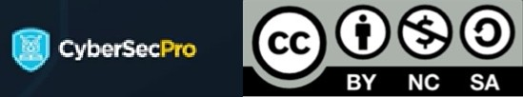
Γνωστοποίηση
Συγχρηματοδοτείται από την Ευρωπαϊκή Ένωση. Ωστόσο, οι απόψεις και οι γνώμες που εκφράζονται είναι αποκλειστικά του/των συγγραφέα/ων και δεν αντανακλούν κατ' ανάγκη τις απόψεις και τις γνώμες της Ευρωπαϊκής Ένωσης ή της HADEA. Ούτε η Ευρωπαϊκή Ένωση ούτε η χορηγούσα αρχή μπορούν να θεωρηθούν υπεύθυνοι γι' αυτές.
Συμφωνία έργου αριθ. 101083594

Slide 3


Θέμα-3: ουσιώδες
Προστασία για δίκτυα ελέγχου ενέργειας
Επισκόπηση
Επισκόπηση των κύριων πρωτοκόλλων ασφαλείας TCP/IP
Προστασία ακραίων σημείων, όπως HMI και διακομιστές/Εξυπηρετητές
Τελικές παρατηρήσεις
Αναφορές και πηγές
CSP004_C_E 3:
Cristina Alcaraz, Πανεπιστήμιο της Μάλαγα, Ισπανία

Slide 4
Θέμα-3: ουσιώδες
Προστασία για δίκτυα ελέγχου ενέργειας
Επισκόπηση
Επισκόπηση των κύριων πρωτοκόλλων ασφαλείας TCP/IP
Προστασία ακραίων σημείων, όπως HMI και διακομιστές/Εξυπηρετητές
Τελικές παρατηρήσεις
Αναφορές και πηγές
CSP004_C_E 3:
Cristina Alcaraz, Πανεπιστήμιο της Μάλαγα, Ισπανία

Slide 5


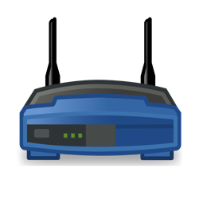



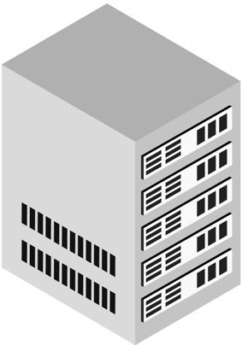

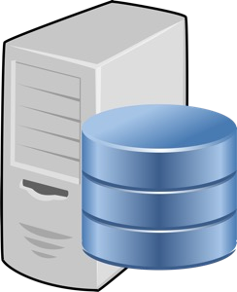

Μέτρα προστασίας σε επίπεδο τομέα και υποδοχής
ΠΡΟΣΤΑΣΊΑ ΑΚΡΑΙΟΥ ΣΗΜΕΙΟΥ
Όπως απεικονίζεται στο σχήμα, ένα σύστημα SCADA αποτελείται συνήθως από ένα σύνολο δικτύων και συστημάτων που απαιτούν προληπτικά μέτρατόσο σε επίπεδο δικτύου όσο και σε επίπεδο κεντρικού υπολογιστή
Εταιρικό δίκτυο
Ίντερνετ
DMZ
ModbusTCP/DNP3/S7/CIP/HTTP/...
Δίκτυο ελέγχου και υποσταθμοί
Ως εκ τούτου, σε επίπεδο τομέα και κεντρικού υπολογιστή, είναι ουσιώδες να ένα σύνολο ενεργειών, όπως
Απομόνωση και διαχωρισμός των τομέων IT-OT
Επιθεώρηση των συστημάτων όρους Ευπάθειας και Υπηρεσιών
Σε αυτή την ενότητα, θα εξετάσουμε μόνο τα δύο μέτρα ασφαλείας και τις επιπτώσεις τους στα δίκτυα ενεργειακού ελέγχου και τους ξενιστές τους.
Διαχείριση λογαριασμών χρηστών και αναθεώρηση πολιτικής
Ενεργοποίηση συστημάτων anti-malware
Τακτική ενημέρωση των συστημάτων και εφαρμογή διορθώσεων
Απομακρυσμένη βεβαίωση
CSP004_C_E 3: Cristina Alcaraz, Πανεπιστήμιο της ΜάλαγαΙσπανία
5

Slide 6
ΠΡΟΣΤΑΣΊΑ ΑΚΡΑΪΟΥ ΣΗΜΕΙΟΥ
Μέτρα προστασίας σε επίπεδο τομέα και κεντρικού υπολογιστή Απομόνωση/διαχωρισμός
Η απομόνωση μεταξύ πληροφοριακών (IT) και λειτουργικών (OT) δικτύων μπορεί να επιτευχθεί μέσω των εξής τεχνολογιών:
Μονόδρομη επικοινωνία (Diode Communication)
➤ Επικοινωνία μόνο προς μία κατεύθυνση
➤ Συνώνυμα: “data diode”, “unidirectional communication gateway”
Τείχη προστασίας (Firewalls)
Εικονικά Τοπικά Δίκτυα (VLANs)
➤ Διαχωρισμός σε λογικά υποδίκτυα μέσα στο ίδιο φυσικό δίκτυο
Εικονικά Ιδιωτικά Δίκτυα (VPNs)
➤ Κρυπτογραφημένα κανάλια επικοινωνίας για ασφαλή σύνδεση απομακρυσμένων σημείων
Δίοδος
Τoίχος (ηλεκτρονικής) προστασίας
VLANs
CSP004_C_E 3: Cristina Alcaraz, Πανεπιστήμιο της ΜάλαγαΙσπανία
6

Slide 7
ΠΡΟΣΤΑΣΊΑ ΑΚΡΑΪΟΥ ΣΗΜΕΙΟΥ
Μέτρα προστασίας σε επίπεδο τομέα και κεντρικού υπολογιστή Απομόνωση/διαχωρισμός
Η απομόνωση μεταξύ πληροφοριακών (IT) και λειτουργικών (OT) δικτύων μπορεί να επιτευχθεί μέσω των εξής τεχνολογιών:
Μονόδρομη επικοινωνία (Diode Communication)
➤ Επικοινωνία μόνο προς μία κατεύθυνση
➤ Συνώνυμα: “data diode”, “unidirectional communication gateway”
Τείχη προστασίας (Firewalls)
Εικονικά Τοπικά Δίκτυα (VLANs)
➤ Διαχωρισμός σε λογικά υποδίκτυα μέσα στο ίδιο φυσικό δίκτυο
Εικονικά Ιδιωτικά Δίκτυα (VPNs)
➤ Κρυπτογραφημένα κανάλια επικοινωνίας για ασφαλή σύνδεση απομακρυσμένων σημείων
Δίοδος
Τείχη (ηλεκτρονικής) προστασίας
VLANs
CSP004_C_E 3: Cristina Alcaraz, Πανεπιστήμιο της ΜάλαγαΙσπανία
7

Slide 8

ΠΡΟΣΤΑΣΊΑ ΑΚΡΑΙΟΥ ΣΗΜΕΙΟΥ
Μέτρα προστασίας σε επίπεδο τομέα και κεντρικού υπολογιστή Απομόνωση/διαχωρισμός
Η διοδική επικοινωνία είναι ο τρόπος για να ενεργοποιήσω τη μεταφορά κρίσιμων πληροφοριών προς μία μόνο κατεύθυνση και υπό ελεγχόμενες ενέργειες.
Προστατευμένο δίκτυο
Δημόσιο δίκτυο/δίκτυο προορισμού
(δίκτυα δικτύωσης)
Δίοδος
Αυτός ο τύπος επικοινωνίας βασίζεται σε μια συγκεκριμένη συσκευή HW που αποτελείται από δύο ξεχωριστά ηλεκτρονικά κυκλώματα, έτσι ώστε:
  (1) ένα από τα κυκλώματα λαμβάνει μόνο πακέτα δεδομένων από το προστατευόμενο δίκτυο και, (2) το άλλο στέλνει μόνο πακέτα δεδομένων στο δίκτυο προορισμού
8
CSP004_C_E 3: Cristina Alcaraz, Πανεπιστήμιο της ΜάλαγαΙσπανία

Slide 9





ΠΡΟΣΤΑΣΊΑ ΑΚΡΑΙΟΥ ΣΗΜΕΙΟΥ
Μέτρα προστασίας σε επίπεδο τομέα και κεντρικού υπολογιστή Απομόνωση/διαχωρισμός
Ωστόσο, η επικοινωνία ΔΕΝ είναι αποτελεσματική για:
  Δίκτυα IT-OT όπου το δίκτυο προέλευσης και το δίκτυο προορισμού βρίσκονται στον ίδιο τομέα
OT IT
Προστασία από φορείς κυβερνοεπιθέσεων που ρέουν με την έννοια της επικοινωνίας
Όταν η επικοινωνία πρέπει να είναι δικατευθυντική:
  Είναι απαραίτητο να διαρθρωθούν οι δύο δίοδοι δεδομένων με δύο διεπαφές μεσολάβησης για την επεξεργασία των εισερχόμενων δεδομένων και στις δύο πλευρές του δικτύου XML (Extensible Markup Language - δομημένη μορφή ανταλλαγής δεδομένωνn)
Ο στόχος είναι να δημιουργηθούν ξεχωριστά κανάλια δεδομένων, ώστε να αποφευχθεί η δημιουργία επιθέσεων σε
κρυφά κανάλια.
CSP004_C_E 3: Cristina Alcaraz, Πανεπιστήμιο της ΜάλαγαΙσπανία
Προστατευμένο δίκτυο
Δίοδος
9
Δίοδος
Δημόσιο δίκτυο/δίκτυο προορισμού

Slide 10
ΠΡΟΣΤΑΣΊΑ ΑΚΡΑΪΟΥ ΣΗΜΕΙΟΥ
Μέτρα προστασίας σε επίπεδο τομέα και κεντρικού υπολογιστή Απομόνωση/διαχωρισμός
Η απομόνωση ή ο διαχωρισμός των δικτύων IT-OT μπορεί να επιτευχθεί με την εφαρμογή:
  Επικοινωνία διόδων - μονοκατευθυντικοί δίαυλοι επικοινωνίας
• Synonymous: “data diode” = “unidirectional comm. gateway”
  Τείχη (ηλεκτρονικής) προστασίας
  Εικονικά τοπικά δίκτυα VLAN)
  VPNs
Δίοδος
Τείχη (ηλεκτρονικής) προστασίας
VLANs
CSP004_C_E 3: Cristina Alcaraz, Πανεπιστήμιο της ΜάλαγαΙσπανία
10

Slide 11
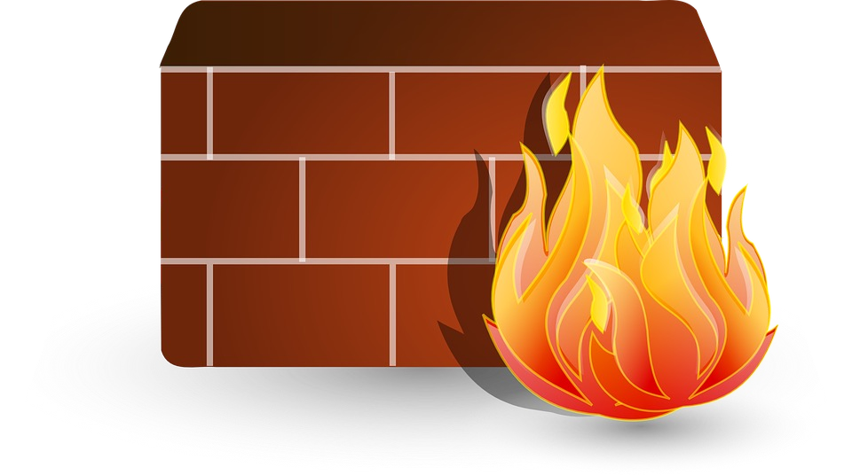





Μέτρα προστασίας σε επίπεδο τομέα και κεντρικού υπολογιστή Απομόνωση/διαχωρισμός
ΠΡΟΣΤΑΣΊΑ ΑΚΡΑΪΟΥ ΣΗΜΕΙΟΥ
Τα τείχη (ηλεκτρονικής) προστασίας σε βιομηχανικά οικοσυστήματα διαθέτουν κάποια υποστήριξη για την ερμηνεία πολλαπλών τύπων IIoT (Industrial Internet of Things - Βιομηχανικό IoT για αυτοματισμούς σε δίκτυα SCADA) και βιομηχανικών πρωτοκόλλων, με κατάλληλα επίπεδα φυσικής και ηλεκτρονικής προστασίας ώστε να μπορούν να λειτουργούν σε βιομηχανικά περιβάλλοντα.
  Σημειώστε ότι:
    Αυτό το επίπεδο ερμηνείας των πρωτοκόλλων του κλάδου παραμένει περιορισμένο ☹
    Αυτό το επίπεδο προστασίας δεν περιλαμβάνει τον έλεγχο πρόσβασης και τα VPN. ☹
    Τα τείχη (ηλεκτρονικής) προστασίας αναπτύσσονται σε πολλαπλές συσκευές όπως δρομολογητές, , διακομιστές/εξυπηρετητές... ☺
Ο σκοπός τείχους (ηλεκτρονικής) προστασίας είναι βασικά να δέχεται ή να αρνείται την εισερχόμενη ή εξερχόμενη κίνηση σύμφωνα με τις συμφωνημένες πολιτικές ασφάλειας.
Δίκτυο SCADA.
Προστατευμένο δίκτυο (υποδίκτυα ελέγχου)
Ίντερνετ
11
ΑΠΟΔΕΧΟΜΕΝ Ο
HEADER
BLOCK
CSP004_C_E 3: Cristina Alcaraz, Πανεπιστήμιο της ΜάλαγαΙσπανία

Slide 12






Μέτρα προστασίας σε επίπεδο τομέα και κεντρικού υπολογιστή Απομόνωση/διαχωρισμός
ΠΡΟΣΤΑΣΊΑ ΑΚΡΑΙΟΥ ΣΗΜΕΙΟΥ
Υπάρχουν διάφοροι τύποι τειχών (ηλεκτρονικής) προστασίας με:
Παραδοσιακά τείχη (ηλεκτρονικής) προστασίας με βασικές λειτουργίες
Προηγμένα τείχη (ηλεκτρονικής) προστασίας με προηγμένες λειτουργίες
Φιλτράρισμα πακέτων δεδομένων: φιλτράρισμα εισερχόμενων ή εξερχόμενων πακέτων
δεδομένων σύμφωνα με IPS (Intrusion Prevention System - Σύστημα πρόληψης εισβολών),
Unified Threat Management (UTM): για την προσαρμογή προηγμένων λειτουργιών όπως
Deep Packet Inspection (DPI), λογισμικό προστασίας από κακόβουλο λογισμικό ή VPN.
MAC (Διεύθυνση φυσικού επιπέδου δικτύου), θύρες, πρωτόκολλα, διασυνδέσεις κ.λπ.
Επιθεώρηση κατάστασης: παρόμοια με το φιλτράρισμα πακέτων δεδομένων, αλλά με την ικανότητα ανάκλησης των συνόδων και των καταστάσεων.
Τείχη επόμενης γενιάς (NGFW): παρόμοια με το UTM, αλλά τα firewalls έχουν μεγαλύτερη
χωρητικότητα για μεγάλων περιβαλλόντων.
Η επιθεώρηση κατάστασης είναι η
πιο διαδεδομένη
τείχος (ηλεκτρονικής) προστασίας σήμερα
* DPI: ένα εξάρτημα ικανό να ελέγχει τα δεδομενόγραμμα φορτίων και να επιθεωρεί τις υπογραφές επιθέσεων στο δεδομενόγραμμα φορτίου.
Δίκτυο SCADA.
Προστατευμένο δίκτυο
(υποδίκτυα ελέγχου)
Ίντερνετ
ΑΠΟΔΕΧΟΜΕΝ Ο
HEADER
PAYLOAD
12
BLOCK
CSP004_C_E 3: Cristina Alcaraz, Πανεπιστήμιο της ΜάλαγαΙσπανία

Slide 13

Μέτρα προστασίας σε επίπεδο τομέα και κεντρικού υπολογιστή Απομόνωση/διαχωρισμός
ΠΡΟΣΤΑΣΊΑ ΑΚΡΑΪΟΥ ΣΗΜΕΙΟΥ
Το φιλτράρισμα πακέτων / το τείχος (ηλεκτρονικής) προστασίας χωρίς κατάσταση λειτουργεί συνήθως στα επίπεδα δικτύου και μεταφοράς.
  Οι αποφάσεις φιλτραρίσματος βασίζονται σε διευθύνσεις IP, πρωτόκολλα, αριθμούς θυρών και διασυνδέσεις που έχουν προκαθοριστεί στην επικεφαλίδα του πακέτου δεδομένων.
Υπάρχουν δύο προσεγγίσεις φιλτραρίσματος πολιτικές):
• Ό,τι δεν απαγορεύεται ρητά, επιτρέπεται.
Ό,τι δεν επιτρέπεται ρητά απαγορεύεται
Η χρήση του μπορεί να αποτρέψει συγκεκριμένες επιθέσεις όπως spoofing, TCP SYN επιθέσεις, Smurf επιθέσεις, flooding και άλλες παρόμοιες μορφές κακόβουλης δραστηριότητας.
Το τείχος (ηλεκτρονικής) προστασίας με έλεγχο κατάστασης είναι ικανό να φιλτράρει πακέτα δεδομένων όπως το τείχος προστασίας με φιλτράρισμα πακέτων, αλλά με την πρόσθετη ικανότητα ελέγχου των καταστάσεων
Τυπικές ενέργειες: (απορρίπτει αλλά δεν ειδοποιεί), REJECT (απορρίπτει αλλά ειδοποιεί)
Ένα πακέτο δεδομένων μπορεί να είναι μέρος :
  Νέα σύνδεση: π.χ. στην τριπλή χειραψία TCP)
  Μέρος υφιστάμενης σύνδεσης: SYN/ACK ACK
  Σχετίζεται με σύνδεση: ACK
Το μοντέλο επιθεώρησης πακέτων δεδομένων με κατάσταση επιτρέπει στο τείχος (ηλεκτρονικής) προστασίας να διατηρεί καταγραφές της κατάστασης όλων των συνομιλιών που πραγματοποιούνται "μέσω" του τείχους (ηλεκτρονικής) προστασίας.
13
CSP004_C_E 3: Cristina Alcaraz, Πανεπιστήμιο της ΜάλαγαΙσπανία

Slide 14
Μέτρα προστασίας σε επίπεδο τομέα και κεντρικού υπολογιστή Απομόνωση/διαχωρισμός
ΠΡΟΣΤΑΣΊΑ ΑΚΡΑΪΟΥ ΣΗΜΕΙΟΥ
Όλα τα τείχη (ηλεκτρονικής) προστασίας βασίζονται σε "πολιτικές τείχους (ηλεκτρονικής) προστασίας" και ορισμένες συστάσεις για τις προδιαγραφές τους μπορούν να βρεθούν στο NIST SP 800- 41-rev1.
  Οι πολιτικές τείχους (ηλεκτρονικής) προστασίας πρέπει να είναι απαγορευτικές και όχι χαλαροί έλεγχοι
  Οι πολιτικές τείχους (ηλεκτρονικής) προστασίας θα πρέπει να προβλέπουν ένα σύνολο συνθηκών προστασίας για την αποδοχή / απόρριψη της κίνησης, όπως: ή τον τύπο του πρωτοκόλλου και την εφαρμογή του.
Πολιτικές Firewall και Κριτήρια Αποδοχής ή Απόρριψης Κίνησης
Οι πολιτικές ενός τείχους προστασίας (firewall) πρέπει να βασίζονται σε ένα σύνολο συνθηκών προστασίας που καθορίζουν πότε η κίνηση ACCEPT ή DROP εφαρμόζεται, όπως:
Διευθύνσεις IP (IPv4 και IPv6)
Τύποι πρωτοκόλλων
Είδος δικτυακής δραστηριότητας
Τύπος firewall και πλαίσιο χρήσης του
Παράδειγμα πολιτικής με IP διευθύνσεις:
Το firewall πρέπει να μπλοκάρει όλη την εξερχόμενη κίνηση προς συγκεκριμένο δίκτυο ή εύρος IP διευθύνσεων, ανεξαρτήτως IPv4 ή IPv6.
ΔΡΑΣΗ
ΣΥΣΤΑΣΕΙΣ NIST SP 800-41-rev1
ACCEPT και καταγεγραμμένος)
Μόνο οι έγκυρες και γνωστές εισερχόμενες/εξερχόμενες διευθύνσεις IP, καθώς και τα δίκτυα
DROP και καταγραφή)
Οποιαδήποτε κίνηση που δεν έχει επιτραπεί ρητά από την πολιτική τείχους (ηλεκτρονικής) προστασίας
DROP και καταγραφή)
Μόνο οι άκυρες διευθύνσεις IPS (Intrusion Prevention System - Σύστημα πρόληψης εισβολών) που σχετίζονται με:
τη διεύθυνση localhost ως 127.0.0.0 (έως 127.255.255.255.255.255)
•
•
Ωστόσο, η απόφαση διευθύνσεις θα πρέπει να μπλοκαριστούν μπορεί να είναι ένα από τα πιο σύνθετα καθήκοντα για έναν διαχειριστή ΤΠ/ΔΤ.
τη διεύθυνση εκπομπής σε όλα τα δίκτυα ως.0.0.0.0.0.0
διεύθυνση συνδέσμου π.χ. 180.254.0.0)
Ταυτόχρονα, είναι επίσης ένα κρίσιμο έργο, καθώς μια κακή απόφαση μπορεί να οδηγήσει σε πολλαπλούς κινδύνους για την ασφάλεια.
Το NIST SP 800-41-rev1 παρέχει σειρά συστάσεων σχετικά με αυτό το θέμα
DROP και καταγραφή)
Οποιαδήποτε μη έγκυρη εξωτερική διεύθυνση που εφαρμόζει ένα προκαθορισμένο ιδιωτικό δίκτυο σύμφωνα με το RFC1918 "Address Allocation for Private Ίντερνετ".
Υπάρχουν ιδιωτικά δίκτυα που δεν πρέπει να έχουν εφαρμοσιμότητα για εξωτερικές διευθύνσεις:
10.0.0.0 έως 10.255.255.255.255 (10.0..0.0/8)
•
•
a,
172.16.0.0 έως 172.31.255.255 (172..00/12)
192.168.0.0 έως 192.168.255.255 (192.1680.0/16)
DROP και καταγραφή)
Οποιαδήποτε κίνηση εξωτερικού δικτύου που περιέχει "broadcast/multicast" και κατευθύνεται στο εσωτερικό του δικτύου. Αυτό μπορεί να προκαλέσει πολλά DoS
ΑΠΟΔΕΚΤΟΣ και καταγεγραμμένος)
Θα πρέπει να επιτρέπεται κάθε ICMPv6 4890
g
Πηγή: K. Scarfone and . Hoffman, on Firewalls and Tightness (Electronical) ", SP 800-41-rev1, NIST, Sept. 2009
CSP004_C_E 3: Cristina Alcaraz, Πανεπιστήμιο

Slide 15
Μέτρα προστασίας σε επίπεδο τομέα και κεντρικού υπολογιστή Απομόνωση/διαχωρισμός
ΠΡΟΣΤΑΣΊΑ ΑΚΡΑΪΟΥ ΣΗΜΕΙΟΥ
✅ ACCEPT (και LOG):
• Έγκυρη TCP/UDP κίνηση σε επιτρεπόμενες θύρες
• ICMP μόνο αν απαιτείται (π.χ. ping – code 8)
• Εγκεκριμένη VPN κίνηση μεταξύ ορισμένων peers
• Κανονική δραστηριότητα εντός λογικού χρονικού πλαισίου
❌ DROP (και LOG):
• Κίνηση σε ανασφαλείς ή μη απαραίτητες θύρες (π.χ. 23/telnet)
• Παραμορφωμένη ή καταχρηστική TCP/UDP κίνηση
• ICMP εάν δεν επιτρέπεται από την πολιτική του οργανισμού
• Ανώμαλη ή υπερβολική δραστηριότητα (π.χ. DoS μέσω ICMP)

Slide 16
Μέτρα προστασίας σε επίπεδο τομέα και κεντρικού υπολογιστή Απομόνωση/διαχωρισμός
ΠΡΟΣΤΑΣΊΑ ΑΚΡΑΪΟΥ ΣΗΜΕΙΟΥ
Πρέπει να λαμβάνονται κυκλικές διαδικασίες για την υποστήριξη της "καλής" ασφάλειας ενός συστήματος τείχους (ηλεκτρονικής) προστασίας, ιδίως όταν εφαρμόζεται σε οικοσυστήματα IT-OT
Ο κύκλος ζωής του τείχους (ηλεκτρονικής) προστασίας περιλαμβάνει:
ΣΧΕΔΙΟ
Διαρθρώνω
Δοκιμές
Προώθηση της άμυνας σε βάθος με τη βοήθεια των τειχών (ηλεκτρονικής) προστασίας
Αρχεία εγκατάστασης λογισμικού και τειχών (ηλεκτρονικής) προστασίας, καθώς και διαρθρώστε τους
Πραγματοποίηση δοκιμών σε εργαστήριο ή σε περιβάλλον δοκιμών πριν από τη διαδικασία μεταφοράς κώδικα από ανάπτυξη σε χρήση παραγωγής
Προσδιορισμός των απαιτήσεων της οργάνωσης, των Ευπαθειών και των Κινδύνων της
Γνωρίστε το δίκτυο, το
χρήστες και διαδραστικές λειτουργίες
Εξετάστε τις πιθανές (εσωτερικές και εξωτερικές) απειλές
Εξετάστε τον προϋπολογισμό
και τις δυνατότητες/επίδοση του τείχους (ηλεκτρονικής) προστασίας
Deploy
Συντήρηση και διαχείριση
Διαδικασία μεταφοράς κώδικα από ανάπτυξη σε χρήση παραγωγής του τείχους (ηλεκτρονικής) προστασίας
Αποδίδει ενέργειες διαχείρισης και συντήρησης για την εξασφάλιση της τελικής χρήσης του
Πηγή: K. Scarfone and . Hoffman, on Firewalls and Tightness (Electronical) ", SP 800-41-rev1, NIST, Sept. 2009
CSP004_C_E 3: Cristina Alcaraz, Πανεπιστήμιο της ΜάλαγαΙσπανία
16

Slide 17
ΠΡΟΣΤΑΣΊΑ ΑΚΡΑΪΟΥ ΣΗΜΕΙΟΥ
Μέτρα προστασίας σε επίπεδο τομέα και κεντρικού υπολογιστή Απομόνωση/διαχωρισμός
Στη συνέχεια, θα εξερευνήσουμε σχετικά τείχη (ηλεκτρονικής) προστασίας
IPTables
Πίνακες Nftables nft
UFW (Uncomplicated Firewall
CSP004_C_E 3: Cristina Alcaraz, Πανεπιστήμιο της ΜάλαγαΙσπανία
17

Slide 18



Μέτρα προστασίας σε επίπεδο τομέα και κεντρικού υπολογιστή Απομόνωση/διαχωρισμός
ΠΡΟΣΤΑΣΊΑ ΑΚΡΑΙΟΥ ΣΗΜΕΙΟΥ
Στη συνέχεια, θα εξερευνήσουμε σχετικά τείχη (ηλεκτρονικής) προστασίας
Nftables / nft
ufw
IPTables
Το IPTables είναι το τείχος (ηλεκτρονικής) προστασίας του πυρήνα του λειτουργικού συστήματος Linux (λειτουργικό σύστημα ανοιχτού κώδικα βασισμένο στο Unix).
  Υλοποιήθηκε στο πλαίσιο του έργου Netfilter, το οποίο ορίστηκε για την υποκλοπή και τη χειραγώγηση πακέτων δεδομένων δικτύου.
Βασίζεται σε απλούς κανόνες τείχους (ηλεκτρονικής) προστασίας για συγκεκριμένες αλυσίδες:
  ΕΙΣΟΔΟΣ ΔΕΔΟΜΕΝΩΝ: εισερχόμενη κίνηση δικτύου που εισέρχεται στο τείχος (ηλεκτρονικής) προστασίας
  ΕΞΟΔΟΣ: εξερχόμενη κίνηση δικτύου που εξέρχεται από το τείχος (ηλεκτρονικής) προστασίας
  FORWARD: κίνηση δικτύου που προωθείται σε κόμβους
ΕΙΣΟΔΟΣ ΔΕΔΟΜΕΝΩΝ
ΕΞΟΔΟΣ
HEADER
FORWARD
Πηγή: 2024
18
URL: https://wiki.archlinux.org/title/iptables
CSP004_C_E 3: Cristina Alcaraz, Πανεπιστήμιο της ΜάλαγαΙσπανία

Slide 19
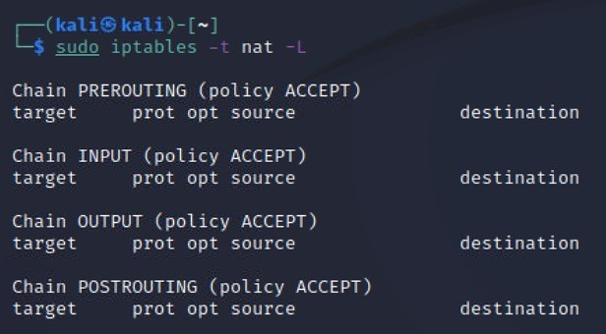
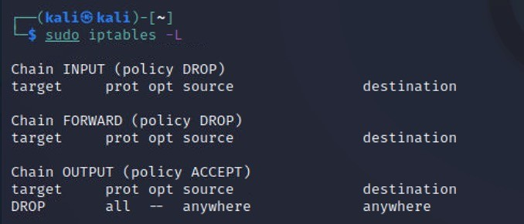
Μέτρα προστασίας σε επίπεδο τομέα και κεντρικού υπολογιστή Απομόνωση/διαχωρισμός
ΠΡΟΣΤΑΣΊΑ ΑΚΡΑΪΟΥ ΣΗΜΕΙΟΥ
Για να απαριθμήσουμε τους βασικούς κανόνες:
  $ iptables -L
Για να εμφανίσετε τους κανόνες που σχετίζονται με το NAT\
$ iptables -t nat -L
Για να διαγράψετε όλους τους κανόνες:
  $ iptables -t nat -F INPUT DATA
  $ iptables -t nat -F FORWARD
  $ iptables -t nat –F OUTPUT
  $ iptables -F
  $ iptables -Z
  $ iptables -X
  $ iptables -P INPUT DROP
  $ iptables -P OUTPUT EXIT
  $ iptables -P FORWARD DROP
  $ iptables -t nat -P PREROUTING ACCEPT
  $ iptables -t NAT –P POSTROUTING ACCEPT
CSP004_C_E 3: Cristina Alcaraz, Πανεπιστήμιο της ΜάλαγαΙσπανία
19

Slide 20
ΠΡΟΣΤΑΣΊΑ
Μέτρα προστασίας σε επίπεδο τομέα και κεντρικού υπολογιστή Απομόνωση/διαχωρισμός
Οι κανόνες IPTables ακολουθούν την ακόλουθη δομή:
  $ iptable operations> string> conditions> action> action>
Α
Κ
Κύριες λειτουργίες | Αλυσίδα | Συνθήκες | Δράσεις
-A, --append: προσθέτει τον κανόνα -I, --insert: εισαγωγή συγκεκριμένη θέση -D, --delete: διαγραφή του κανόνα | ΕΙΣΟΔΟΣ ΔΕΔΟΜΕΝΩΝ ΈΞΟΔΟΣ ΠΡΟΣ ΤΑ ΕΜΠΡΌΣ | -s, --source: η διεύθυνση πηγής -d, --destination: η διεύθυνση IP προορισμού -p, --protocol: το πρωτόκολλο για σαρώσεις , , ICMP κ.λπ.) -sport, -dport: οι θύρες προέλευσης και προορισμού -i, --in-interface: η εισερχόμενη δικτύου (eth0, eth1,...) -o, --out-interface: η εξερχόμενη δικτύου (eth0, eth1,...) | ACCEPT: αποδοχή της κίνησης δικτύου DROP: απόρριψη της δικτυακής κίνησης χωρίς ειδοποίηση του αποστολέα για τη διαγραφή REJECT: απόρριψη της κίνησης δικτύου, ειδοποιώντας με ICMP (Internet Control Message Protocol - Πρωτόκολλο επικοινωνίας δικτύων) το αποστολέας διαγραφής
ΡΑΙ
Ο Υ ΣΗ
ΜΕ
ΙΟ
Υ
Παραδείγματα:
  Άρνηση εισερχόμενης κίνησης και για εύρος θυρών:
$iptables -A Είσοδος δεδομένων -p TCP (Transmission Control Protocol - πρωτόκολλο επικοινωνίας δικτύου που χρησιμοποιείται στο διαδίκτυο) -dport: 689 DROP
  Αποδοχή κίνησης από συγκεκριμένη IP:
$iptables -A Είσοδος δεδομένων -s 12.11.112.11 -j ACCEPT
CSP004_C_E 3: Cristina Alcaraz, Πανεπιστήμιο της ΜάλαγαΙσπανία
Γ ι α ν α ε μ φ α ν ί σ ε τ ε τ ο υ ς κ α ν ό ν ε ς π ο υ σ χ ε τ ί ζ ο ν τ α ι μ ε το N A T (N e tw o rk A d d re ss Tra n sla tio n -Τε χνική μ ετά φ ρ α σ η ς IP δ ιευ θ ύ νσ εω ν για επ ικ ο ινω νία μ ετα ξύ ιδ ιω τικώ ν κα ιδ η μ ό σ ιω ν δ ικτύ ω ν)
20

Slide 21


Μέτρα προστασίας σε επίπεδο τομέα και κεντρικού υπολογιστή Απομόνωση/διαχωρισμός
ΠΡΟΣΤΑΣΊΑ ΑΚΡΑΪΟΥ ΣΗΜΕΙΟΥ
Όταν το πακέτο δεδομένων προέρχεται ή πηγαίνει στο Ίντερνετ, απαιτείται μια διαδικασία ενθυλάκωσης για να επιτρέπεται η επίδοση μεταφράσεων δικτύου με το πρωτόκολλο NAT (Network Address Translation - Τεχνική μετάφρασης IP διευθύνσεων για επικοινωνία μεταξύ ιδιωτικών και δημόσιων δικτύων) του τείχους (ηλεκτρονικής) προστασίας, έτσι ώστε:
Ίντερνετ XML (- δεδομένωνn) PREROUTING XML (Extensible Markup Language - δομημένη μορφή ανταλλαγής δεδομένωνn) Είσοδος δεδομένων / ΕΜΠΡΌΣ | ΈΞΟΔΟΣ/ΠΡΟΏΘΗΣΗ POSTROUTING XMLExtensible Markup
$iptables -t nat -A PREROUTING -p TCP --dport PORT -i eth0 -j DNAT -- σε IP-local -j DNAT --to IP" αλλαγή της διεύθυνσης IP προορισμού (με καθολική IP) σε IP (τοπική διεύθυνση IP) | Επιλογή 1: $iptables -t NAT (Network Address Translation - Τεχνική μετάφρασης IP διευθύνσεων για επικοινωνία μεταξύ ιδιωτικών και δημόσιων δικτύων) Επιλογή 2: $iptables -t nat (Network Address Translation - Τεχνική μετάφρασης IP διευθύνσεων για επικοινωνία μεταξύ ιδιωτικών και δημόσιων δικτύων) -A POSTROUTING -j SNAT --to IP-καθολικός -j SNAT -to" επιτρέπει την αλλαγή της διεύθυνσης πηγής (τοπική IP) σε μια καθολική διεύθυνση IP (ισοδύναμο με την εκτέλεση MASQUERADE)
Π.χ. $iptables -t NAT -A PREROUTING -p TCP --dport 80 -i eth0 -j DNAT --to.168120.12 | Π.χ. Επιλογή 1: $iptables -t NAT (Network Address Translation - Τεχνική μετάφρασης IP διευθύνσεων για επικοινωνία μεταξύ ιδιωτικών και δημόσιων δικτύων)
2
2
•
Γ ι α ν α ε μ φ α ν ί σ ε τ ε τ ο υ ς κ α ν ό ν ε ς π ο υ
8
IPorigen: 192.168.120.12
IPdestino: 80.58.1.30
IPorigen: 80..1.30
IPdestino: 192.168.120.12
21
CSP004_C_E 3: Cristina Alcaraz, Πανεπιστήμιο της ΜάλαγαΙσπανία
-j SNAT --to MASQUERADE

Slide 22
ΠΡΟΣΤΑΣΊΑ ΑΚΡΑΪΟΥ ΣΗΜΕΙΟΥ
Μέτρα προστασίας σε επίπεδο τομέα και κεντρικού υπολογιστή Απομόνωση/διαχωρισμός
Στη συνέχεια, θα εξερευνήσουμε σχετικά τείχη (ηλεκτρονικής) προστασίας
IPTables
Πίνακες Nftables nft
UFW (Uncomplicated Firewall - εύκολο στη χρήση firewall για
Το Nftables προγραμματίστηκε από την Netfilter για το Debian (διανομή λειτουργικού συστήματος Linux) 10 (και τις επόμενες εκδόσεις) για να λύσει πολλά από τα προβλήματα του IPTables
  Μερικά από αυτά τα προβλήματα είναι για παράδειγμα:
    Κανόνες υποστήριξης για IPv4 και IPv6
    Επιτρέπει τη δημιουργία απλών κανόνων, στους μπορούν να προσαρμοστούν οι πίνακες τείχους (ηλεκτρονικής) προστασίας - αν και συμβατό με IPTable.
Το nft δεν είναι ενεργοποιημένο από προεπιλογή όπως το IPTables, και θα πρέπει να εγκατασταθεί: $ sudo APT install nftables, και οι κανόνες IPv4/v6 αποθηκεύονται κανονικά στο αρχείο /etc/nftables.conf
Επιπλέον, το nft είναι μια εξέλιξη του IPTables με υποστήριξη για την εκσφαλμάτωση διαδικασιών και την
παρακολούθηση κανόνων και καταστάσεων - επομένως, είναι συμβατό με τους κανόνες του IPTables.
Πηγή: nftables, 2024
URL: https://wiki.archlinux.org/title/nftables
CSP004_C_E 3: Cristina Alcaraz, Πανεπιστήμιο της ΜάλαγαΙσπανία

Slide 23
Μέτρα προστασίας σε επίπεδο τομέα και κεντρικού υπολογιστή Απομόνωση/διαχωρισμός
ΠΡΟΣΤΑΣΊΑ ΑΚΡΑΪΟΥ ΣΗΜΕΙΟΥ
Αποθήκευση των κανόνων IPv4/IPv6 στη μνήμη:
sudo nft list ruleset > /etc/nftables.conf
sudo systemctl restart nftables.service
Άδειασμα πίνακα:
nft flush table [οικογένεια] [όνομα_πίνακα]
Δημιουργία πίνακα:
nft add table [οικογένεια] [όνομα_πίνακα]
Διαγραφή πίνακα:
nft delete table [οικογένεια] [όνομα_πίνακα]
Διαθέσιμες οικογένειες (family):
ip
ip6
inet
arp
bridge
Προσθήκη αλυσίδας (chain):
nft add chain [οικογένεια] [πίνακας] [αλυσίδα]
Εισαγωγή κανόνα:
nft insert rule [οικογένεια] [πίνακας] [αλυσίδα] handle [αναγνωριστικό] [κανόνας]
Καθαρισμός (flush) αλυσίδας:
nft flush chain [οικογένεια] [πίνακας] [αλυσίδα]
Διαγραφή αλυσίδας:
nft delete chain [οικογένεια] [πίνακας] [αλυσίδα]
Προβολή όλων των κανόνων:
nft list ruleset
Προβολή συγκεκριμένου πίνακα ή αλυσίδας:
nft list table [οικογένεια] [πίνακας] [αλυσίδα]
Ο έλεγχος της κίνησης (από το Ίντερνετ έως την προδρομολόγηση σε είσοδο δεδομένων/προώθηση), ελέγχεται από το σύστημα HOOK του neftfilter.
Αυτό το σύστημα αγκίστρωσης αποτελείται από ένα σύστημα εντοπισμού συνδέσεων που ολοκληρώνεται στο Neftfilter, ικανό να παρακολουθεί τις συνθήκες NAT (Network Address Translation - Τεχνική μετάφρασης IP διευθύνσεων για επικοινωνία μεταξύ ιδιωτικών και δημόσιων δικτύων) και τη διαχείριση ουρών αναμονής, την παρακολούθηση της κίνησης (πού πηγαίνει ή από πού έρχεται) κ.λπ.
Ρύθμιση πίνακα postrouting:
nft add table nat
nft add chain nat prerouting { type nat hook prerouting priority 0 ; }
nft add chain nat postrouting { type nat hook postrouting priority 100 ; }
Άδειασμα πίνακα:
nft flush table [οικογένεια] [όνομα_πίνακα]
Πλήρης ρύθμιση prerouting, postrouting και απόκρυψης (masquerading):
nft add table nat
nft add chain nat prerouting { type nat hook prerouting priority 0 ; }
nft add chain nat postrouting { type nat hook postrouting priority 100 ; }
nft add rule nat postrouting masquerade
nft add rule nat prerouting iif eth0 tcp dport { 80, 443, X, Y } dnat IP-τοπικό
23

Slide 24
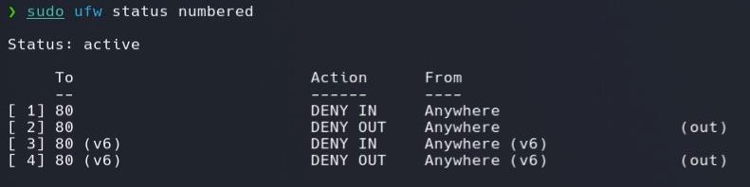

Μέτρα προστασίας σε επίπεδο τομέα και κεντρικού υπολογιστή Απομόνωση/διαχωρισμός
ΠΡΟΣΤΑΣΊΑ ΑΚΡΑΪΟΥ ΣΗΜΕΙΟΥ
Στη συνέχεια, θα εξερευνήσουμε σχετικά τείχη (ηλεκτρονικής) προστασίας
IPTables
Πίνακες Nftables nft
UFW (Uncomplicated Firewall - εύκολο στη χρήση firewall για
Το UFW Uncomplicated Firewall - εύκολο στη χρήση firewall για διαχείριση κανόνων δικτύου σε Linux
  Εγκατεστημένο και ενεργοποιημένο το πακέτο λογισμικού UFW:
$ sudo apt install -y ufw
• $ sudo systemctl enable ufw
• $ sudo systemctl restart ufw
• $ yes | sudo ufw enable
$ sudo ufw allow/deny ([<PORT>/<PROTOCOL>][<SERVICES>][app <apps>])
$ sudo ufw delete allow/deny ([<PORT>/<PROTOCOL>][<SERVICES>][app <apps>])
Εμφάνιση της λίστας κανόνων:
  $ sudo ufw status
Επαναφόρτωση και επαναφορά κανόνων τείχους (ηλεκτρονικής) προστασίας:
  $ sudo ufw reload
  $ sudo ufw reset
Πηγή: 2024 URL: https://help. ubuntu.com/community/UFW (Uncomplicated Firewall - εύκολο στη χρήση firewall για διαχείριση κανόνων δικτύου σε Linux βασισμένο στο iptables)
Λιμένες
24
CSP004_C_E 3: Cristina Alcaraz, Πανεπιστήμιο της ΜάλαγαΙσπανία

Slide 25


ΠΡΟΑΙΡΕΤΙΚΈΣ ΠΡΑΚΤΙΚΈΣ ΕΡΓΑΣΊΕΣ
Εργασία για το σπίτι: και ufw (για ακραία σημεία)
Εργασία: Θεωρώντας ένα από τα εικονικά μηχανήματα (εικονικά μηχανήματα) που εκτελούνται σε Linux, αποδίδετε τις ακόλουθες ενέργειες στα IPTable, nftable και UFW (εφαρμογή ανά εργαλείο):
  Απενεργοποιήστε τις θύρες 80 και 443 και ελέγξτε ότι δεν είναι δυνατή η παραγωγή/κίνηση ερωτημάτων από το φυλλομετρητή (browser - πρόγραμμα περιήγησης)
  Απενεργοποιήστε τις θύρες 23 και 20/21 και ότι δεν δυνατή η σύνδεση σε διακομιστή TELNET και FTP (File Transfer Protocol - πρωτόκολλο μεταφοράς αρχείων μεταξύ εξυπηρετητών)
  Απαγόρευση οποιασδήποτε πρόσβασης από μια τοπική IPS στο οικιακό LAN, καθώς και πρόσβασης σε έναν συγκεκριμένο τομέα ιστού.
  Αποδοχή αιτήσεων ping από μια συγκεκριμένη IP στο οικιακό LAN και άρνηση πρόσβασης για όλες τις άλλες IP.
  Επαναφέρετε τους κανόνες στην πρωτότυπη κατάσταση για να ανακτήσετε τη συνδεσιμότητα
CSP004_C_E 3: Cristina Alcaraz, Πανεπιστήμιο της ΜάλαγαΙσπανία

Slide 26
ΠΡΟΣΤΑΣΊΑ ΑΚΡΑΪΟΥ ΣΗΜΕΙΟΥ
Μέτρα προστασίας σε επίπεδο τομέα και κεντρικού υπολογιστή Απομόνωση/διαχωρισμός
Η απομόνωση ή ο διαχωρισμός των δικτύων IT-OT μπορεί να επιτευχθεί με την εφαρμογή:
  Επικοινωνία διόδων - μονοκατευθυντικοί δίαυλοι επικοινωνίας
• =Συνώνυμο“data diode” = “unidirectional comm. gateway”
  Τείχη (ηλεκτρονικής) προστασίας
  Ιδεατά τοπικά δίκτυα VLAN)
  VPNs
Δίοδος
Τείχη (ηλεκτρονικής) προστασίας
VLANs
CSP004_C_E 3: Cristina Alcaraz, Πανεπιστήμιο της ΜάλαγαΙσπανία
26

Slide 27
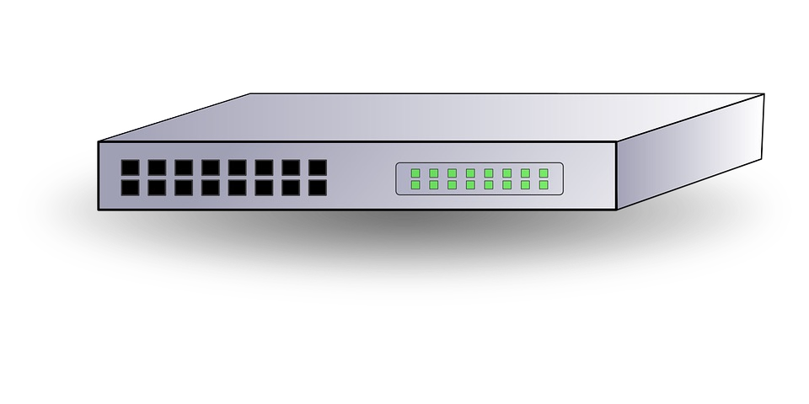

ΠΡΟΣΤΑΣΊΑ ΑΚΡΑΙΟΥ ΣΗΜΕΙΟΥ
Μέτρα προστασίας σε επίπεδο τομέα και κεντρικού υπολογιστή Απομόνωση/διαχωρισμός
Ένα VLAN (Virtual Local Area Network - τεχνολογία διαχωρισμού δικτύων για ασφάλεια και διαχείριση κυκλοφορίας) αποσκοπεί στη δημιουργία ανεξάρτητων εικονικών LAN εντός του ίδιου φυσικού δικτύου.
  Αυτό απαιτεί τη διαρθρωσή των μεταγωγέων έτσι ώστε κάθε θύρα των μεταγωγέων να μπορεί να φιλοξενήσει ένα ιδεατό LAN
  Με άλλα λόγια, κάθε θύρα του μεταγωγέα προορίζεται για τη φιλοξενία ενός εικονικού τοπικού δικτύου, το οποίο εκχωρείται σε κάθε VLAN με ένα μοναδικό αναγνωριστικό (ID).
  Ο αριθμός των VLAN (Virtual Local Area Network - τεχνολογία διαχωρισμού δικτύων για ασφάλεια και διαχείριση κυκλοφορίας) προαπαιτείται από το μοντέλο του εξοπλισμού, αλλά το μέγιστο είναι 4096.
  Από άποψη ασφάλειας, το VLAN (Virtual Local Area Network - τεχνολογία διαχωρισμού δικτύων για ασφάλεια και διαχείριση κυκλοφορίας) περιορίζει την επίδραση μιας πιθανής εκπομπής ((D)DoS)
σε VLAN χωρίς επέκταση
ένα ολόκληρο δίκτυο
BLOCK
Εκπομπή
VLAN 2
VLAN 3
CSP004_C_E 3: Cristina Alcaraz, Πανεπιστήμιο της ΜάλαγαΙσπανία
27

Slide 28
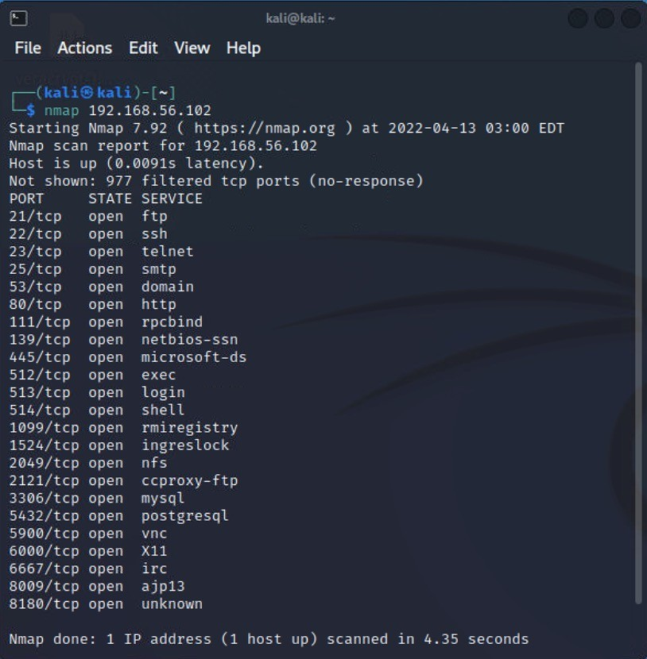
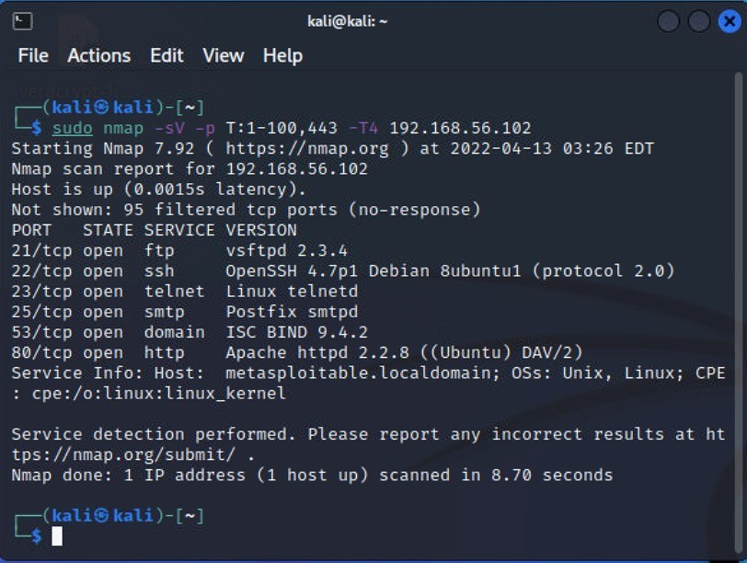
Μέτρα προστασίας σε επίπεδο τομέα και κεντρικού υπολογιστή - Επιθεώρηση
ΠΡΟΣΤΑΣΊΑ ΑΚΡΑΙΟΥ ΣΗΜΕΙΟΥ
Ο κύριος στόχος μιας APT (Advanced Persistent Threat - Προηγμένη Επίμονη Απειλή)
Η επιθεώρηση των μη ασφαλών ή περιττών θυρών και υπηρεσιών, των ευπαθειών (π.χCVEs ή ευπάθειες ZERO DAY) και της κατάστασης των συνδέσεων δικτύου πρωταρχική προϋπόθεση την αποτροπή πιθανών δοκιμών διείσδυσης.
Υπάρχουν διάφορα εργαλεία που επιθεωρούν την κατάσταση των θυρών και την ύπαρξη πιθανών ευπαθειών, όπως: Nmap, Zenmap, OpenVAS ή Nessus.
Το Nmap (https://nmap.org) σαρώνει τις θύρες για να καθορίσει ποιες είναι ανοιχτές για δοκιμές διείσδυσης
  Είναι συμβατό με Windows, (λειτουργικό σύστημα ανοιχτού κώδικα βασισμένο στο Unix) MacOS
Ανοιχτές θύρες/ υπηρεσίες
Εντολές
$ Nmap IP/localhost: ανοίγει και υπηρεσίες
$ Nmap -sP IP/localhost: αποδίδει ένα απλό ping
$ Nmap -p :1-65535 -T4 IP/localhost: θύρες σε επιθετική λειτουργία (-T4)
$ Nmap -sS -T4 IP/localhost: θύρες TCP/SYN
$ Nmap -sTU -T4 IP/localhost: θύρες TCP και UDP (User Datagram Protocol - πρωτόκολλο μεταφοράς δεδομένων χωρίς επιβεβαίωση)
$ Nmap -p :X-Y,Z -T4 IP/localhostσυγκεκριμένες θύρες
$ Nmap --top-ports -T4 IP/localhost: σαρώσεις των πιο κοινών
$ Nmap -sV -T4 IP/localhost: , υπηρεσίες και εκδόσεις τους
...
28
CSP004_C_E 3: Cristina Alcaraz, Πανεπιστήμιο της ΜάλαγαΙσπανία

Slide 29
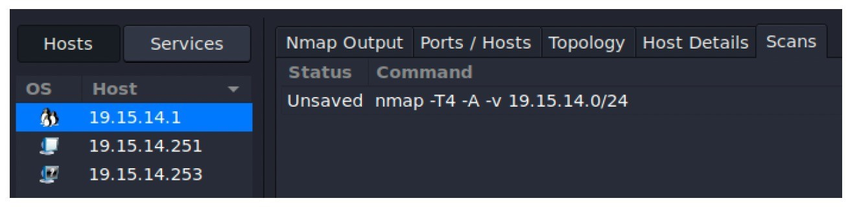
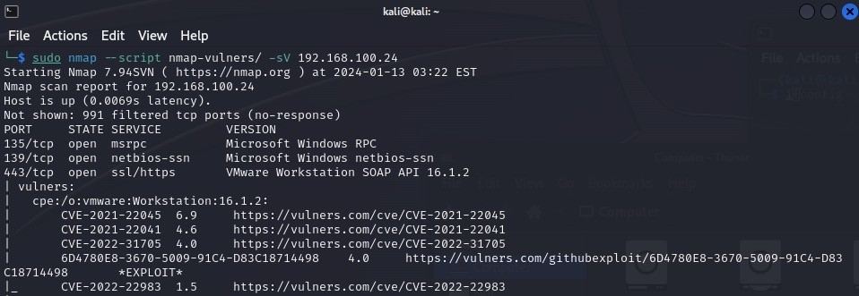

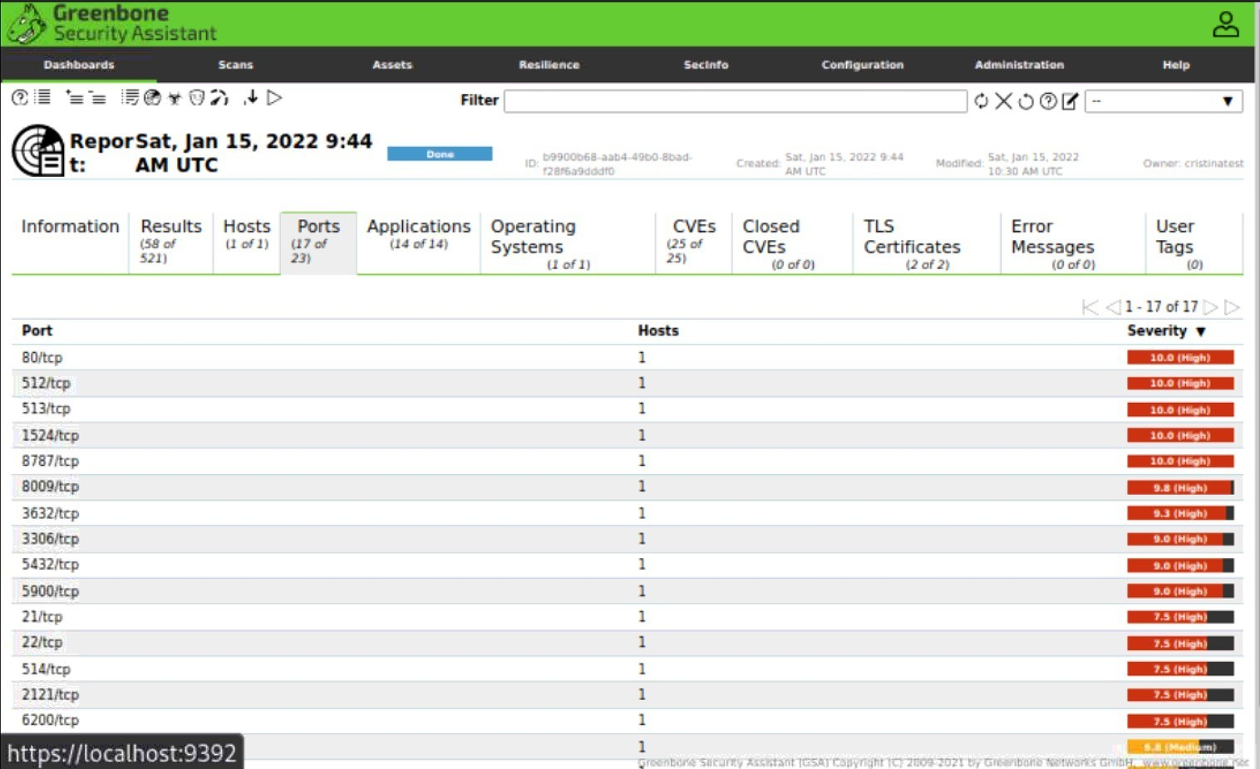
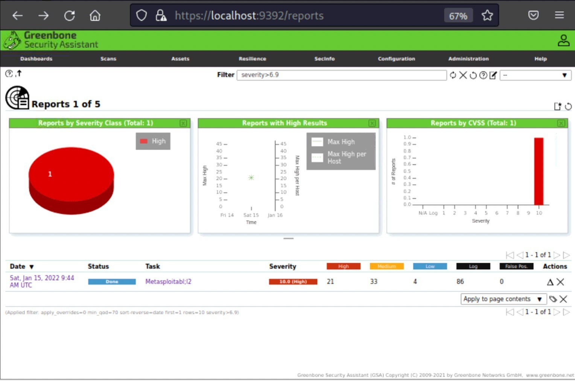
ΠΡΟΣΤΑΣΊΑ ΑΚΡΑΙΟΥ ΣΗΜΕΙΟΥ
Μέτρα προστασίας σε επίπεδο τομέα και κεντρικού υπολογιστή - Επιθεώρηση
Το Zenmap (https://nmaporg/zenmap/ ) είναι η έκδοση του Nmap, αλλά ολοκληρώνει το GUI - απεικονίζει τη διαδικασία μεταφοράς κώδικα από ανάπτυξη σε χρήση παραγωγής σε ένα συγκεκριμένο δίκτυο.
Το Nmap-vulners https://nmap.org/nsedoc/scripts/vulners.html) είναι
μια ειδική έκδοση του Nmap που επιτρέπει την ανίχνευση ευπαθειών εντός ενός δικτύου ή ενός κόμβου με την αναζήτηση τοπικά αποθηκευμένων CVEs για να επαληθεύσει εάν αντιστοιχούν σε γνωστές ευπάθειες τύπου CVE- YYYY- NNNNN
IPS (Intrusion Prevention System - Σύστημα πρόληψης εισβολών
CVE
Το OpenVAS (https://www.openvas.org) είναι ένας σαρωτής ασφάλειας δικτύου, βασισμένος έναν εξυπηρετητή/εξυπηρετητή ένα σύνολο δοκιμών ευπάθειας δικτύου για τον εντοπισμό ευπαθειών σε απομακρυσμένα συστήματα και εφαρμογές.
29
CSP004_C_E 3: Cristina Alcaraz, Πανεπιστήμιο της ΜάλαγαΙσπανία

Slide 30
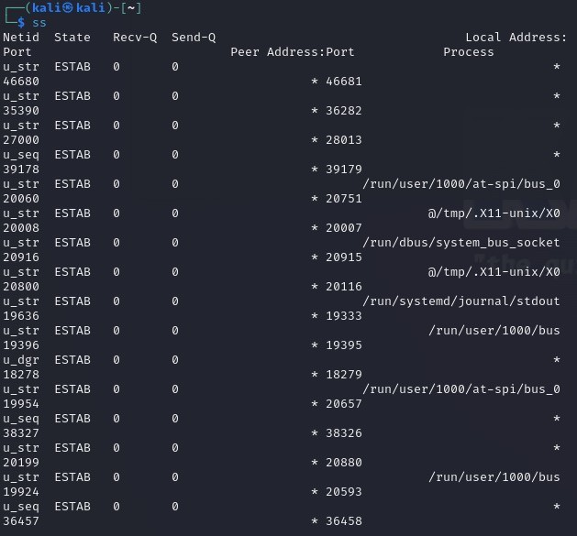
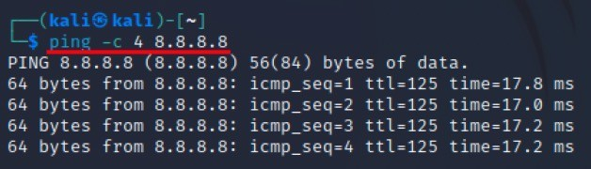
Μέτρα προστασίας σε επίπεδο τομέα και κεντρικού
ΠΡΟΣΤΑΣΊΑ ΑΚΡΑΪΟΥ ΣΗΜΕΙΟΥ
υπολογιστή - Επιθεώρηση
Καθιερωμένες υπηρεσίες
SS (https://man7.org/linux/man-pages/man8/ss.8.html) αντικαθιστά την παραδοσιακή εντολή netstat στο Linux και παρέχει πληροφορίες σχετικά με την κατάσταση των ενεργών συνδέσεων στο δίκτυο (όπως θύρες και sockets).
Η εντολή ping χρησιμοποιείται για να επαληθεύσει τη διαθεσιμότητα (liveness) ενός κόμβου στο δίκτυο, ενώ ταυτόχρονα παρέχει πληροφορίες όπως:
ο χρόνος που χρειάζεται για να φτάσει το πακέτο στον στόχο και να επιστρέψει
πιθανές απώλειες πακέτων
Η ping βασίζεται σε πακέτο ICMP και στέλνει ένα "echo request" προς τον προορισμό, αναμένοντας ένα "echo reply".
Η εντολή fping (https://fping.org) είναι μια εναλλακτική της ping, η οποία μπορεί να εντοπίζει αυτόματα κόμβους σε ένα δίκτυο.
Παράδειγμα:
fping -a -g IP-αρχική IP-τελική > hosts.txt
(το -a εμφανίζει μόνο τους διαθέσιμους hosts, ενώ το -g ορίζει το εύρος IPs προς έλεγχο)
$ ss : εμφάνιση όλων των ενεργών συνδέσεων
$ ss -a : εμφάνιση όλων των θυρών
$ ss -l : εμφάνιση όλων των sockets σε κατάσταση ακρόασης
$ ss -t : εμφάνιση όλων των TCP συνδέσεων
$ ss -ua : εμφάνιση όλων των UDP συνδέσεων
$ ss -p : εμφάνιση του PID της ενεργής διεργασίας
$ ss -s : στατιστική σύνοψη των συνδέσεων
$ ss -4 / ss -6 : εμφάνιση συνδέσεων IPv4 ή IPv6
$ ss -at "( dport = :21 or sport = :21 )" : εμφάνιση συνδέσεων προς/από τη θύρα 21 (FTP)
Εντολές
30

Slide 31
ΠΡΟΑΙΡΕΤΙΚΈΣ ΠΡΑΚΤΙΚΈΣ ΕΡΓΑΣΊΕΣ
Εργασία για το σπίτι: Nmap, SS dan
Ping και Fping για ακραία σημεία)
Εργασία 1. Εξετάζοντας τη χρήση δύο VM που εκτελούνται σε Linux (λειτουργικό σύστημα ανοιχτού κώδικα βασισμένο στο Unix) και στο GNS3 ή στο οικιακό LAN:
  Αρχείο εγκατάστασης λογισμικού Nmap και σαρώσεις όλων των θύρων του κεντρικού υπολογιστή και του άλλου VM (Virtual Machine - εικονική μηχανή για απομόνωση εφαρμογών) - εκμεταλλευτείτε την επιλογή αναλυτικό #nmap -O -v <target>
  Με το SS ελέγξτε τις ενεργές θύρες και συγκρίνετε τα αποτελέσματα με τα δεδομένα που προέκυψαν από την προηγούμενη σάρωση.
  Τέλος, με τις εντολές ping και fping, ελέγξτε την κατάσταση άλλων κόμβων στο δίκτυο και εξασκηθείτε στη χρήση του ping, λαμβάνοντας υπόψη τις επιλογές της εντολής
Εργασία 2. Εξηγήστε γιατί το ping δεν πρέπει να απενεργοποιείται όταν αυτή η εντολή χρησιμοποιείται συχνά για επιθέσεις DoS/DDoS.
CSP004_C_E 3: Cristina Alcaraz, Πανεπιστήμιο της ΜάλαγαΙσπανία

Slide 32
ΠΡΟΑΙΡΕΤΙΚΈΣ ΠΡΑΚΤΙΚΈΣ ΕΡΓΑΣΊΕΣ
Εργασία για το σπίτι: Nmap-Ευπάθεια και CVSS 3.0/3.1 (για ακραία σημεία)
Εργασία 1. Εξετάζοντας τη χρήση δύο VM που εκτελούνται σε Linux (λειτουργικό σύστημα ανοιχτού κώδικα βασισμένο στο Unix) και στο GNS3 ή στο οικιακό LAN:
  Ανοίξτε 3 μη ασφαλείς θύρες σε ένα από τα VM χρησιμοποιώντας το UFW (Uncomplicated Firewall - εύκολο στη χρήση firewall για διαχείριση κανόνων δικτύου σε Linux βασισμένο στο iptables)
  Εκτελέστε το εργαλείο Nmap-vulners από ένα άλλο VM (Virtual Machine - εικονική μηχανή για απομόνωση εφαρμογών) και εντοπίστε όλες τις πιθανές ευπάθειες τύπου CVE-YYYYY-NNNNN
  Για κάθε CVE που εντοπίζεται, διερευνήστε τα χαρακτηριστικά του XML (Extensible Markup Language - δομημένη μορφή ανταλλαγής δεδομένωνn) της ευπάθειας, αλλά τα συγκεκριμένα αποθετήρια CVE, και αναφέρετε το επίπεδο σοβαρότητας σύμφωνα με το CVSS 3.0/3.1 - https://nvd.nist.gov/vuln-metrics/cvss - https://nvd.nist.gov/vuln-metrics/cvss/v3-calculator
Το CVSS (Common Vulnerability Scoring System) 3.0/3.1 είναι μια διαδικτυακή αριθμομηχανή που καθορίζει μετρήσεις για τον υπολογισμό των χαρακτηριστικών, των επιπτώσεων και της σοβαρότητας των ευπαθειών που εντοπίζονται, για παράδειγμα, σε συσκευές ΤΠ/ΤΠ.
CSP004_C_E 3: Cristina Alcaraz, Πανεπιστήμιο της ΜάλαγαΙσπανία

Slide 33
ΕΠΙΛΟΓΕΣ
Εργασία για το σπίτι: OpenVAS για ακραία σημεία)
Εργασία 1: εξετάστε τη χρήση ενός από τα Linux (λειτουργικό σύστημα ανοιχτού κώδικα βασισμένο στο Unix) που εκτελούνται στο GNS3 ή στο οικιακό LAN:
1.
Αρχείο εγκατάστασης λογισμικού OpenVAτ_{S}ο_{κ}ε_{α}υ_{ι} παθές VM (Virtual Machine - εικονική μηχανή για απομόνωση
Μέγιστη προσοχή με αυτό το MV, το οποίο είναι ευάλωτο από τη φύση του και ΔΕΝ πρέπει να εφαρμόζεται για προσωπική χρήση.
(https://github.com/rapid7/)
A
L
2. Προσδιορίστε τουλάχιστονυπηρεσία δικτύου θύρες) με τον υψηλότερο κίνδυνο και 1 (θύρα) με μέτριο κίνδυνο.
Εργασία: από τις ευπάθειες :
  Εξάγετε και αναφέρετε (με δικά σας λόγια) τα αντίστοιχα CVEs λαμβάνοντας υπόψη τα υπάρχοντα αξιόπιστα αποθετήρια, όπως: https://www.cvedetails.com, https://cve.mitre.org, https://nvd.nist.gov.
  Μόλις εντοπιστούν οι θύρες/υπηρεσίες δικτύου (της Εργασίας 1), προσπαθήστε να εντοπίσετε τουλάχιστον 2 συστάσεις για την αποτροπή της επίθεσης ή . Για να γίνει αυτό, είναι απαραίτητο να ληφθούν υπόψη οι ακόλουθες συστάσεις:
ΠΡΑΚΤΙΚΈΣ ΕΡΓΑΣΊΕΣ XML
NIST CSF.0
•
•
NIST IR 7628 Rev. 1
ENISA (Ευρωπαϊκή Υπηρεσία Κυβερνοασφάλειας), "Κατάλληλα μέτρα ασφάλειας για έξυπνα δίκτυα. Κατευθυντήριες γραμμές για την αξιολόγηση της πολυπλοκότητας της υλοποίησης των μέτρων ασφαλείας"
CSP004_C_E 3: Cristina Alcaraz, Πανεπιστήμιο της ΜάλαγαΙσπανία
Πηγή: NIST, "Cybersecurity Framework (CSF).0 Reference Tool",.
Διεύθυνση URL: https://csrcnist.gov/Projects/Cybersecurity-Framework/Filters#/csf/filters Πηγή: NIST, "Guidelines for Smart Grid Cybersecurity", NIST IR 7628 Rev. 1, 2024. URL: https://csrc.nist.gov/pubs/ir/7628/r1/final
Πηγή: ENISA (Ευρωπαϊκή Υπηρεσία Κυβερνοασφάλειας), "Κατάλληλες ασφαλείς λύσεις για τα έξυπνα δίκτυα. Κατευθυντήριες γραμμές για την αξιολόγηση την πολυπλοκότητα της υλοποίησης των μέτρων ασφαλείας", 2012
www.enisa.europa.eu/publications/appropriate-security-URL: xml-ph-0000@DeepL (internal measures-for-smart-grids)

Slide 34

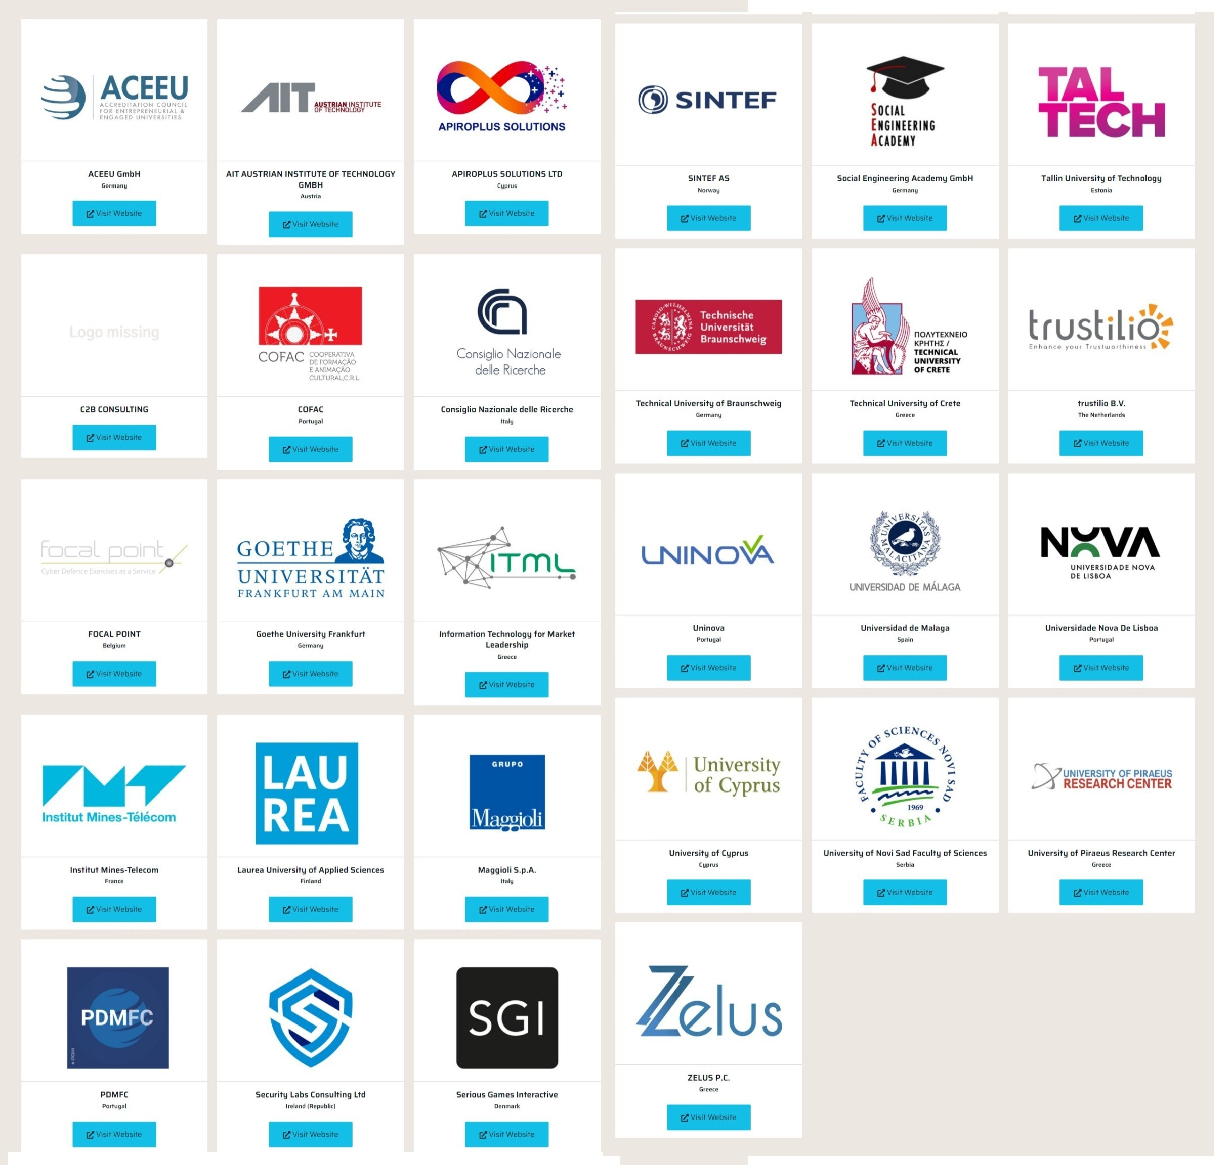

1. Ιστοσελίδα: www.cybersecpro-project.eu
Συνδεθείτε με το CyberSecPro: Πώς να εγγραφείτε και άλλες πρακτικές πληροφορίες
X (Twitter): https://twitter.com/CyberSecPro_eu
LinkedIn (επαγγελματικό κοινωνικό δίκτυο) : www.linkedin.com/company/cybersecpro-euproject/

Slide 35



Σας ευχαριστώ
Εάν έχετε οποιεσδήποτε ερωτήσεις, μη διστάσετε να επικοινωνήσετε μαζί μας:
Cristina Alcaraz
Associate Professor
University of Malaga
alcaraz@uma.es
CSP004_C_E 3:
Cristina Alcaraz, Πανεπιστήμιο της Μάλαγα, Ισπανία

Slide 36
Προστασία δικτύου για συστήματα ελέγχου ενέργειας
CSP004_C_E
ΠΑΡΟΥΣIΑΣΗ ΑΠΌ:
CRISTINA ALCARAZ
ΠΑΝΕΠΙΣΤHΜΙΟ ΤΗΣ ΜAΛΑΓΑ,

Slide 37
Γνωστοποίηση
Συγχρηματοδοτείται από την Ευρωπαϊκή Ένωση. Ωστόσο, οι απόψεις και οι γνώμες που εκφράζονται είναι αποκλειστικά του/των συγγραφέα/ων και δεν αντανακλούν κατ' ανάγκη τις απόψεις και τις γνώμες της Ευρωπαϊκής Ένωσης ή της HADEA. Ούτε η Ευρωπαϊκή Ένωση ούτε η χορηγούσα αρχή μπορούν να θεωρηθούν υπεύθυνοι γι' αυτές.
Συμφωνία έργου αριθ. 101083594

Slide 38
Θέμα-1: Εισαγωγή στον ενεργειακό έλεγχο
Δίκτυο προστασίας
Επισκόπηση
Εισαγωγή στο σενάριο εφαρμογής και στις κύριες προκλήσεις ασφάλειας στα συστήματα ελέγχου ισχύος
Ταξινόμηση κυβερνοαπειλών και μελέτες περιπτώσεων
Τελικές παρατηρήσεις
Αναφορές και πηγές
CSP004_C_E 1:
Cristina Alcaraz, Πανεπιστήμιο της Μάλαγα, Ισπανία

Slide 39
Θέμα-1: Εισαγωγή στον ενεργειακό έλεγχο
Δίκτυο προστασίας
Επισκόπηση
Εισαγωγή στο σενάριο εφαρμογής και στις κύριες προκλήσεις ασφάλειας στα συστήματα ελέγχου ισχύος
Ταξινόμηση κυβερνοαπειλών και μελέτες περιπτώσεων
Τελικές παρατηρήσεις
Αναφορές και πηγές
CSP004_C_E 1:
Cristina Alcaraz, Πανεπιστήμιο της Μάλαγα, Ισπανία

Slide 40

Τελικές παρατηρήσεις
Οι ενεργειακές υποδομές αποτελούν θεμελιώδη συστήματα για την κοινωνική και οικονομική ευημερία
  Όλοι προαπαιτούν ενέργεια για να ζήσουν
  Όλες οι οργανώσεις, οι εταιρείες και τα θεσμικά όργανα προαπαιτούν ενέργεια για να λειτουργήσουν σωστά.
  Όλες οι κρίσιμες υποδομές προαπαιτούν ενέργεια για να λειτουργήσουν
Δυστυχώς, τα ενεργειακά συστήματα βασίζονται σε πολλαπλά εξαρτήματα δικτύου και νέες τεχνολογίες για τον έλεγχο και την παρακολούθησή τους, οπότε η κεντρική υποδομή τείνει να είναι ευάλωτη σε πολλαπλούς τύπους επιθέσεων.
  Πραγματικά, ο αριθμός των περιστατικών αυξάνεται κάθε χρόνο, με τον πρόσθετο κίνδυνο να επηρεαστούν άλλες κρίσιμες υποδομές, συστήματα ή εξαρτήματα.
  Και οι απειλές γίνονται όλο και πιο έξυπνες, επίμονες και καταστροφικές - τι χαρακτηρίζει ένα APT (Advanced Persistent Threat - Προηγμένη Επίμονη Απειλή)
CSP004_C_E 1: Cristina Alcaraz, Πανεπιστήμιο της ΜάλαγαΙσπανία
5

Slide 41
Θέμα-1: Εισαγωγή στον ενεργειακό έλεγχο
Δίκτυο προστασίας
Επισκόπηση
Εισαγωγή στο σενάριο εφαρμογής και στις κύριες προκλήσεις ασφάλειας στα συστήματα ελέγχου ισχύος
Ταξινόμηση κυβερνοαπειλών και μελέτες περιπτώσεων
Τελικές παρατηρήσεις
Αναφορές και πηγές
CSP004_C_E 1:
Cristina Alcaraz, Πανεπιστήμιο της Μάλαγα, Ισπανία

Slide 42



Αναφορές και πηγές
Ορισμένα στοιχεία αποδίδονται από το Vecteezy, URL: https:// - ευχαριστώ
!www.vecteezy.com/
DeepL (λογισμικό μηχανικής μετάφρασης ) URL: ://www.deepl.com/translator
ENISA ()
URL: https://ciras.enisa.europa.eu
CloudShark.org - modbus-bug0.pcapng
URL: XML (Extensible Markup Language - δομημένη μορφή ανταλλαγής δεδομένωνn) https://www.cloudshark.org/captures/4b8f9f3579b3
C. Alcaraz, J. Lopez, A Security Analysis for Wireless (επ)αισθητήρες Δικτύων σε Υψηλά Κρίσιμα Συστήματα, IEEE Transactions on Systems, Man, and Cybernetics, Part C: Applications and
Κριτικές, τόμος 40, αριθ. 4, σ. 419-428, 2010, ISSN: 1094-6977
Netresec, "Captures files from 4SICS Geek Lounge", 2024 URL: https://www.netresec.com/?page=PCAP4SICS
7. CS3Sthtlm, 2014-2020, 2024
URL: https://cs3sthlm.se
7
CSP004_C_E 1: Cristina Alcaraz, Πανεπιστήμιο της ΜάλαγαΙσπανία

Slide 43

Αναφορές και πηγές
NIST, Εθνική Βάση Δεδομένων Ευπαθειών, 2024 URL: https://nvd.nist.gov/
ΜΊΤΡΑ, CVE,
URL: https://cve.mitre.org/
ΦΑΛΤΣΟΓΩΝΙΆ, ATT&CK, 2024 URL: https://attack.mitre.org/
Fursov, Ihor, Klym Yamkovyi, και Oleksandr Shmatko. "Έξυπνο δίκτυο και ανεμογεννήτριες: επισκόπηση των απειλών στον κυβερνοχώρο και Ευπάθεια των δικτύων παροχής ηλεκτρικής ενέργειας". Ραδιοηλεκτρονικά και υπολογιστικά συστήματα 4 (2022): 50-63
8
CSP004_C_E 1: Cristina Alcaraz, Πανεπιστήμιο της ΜάλαγαΙσπανία

Slide 44
1. Ιστοσελίδα: www.cybersecpro-project.eu
Συνδεθείτε με το CyberSecPro: Πώς να εγγραφείτε και άλλες πρακτικές πληροφορίες
X (Twitter): https://twitter.com/CyberSecPro_eu
LinkedIn (επαγγελματικό κοινωνικό δίκτυο) : www.linkedin.com/company/cybersecpro-euproject/

Slide 45
Σας ευχαριστώ
Εάν έχετε οποιεσδήποτε ερωτήσεις, μη διστάσετε να επικοινωνήσετε μαζί μας:
Cristina Alcaraz alcaraz@uma.es
Abdelkader Shaaban abdelkader.shaaban@ait.ac.at
CSP004_C_E 1:
Cristina Alcaraz, Πανεπιστήμιο της Μάλαγα, Ισπανία

Slide 46
Προστασία δικτύου για συστήματα ελέγχου ενέργειας
CSP004_C_E
ΠΑΡΟΥΣΊΑΣΗ ΑΠΌ:
CRISTINA ALCARAZ
ΠΑΝΕΠΙΣΤΉΜΙΟ ΤΗΣ ΜΆΛΑΓΑ,

Slide 47
Γνωστοποίηση
Συγχρηματοδοτείται από την Ευρωπαϊκή Ένωση. Ωστόσο, οι απόψεις και οι γνώμες που εκφράζονται είναι αποκλειστικά του/των συγγραφέα/ων και δεν αντανακλούν κατ' ανάγκη τις απόψεις και τις γνώμες της Ευρωπαϊκής Ένωσης ή της HADEA. Ούτε η Ευρωπαϊκή Ένωση ούτε η χορηγούσα αρχή μπορούν να θεωρηθούν υπεύθυνοι γι' αυτές.
Συμφωνία έργου αριθ. 101083594

Slide 48
Θέμα-1: Εισαγωγή στον ενεργειακό έλεγχο
Δίκτυο προστασίας
Επισκόπηση
Εισαγωγή στο σενάριο εφαρμογής και στις κύριες προκλήσεις ασφάλειας στα συστήματα ελέγχου ισχύος
Ταξινόμηση κυβερνοαπειλών και μελέτες περιπτώσεων
Τελικές παρατηρήσεις
Αναφορές και πηγές
CSP004_C_E 1:
Cristina Alcaraz, Πανεπιστήμιο της Μάλαγα, Ισπανία

Slide 49
Θέμα-1: Εισαγωγή στον ενεργειακό έλεγχο
Προστασία δικτύου
Επισκόπηση
Εισαγωγή στο σενάριο εφαρμογής και στις κύριες προκλήσεις ασφάλειας στα συστήματα ελέγχου ισχύος
Ταξινόμηση κυβερνοαπειλών και μελέτες περιπτώσεων
Τελικές παρατηρήσεις
Αναφορές και πηγές
CSP004_C_E 1:
Cristina Alcaraz, Πανεπιστήμιο της Μάλαγα, Ισπανία

Slide 50

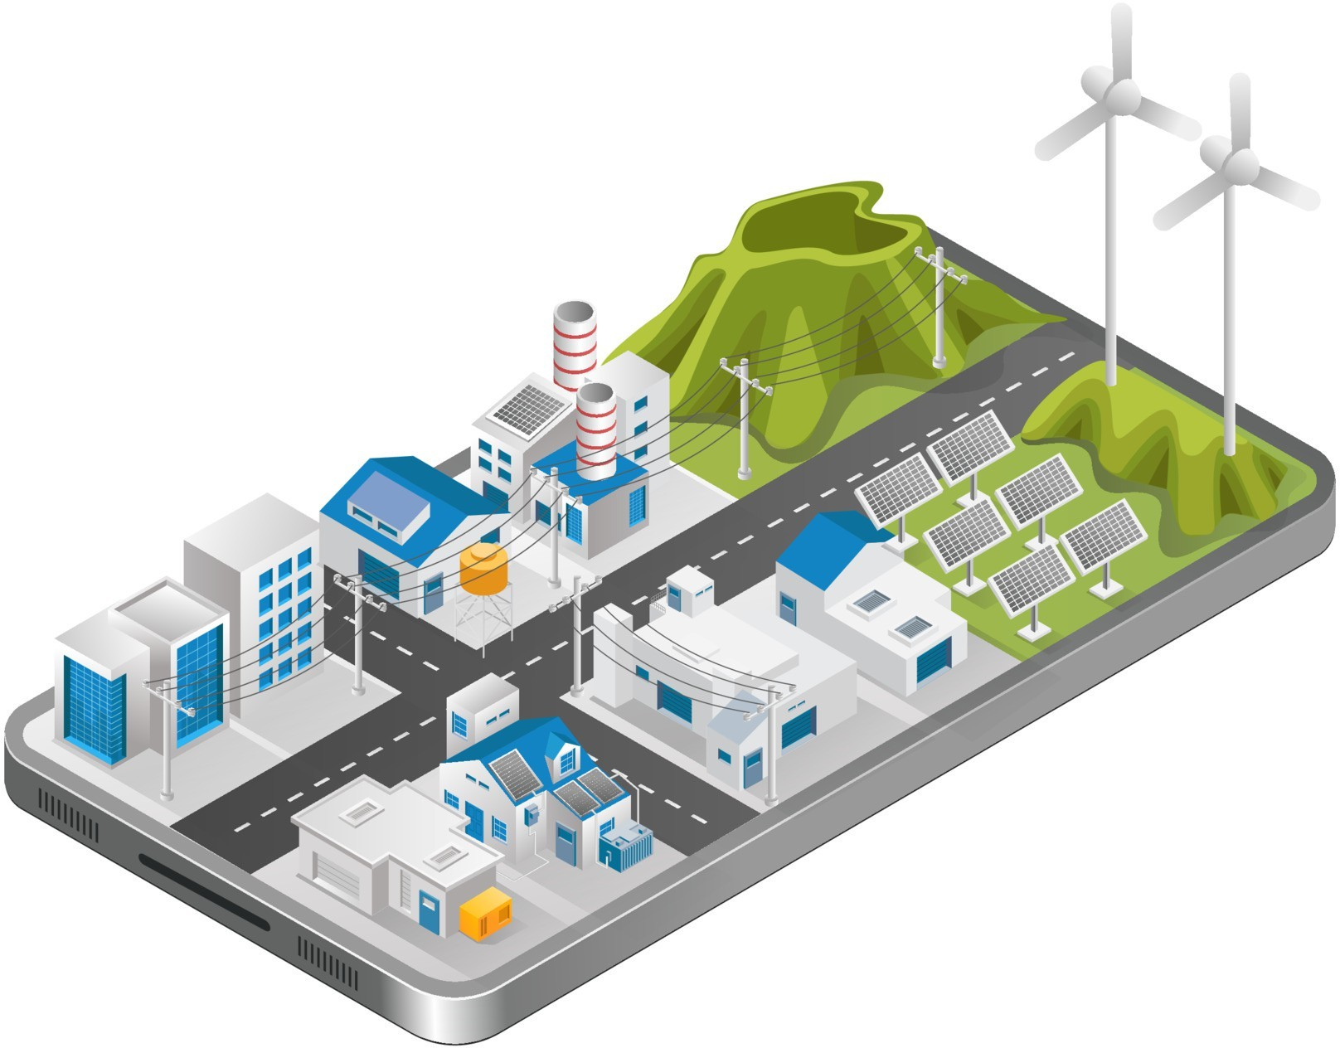
ΕΙΣΑΓΩΓΗ
Εισαγωγή στον τομέα της ενέργειας
Ο ενεργειακός τομέας είναι ο τομέας που είναι υπεύθυνος για την παραγωγή, τη μεταφορά και τη διανομή της ενέργειας στους τελικούς χρήστες για την κατανάλωση και την ευημερία τους.
Διάφοροι φορείς εξαρτώνται από την ενέργεια για να λειτουργούν σωστά:
Κατοικίες, ώστε οι πολίτες να ζουν με άνεση
Γραφεία, για τη διασφάλιση της επιχειρησιακής συνέχειας και της κερδοφορίας
Κρίσιμες υποδομές, για την παροχή βασικών και αναγκαίων υπηρεσιών
5
Πηγή εικόνας: Vecteezy
URL:https://www.vecteezy.com/vector-art/7885798-flat-isometric-illustration-concept-solar-panel-industrial-city-view-on-smartphone
CSP004_C_E 1: Cristina Alcaraz, Πανεπιστήμιο της ΜάλαγαΙσπανία

Slide 51
ΕΙΣΑΓΩΓΗ
Εισαγωγή στον τομέα της ενέργειας
Αυτό σημαίνει επίσης ότι ο ενεργειακός τομέας και οι υποδομές του είναι
θεωρούνται επίσης κρίσιμες από τη φύση τους και ως εκ τούτου:
  Οποιαδήποτε έλλειψη στην παραγωγή ή διανομή ενέργειας μπορεί να έχει σοβαρές επιπτώσεις στην παροχή άλλων ουσιωδών υπηρεσιών (π.χ. υγειονομική περίθαλψη, μεταφορές κ.λπμε σημαντικές επιπτώσεις στην κοινωνία, την ευημερία και την οικονομία της.
Με τη σειρά του, αυτό εισάγει την ιδέα του "προαπαιτούμενου" ή του "αλληλοεξαρτώμενου" μεταξύ των υποδομών,
Προαπαιτούμενα
Αλληλοεξαρτώμενα
Χωρίς ενέργεια, δεν δυνατόν να:
  Προχωρήστε στον τομέα των ηλεκτρικών οχημάτων (EV) και σε άλλους συναφείς τομείς
  Εξασφαλίστε την ορθή λειτουργία άλλων συστημάτων και τη χρήση ηλεκτρικού εξοπλισμού για λειτουργικά
  Εγγύηση ποιότητας ζωής και άνεσης
6
CSP004_C_E 1: Cristina Alcaraz, Πανεπιστήμιο της ΜάλαγαΙσπανία

Slide 52

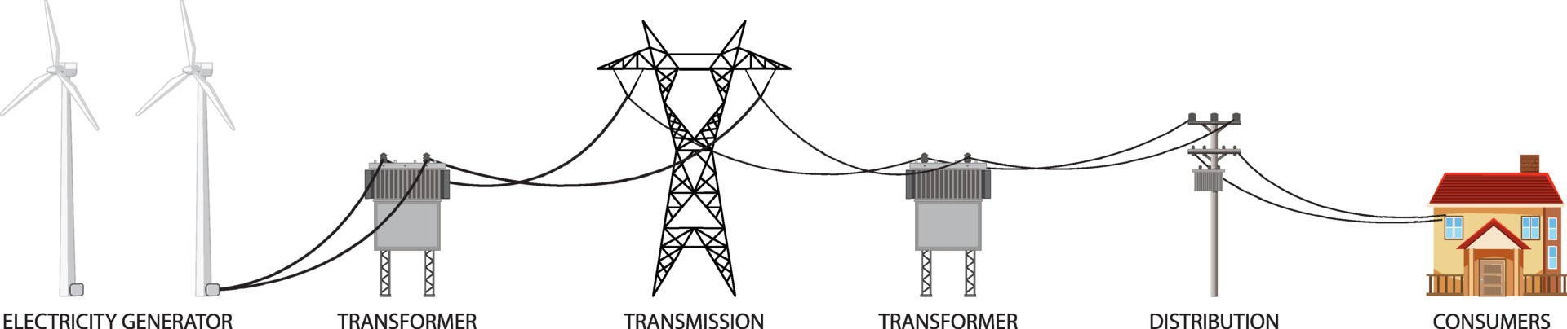
Εισαγωγή στον τομέα της ενέργειας
ΕΙΣΑΓΩΓΗ
Έτσι, η "ενέργεια" θεωρείται ουσιώδης πόρος για την κοινωνία και οι πηγές ενέργειας μπορούν να :
  Άνθρακας, πετρέλαιο και φυσικό αέριο, πυρηνική ενέργεια και ηλεκτρισμός
  Σημειώστε ότι αυτή η ενότητα θα επικεντρωθεί σε θέματα ηλεκτρικής ενέργειας, αλλά η μάθηση επεκτείνεται σε όλους τους άλλους συναφείς τομείς.
Το δίκτυο ηλεκτρικής ενέργειας συνήθως λειτουργεί ακολουθώντας τα ίδια στάδια λειτουργικότητας:
παραγωγή, μεταφορά και κατανάλωση
Παραγωγή
Η παραγωγή ενέργειας περιλαμβάνει μηχανισμούς και εξαρτήματα ικανά να παράγουν μεγάλες ποσότητες ενέργειας, με επιπλέον δυνατότητα αποθήκευσης και/ή διανομής μέσω πυλώνων.
7
CSP004_C_E 1: Cristina Alcaraz, Πανεπιστήμιο της ΜάλαγαΙσπανία

Slide 53
Εισαγωγή στον τομέα της ενέργειας
ΕΙΣΑΓΩΓΗ
Έτσι, η "ενέργεια" θεωρείται ουσιώδης πόρος για την κοινωνία και οι πηγές ενέργειας μπορούν να :
  Άνθρακας, πετρέλαιο και φυσικό αέριο, πυρηνική ενέργεια και ηλεκτρισμός
  Σημειώστε ότι αυτή η ενότητα θα επικεντρωθεί σε θέματα ηλεκτρικής ενέργειας, αλλά η μάθηση επεκτείνεται σε όλους τους άλλους συναφείς τομείς.
Το δίκτυο ηλεκτρικής ενέργειας συνήθως λειτουργεί ακολουθώντας τα ίδια στάδια λειτουργικότητας:
παραγωγή, μεταφορά και κατανάλωση
Παραγωγή
Μεταφορά
Η μετάδοση ενέργειας στοχεύει στη μεταφορά μεγάλων ποσοτήτων ηλεκτρικής ενέργειας με υψηλά φορτία σε μεγάλες αποστάσεις (μέσω πυλώνων), και υποστηρίζεται κυρίως από συστήματα αποθήκευσης και παραγωγής σε υποσταθμούς.
8
CSP004_C_E 1: Cristina Alcaraz, Πανεπιστήμιο της ΜάλαγαΙσπανία

Slide 54
Εισαγωγή στον τομέα της ενέργειας
ΕΙΣΑΓΩΓΗ
Έτσι, η "ενέργεια" θεωρείται ουσιώδης πόρος για την κοινωνία και οι πηγές ενέργειας μπορούν να :
  Άνθρακας, πετρέλαιο και φυσικό αέριο, πυρηνική ενέργεια και ηλεκτρισμός
  Σημειώστε ότι αυτή η ενότητα θα επικεντρωθεί σε θέματα ηλεκτρικής ενέργειας, αλλά η μάθηση επεκτείνεται σε όλους τους άλλους συναφείς τομείς.
Το δίκτυο ηλεκτρικής ενέργειας συνήθως λειτουργεί ακολουθώντας τα ίδια στάδια λειτουργικότητας:
παραγωγή, μεταφορά και κατανάλωση
Παραγωγή
Μεταφορά
Η διανομή ενέργειας συνίσταται στη μεταφορά ηλεκτρικής ενέργειας με κατάλληλη ένταση για τελική κατανάλωση, πιθανόν με υποστήριξη από συστήματα αποθήκευσης και παραγωγής που βρίσκονται σε υποσταθμούς κοντά στους τελικούς καταναλωτές.
9
CSP004_C_E 1: Cristina Alcaraz, Πανεπιστήμιο της ΜάλαγαΙσπανία

Slide 55
Εισαγωγή στον τομέα της ενέργειας
ΕΙΣΑΓΩΓΗ
Έτσι, η "ενέργεια" θεωρείται ουσιώδης πόρος για την κοινωνία και οι πηγές ενέργειας μπορούν να :
  Άνθρακας, πετρέλαιο και φυσικό αέριο, πυρηνική ενέργεια και ηλεκτρισμός
  Σημειώστε ότι αυτή η ενότητα θα επικεντρωθεί σε θέματα ηλεκτρικής ενέργειας, αλλά η μάθηση επεκτείνεται σε όλους τους άλλους συναφείς τομείς.
Το δίκτυο ηλεκτρικής ενέργειας συνήθως λειτουργεί ακολουθώντας τα ίδια στάδια λειτουργικότητας:
παραγωγή, μεταφορά και κατανάλωση
Παραγωγή
Μεταφορά
10
H παραγωγή ενέργειας όσο και η μετατροπή της για μεταφορά πραγματοποιούνται σε ηλεκτροπαραγωγικούς υποσταθμούς, οι οποίοι αποτελούν υποδίκτυα ελέγχου εγκατεστημένα γύρω ή κοντά σε κρίσιμα ενεργειακά συστατικά. Ο έλεγχός τους εξαρτάται από κυβερνο-φυσικά στοιχεία όπως αισθητήρες, ενεργοποιητές (actuators) και μονάδες ελέγχου (controllers).
CSP004_C_E 1: Cristina Alcaraz, Πανεπιστήμιο της ΜάλαγαΙσπανία

Slide 56
Εισαγωγή στον τομέα της ενέργειας
ΕΙΣΑΓΩΓΗ
Έτσι, η "ενέργεια" θεωρείται ουσιώδης πόρος για την κοινωνία και οι πηγές ενέργειας μπορούν να :
  Άνθρακας, πετρέλαιο και φυσικό αέριο, πυρηνική ενέργεια και ηλεκτρισμός
  Σημειώστε ότι αυτή η ενότητα θα επικεντρωθεί σε θέματα ηλεκτρικής ενέργειας, αλλά οι έννοιες που μαθαίνετε επεκτείνονται σε όλους τους άλλους συναφείς τομείς.
Το δίκτυο ηλεκτρικής ενέργειας συνήθως λειτουργεί ακολουθώντας τα ίδια στάδια λειτουργικότητας:
παραγωγή, μεταφορά και κατανάλωση
Παραγωγή
Μεταφορά
Κατανάλωση
Ουσιώδες για άνετη ζωή
11
H παραγωγή ενέργειας όσο και η μετατροπή της για σκοπούς μεταφοράς πραγματοποιούνται σε ηλεκτρικούς υποσταθμούς, οι οποίοι λειτουργούν ως υποδίκτυα ελέγχου εγκατεστημένα φυσικά γύρω και κοντά σε κρίσιμα ενεργειακά συστήματα. Ο έλεγχος αυτών των υποδομών βασίζεται σε κυβερνο-φυσικά στοιχεία, όπως είναι οι αισθητήρες, οι ενεργοποιητές (actuators) και οι μονάδες ελέγχου (controllers).
CSP004_C_E 1: Cristina Alcaraz, Πανεπιστήμιο της ΜάλαγαΙσπανία

Slide 57


Εισαγωγή στον τομέα της ενέργειας
ΕΙΣΑΓΩΓΗ
Έτσι, η "ενέργεια" θεωρείται ουσιώδης πόρος για την κοινωνία και οι πηγές ενέργειας μπορούν να :
  Άνθρακας, πετρέλαιο και φυσικό αέριο, πυρηνική ενέργεια και ηλεκτρισμός
  Σημειώστε ότι αυτή η ενότητα θα επικεντρωθεί σε θέματα ηλεκτρικής ενέργειας, αλλά οι έννοιες που μαθαίνετε επεκτείνονται σε όλους τους άλλους συναφείς τομείς.
Το δίκτυο ηλεκτρικής ενέργειας συνήθως λειτουργεί ακολουθώντας τα ίδια στάδια λειτουργικότητας:
παραγωγή, μεταφορά και κατανάλωση
Παραγωγή
Μεταφορά
Κατανάλωση
Απαραίτητη για μια άνετη και αξιοπρεπή ζωή.
11
H παραγωγή ενέργειας όσο και η μετατροπή της για σκοπούς μεταφοράς πραγματοποιούνται σε ηλεκτρικούς υποσταθμούς, οι οποίοι λειτουργούν ως υποδίκτυα ελέγχου εγκατεστημένα φυσικά γύρω και κοντά σε κρίσιμα ενεργειακά συστήματα. Ο έλεγχος αυτών των υποδομών βασίζεται σε κυβερνο-φυσικά στοιχεία, όπως είναι οι αισθητήρες, οι ενεργοποιητές (actuators) και οι μονάδες ελέγχου (controllers).
CSP004_C_E 1: Cristina Alcaraz, Πανεπιστήμιο της ΜάλαγαΙσπανία

Slide 58
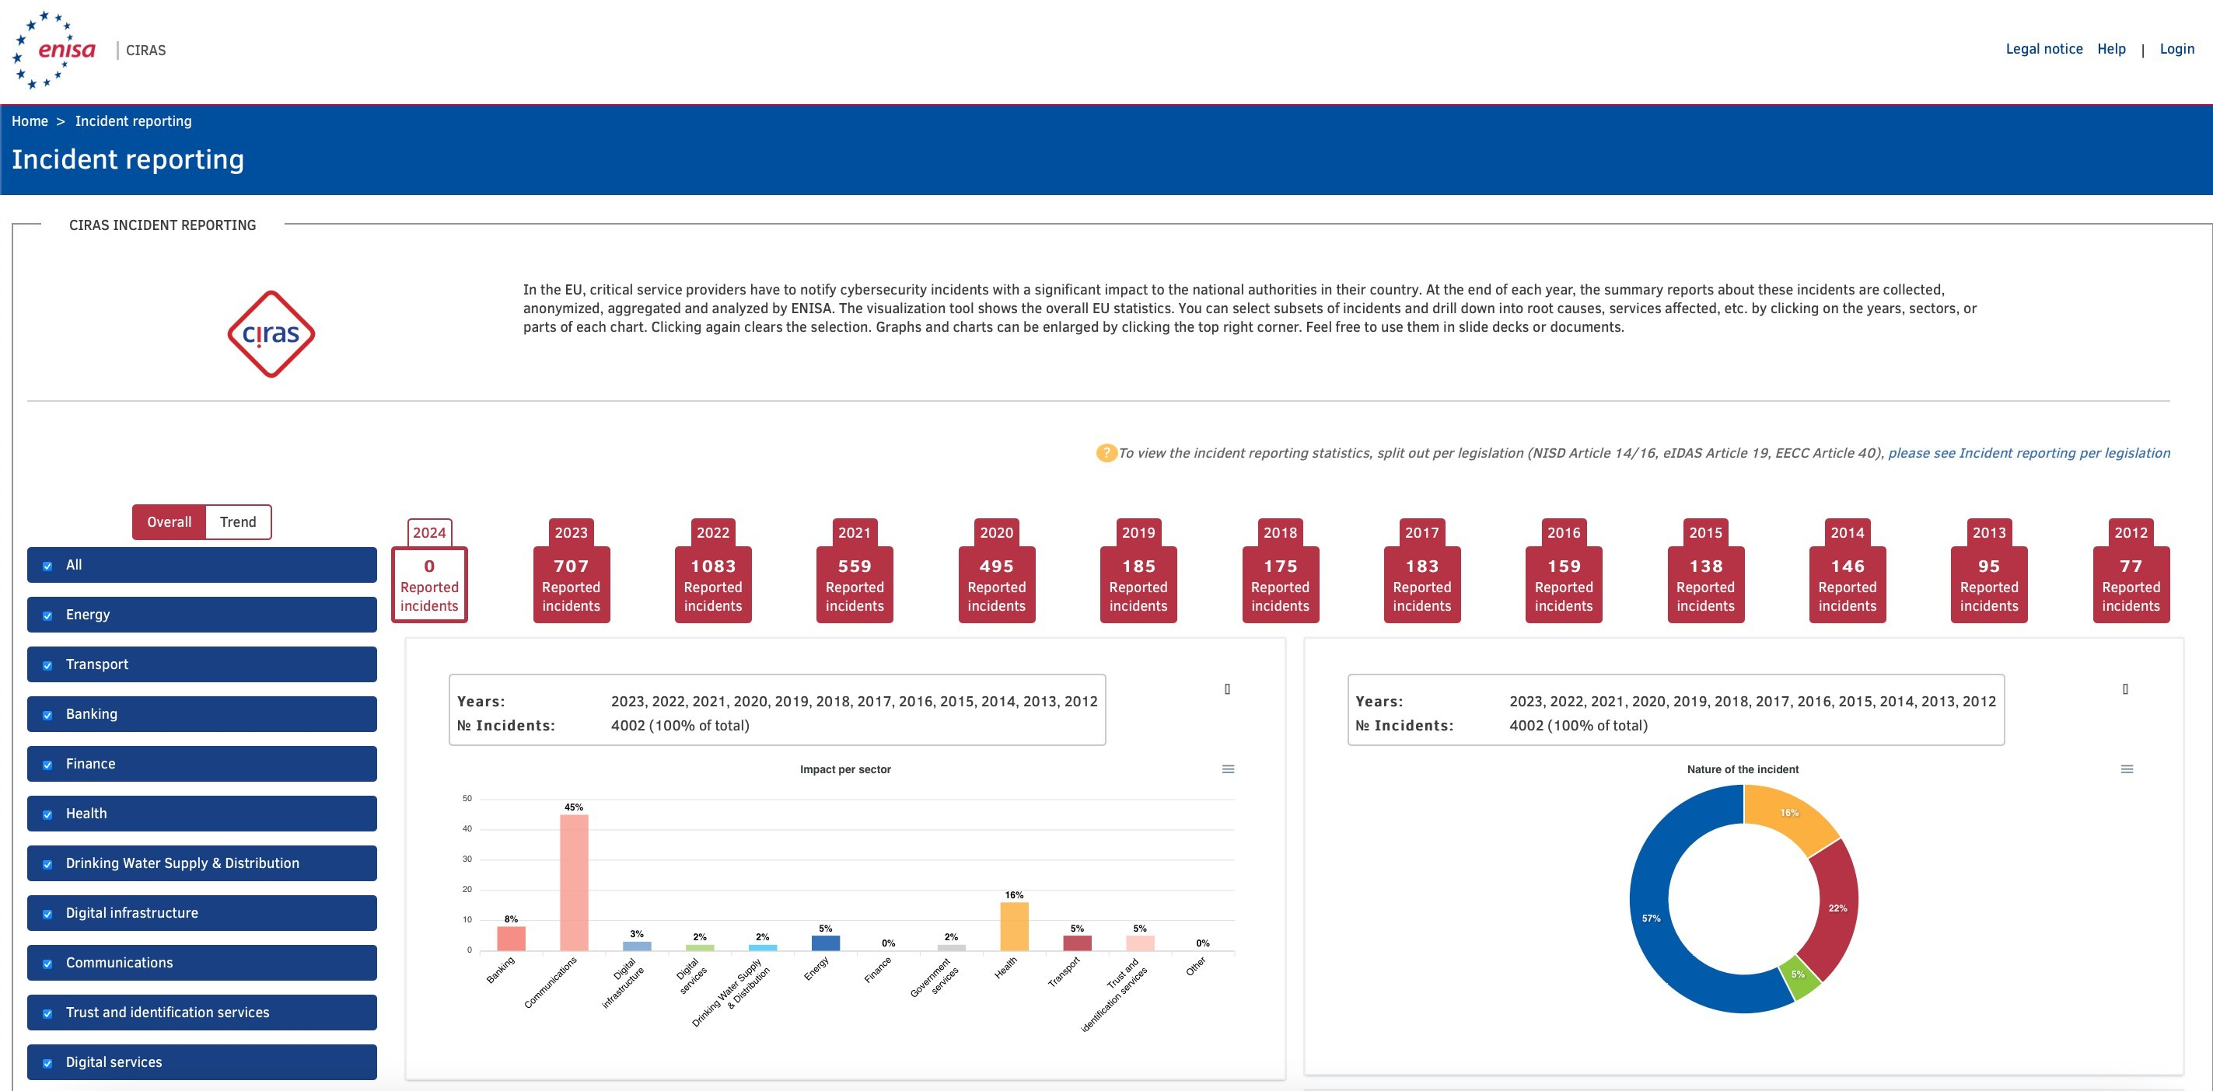
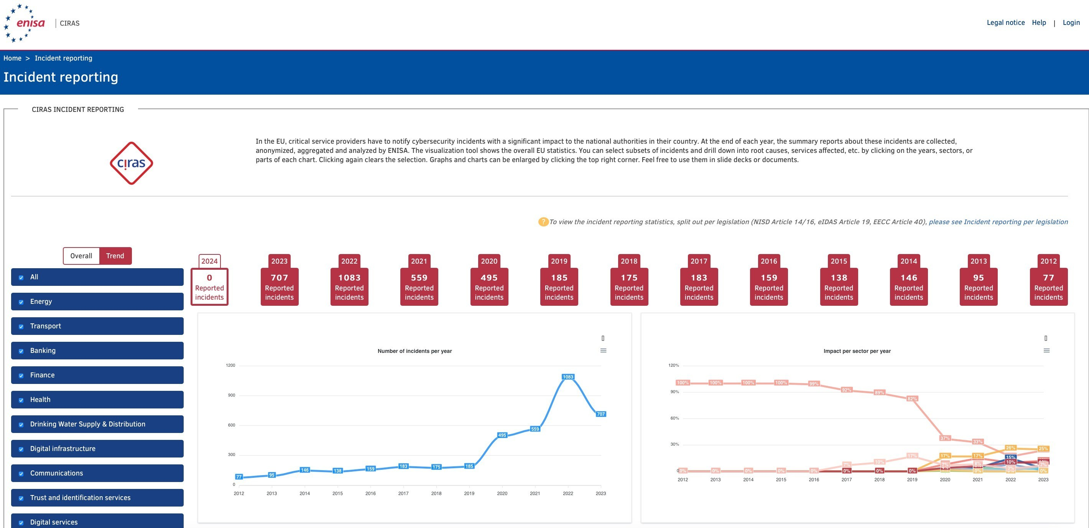
ΕΙΣΑΓΩΓΗ
Εισαγωγή στον τομέα της ενέργειας
Πράγματι, οι επιτιθέμενοι γνωρίζουν τον βαθμό στον η χρήση της ενέργειας είναι θεμελιώδης για την ορθή λειτουργία της κοινωνίας και της οικονομίας της.
Για το λόγο αυτό, ο Οργανισμός Κυβερνοασφάλειας της Ευρωπαϊκής Ένωσης XML (Extensible Markup Language - δομημένη μορφή ανταλλαγής δεδομένωνn) (ENISA), μέσω του συστήματος συμβάντων CIRAS, ενημερώνει και αναφέρει ετησίως τα περιστατικά κυβερνοασφάλειας που προκαλούνται ευρωπαϊκούς παρόχους κρίσιμων υπηρεσιών, όπως οι εξουσίες/δυνάμεις.
13

Slide 59
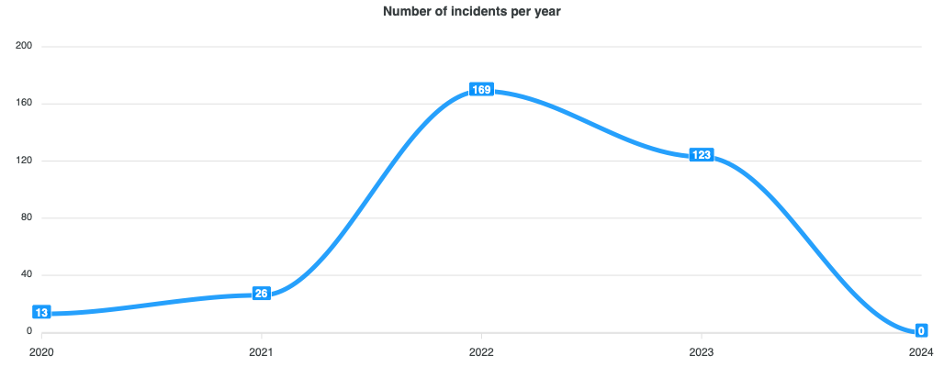
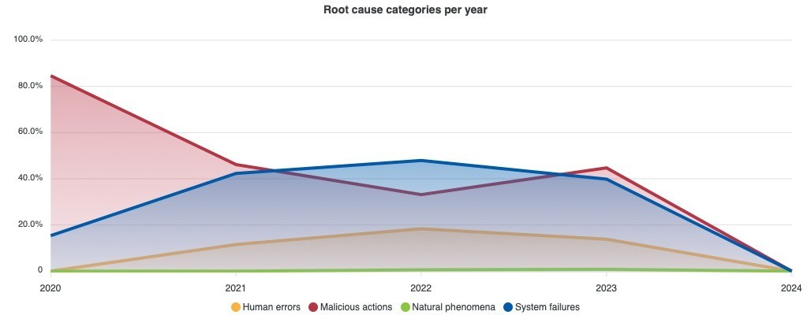
Εισαγωγή στον τομέα της ενέργειας
ΕΙΣΑΓΩΓΗ
Η ENISA (Ευρωπαϊκή Υπηρεσία Κυβερνοασφάλειας) CIRAS αναφέρει
περιστατικά σε κρίσιμους τομείς και σύμφωνα με διάφορες προοπτικές,
όπως ο αριθμός των περιστατικών που προκλήθηκαν από:
  Ανθρώπινα λάθη
  Κακόβουλα κίνητρα
  Φυσικά φαινόμενα
  Βλάβες συστημάτων
Σημειώνουμε επίσης ότι η τάση απειλής είναι υψηλή στον τομέα της ενέργειας
  Προκαλούνται κυρίως από κακόβουλο λογισμικό, αστοχίες του συστήματος που μπορεί να οδηγήσουν σε παραβιάσεις της ασφάλειας και από ανθρώπινους παράγοντες.
Η τάση παραμένει υψηλή και τα ευπάθητα σημεία/αποτυχίες είναι συνήθως σε δημόσια
Διαθέσιμα αποθετήρια
Εν αναμονή περαιτέρω αναφορών και ενημερώσεων
14
Πηγή: ENISA ()
URL: https://ciras.enisa.europa.eu
CSP004_C_E 1: Cristina Alcaraz, Πανεπιστήμιο της ΜάλαγαΙσπανία

Slide 60


ΕΙΣΑΓΩΓΗ
Εισαγωγή στον τομέα της ενέργειας
Η τάση αυτή μπορεί να οφείλεται στις πολλαπλές αλλαγές που συντελούνται στους διάφορους στρατηγικούς τομείς, συμπεριλαμβανομένης της ενέργειας, όπου ενσωματώνονται πολλαπλές τεχνολογίες πληροφοριών και νέα για τη διευκόλυνση:
  Ψηφιακός μετασχηματισμός και εκσυγχρονισμός συστημάτων και διαδικασιών
  Διαλειτουργικότητα και αποκεντρωμένες υπηρεσίες
  δημιουργία αυτόνομων και "έξυπνων" περιβαλλόντων
Αυτή η αντίληψη έξυπνης ενέργειας σημαίνει:
  Παραγωγή ενέργειας σύμφωνα με τη συμφωνία
  Προώθηση της χρήσης ανανεώσιμων πηγών ενέργειας
  Μείωση των εκπομπών
  Δημιουργία πιο βιώσιμων περιβαλλόντων
  Υποστηρίξτε τον πλανήτη και αποφύγετε την κλιματική αλλαγή
  ...
Πηγή: ENISA ()
15
URL: https://ciras.enisa.europa.eu
CSP004_C_E 1: Cristina Alcaraz, Πανεπιστήμιο της ΜάλαγαΙσπανία

Slide 61
Εισαγωγή στον τομέα της ενέργειας
ΕΙΣΑΓΩΓΗ
Επιπλέον, ανάλογα με τον τομέα, τα θέματα ασφάλειας και προστασίας της ιδιωτικής ζωής μπορεί επίσης να διαφέρουν, κυρίως επειδή κάθε τομέας παρουσιάζει τα δικά του προβλήματα και απειλές.
Στον τομέα της ενέργειας, ο αντίκτυπος να είναι:
  Φυσικοί πόροι
    Τύπος: δίκτυο ή μικροδίκτυο, κατανεμημένοι ενεργειακοί πόροι (ΚΑΠ), υποδομές φόρτισης, γεννήτριες, μετασχηματιστές, πυλώνες κ.λπ.
    Απειλές: επιθέσεις στον κυβερνοχώρο ή δολιοφθορά
  Πόροι ελέγχου
    Τύπος: Συστήματα εποπτικού ελέγχου και επικτήσεων (SCADA), ελεγκτές, (επ)αισθητήρες, ενεργοποιητές κ.λπ.
    Απειλές: κυβερνοεπιθέσεις κατά της παρακολούθησης και εποπτείας κρίσιμων φυσικών πόρων
  Δεδομένα που ανήκουν σε χρήστες/οργανώσεις:
    Τύπος: δεδομένα κατανάλωσης και δεδομένα ελέγχου
    Απειλές: επιθέσεις στον κυβερνοχώρο κατά του απορρήτου των δεδομένων με σκοπό τη διάβρωση της ιδιωτικής ζωής των χρηστών ή της φήμης του οργανισμού
Το κύριο επίκεντρο του ενδιαφέροντός μας και το αντικείμενο μελέτης, επειδή ο έλεγχος επηρεάζει τη διαχείριση των φυσικών πόρων και τη διαχείριση των δεδομένων
16

Slide 62
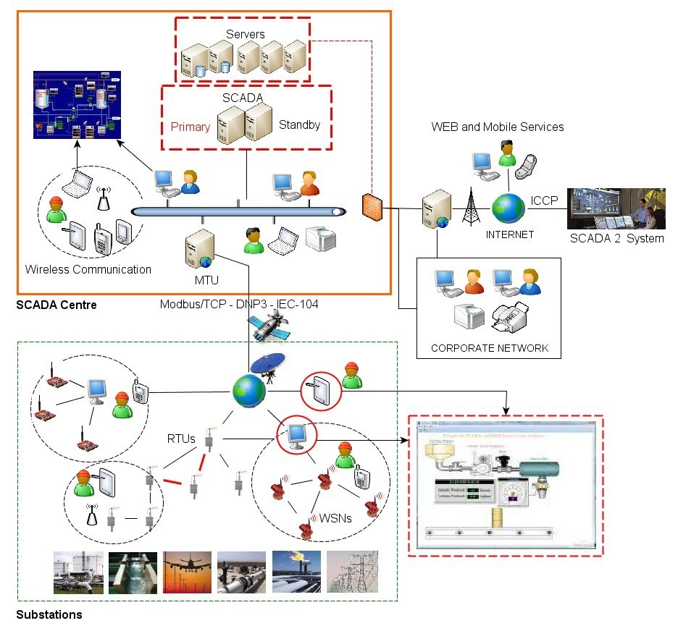



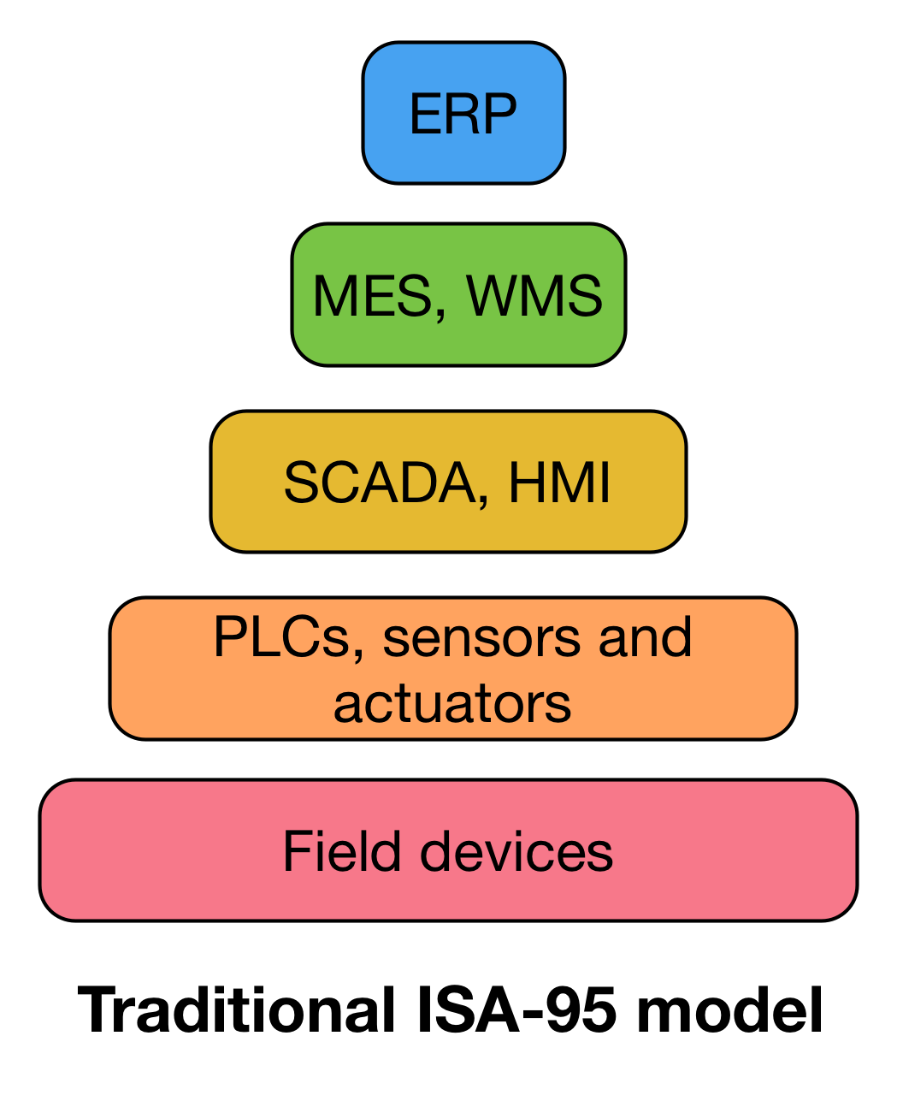



Παραδοσιακές αρχιτεκτονικές ελέγχου κρίσιμων ενεργειακών συστημάτων
INT
Σε ένα σύστημα SCADA, υπάρχουν τρεις βασικοί τύποι δικτύων:
Εταιρικό δίκτυο (Corporative): Το επιχειρησιακό δίκτυο
Κέντρο SCADA: Το δίκτυο ελέγχου
Υποσταθμοί: Υποδίκτυα ελέγχου που έχουν φυσική εγκατάσταση γύρω και κοντά σε κρίσιμες υποδομές (CIs), βασισμένα σε ελεγκτές, αισθητήρες, ενεργοποιητές και άλλες IoT συσκευές
Η παραδοσιακή αρχιτεκτονική βασίζεται στο μοντέλο ISA-95, το οποίο ακολουθεί μια ιεραρχική δομή.
Ιεραρχικό Μοντέλο SCADA
Το μοντέλο στηρίζεται κυρίως σε:
Συσκευές πεδίου: αισθητήρες, ενεργοποιητές
Ελεγκτές: RTUs (Remote Terminal Units) / PLCs (Programmable Logic Controllers)
Κεντρικές μονάδες: SCADA servers
Διεπαφές Ανθρώπου-Μηχανής: HMI (Human Machine Interface) – για προβολή καταστάσεων, στατιστικών κ.ά.
Παραδείγματα SCADA Συστημάτων
Παραγωγοί, μετασχηματιστές, πυλώνες, γραμμές διανομής
Χρησιμοποιούμενα Πρωτόκολλα Επικοινωνίας
ModbusTCP
DNP3
IEC-104
Ethernet/IP
OPC-UA
ROD
7
U
C
Άλλα SCADA συστήματα
TIO
στοιχε α, ..
Γεννήτριες, μετασχηματιστές, πυλώνες, γραμμές διανομής κ.λπ.
1
N
Ιεραρχικό μοντέλο

Slide 63
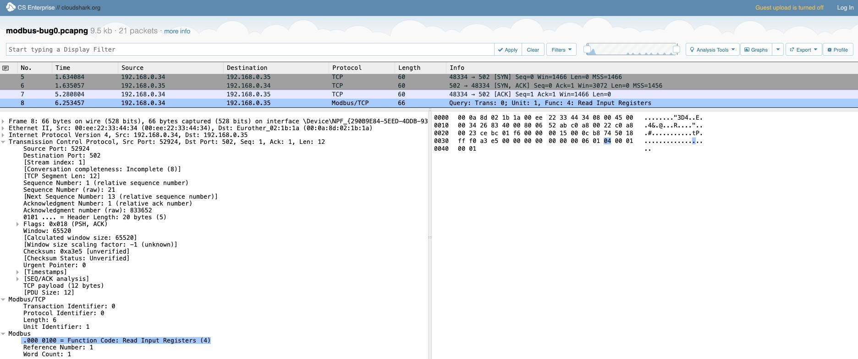





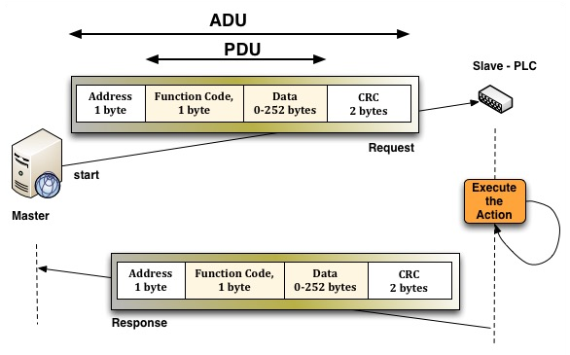
ΕΙΣΑΓΩΓΗ
Παραδοσιακές αρχιτεκτονικές ελέγχου oCfocmrimticuanliceanteirognypsryosttoecmolssκαι
χαρακτηριστικά/
Ερώτηση
•
Απάντηση
ADU
Μονάδα δεδομένων εφαρμογής PDU
Μονάδα δεδομένων πρωτοκόλλου
Δεδομένα με σαφήνεια
Κεφαλίδα TCP/IP
IPS (Intrusion Prevention System - Σύστημα πρόληψης εισβολών)
Πληροφορίες Modbus TCP (Transmission Control Protocol - πρωτόκολλο επικοινωνίας δικτύου που χρησιμοποιείται στο διαδίκτυο)
Δεδομένα με σαφήνεια
ModbusTCP
1 master μπορεί να συνδεθεί με έως και 247 slaves, καθένας με μοναδικό αναγνωριστικό (ID)
Οι clients και servers επικοινωνούν και ακούν μέσω της θύρας 502
Τα πακέτα Modbus RTU έχουν μέγεθος έως 256 bytes:
1 byte για τη διεύθυνση
1 byte για τον κωδικό λειτουργίας (function code)
0–252 bytes για τα δεδομένα
2 bytes για CRC (έλεγχος ακεραιότητας)
Το ModbusTCP ADU προσθέτει κεφαλίδα MBAP (Modbus Application Protocol) 7 bytes:
2 bytes για Transaction Identifier
2 bytes για Protocol Identifier
2 bytes για Length Field
1 byte για Unit Identifier (ίδιο με το Address του PDU)
TCP/IP
TCP/IP
επικεφαλίδα
Αναγνωριστικό συναλλαγής οκτάδες-byte
Αναγνωριστικό πρωτοκόλλου oktada- byte
Πεδίο μήκους οκτάδες-byte
ADU για Modbus RTU
IPS (Intrusion Prevention System - Σύστημα πρόληψης εισβολών)
18

Slide 64


ΕΙΣΑΓΩΓΗ
Πρωτόκολλα και χαρακτηριστικά/χαρακτηριστικά
Δεδομένα με σαφήνεια
Κώδικας προγραμματισμού: 4 καταχωρητών
Δεδομένα με σαφήνεια
Αναγνωριστικό συναλλαγής: για το συγχρονισμό συσκευών
ADU
Μονάδα δεδομένων εφαρμογής PDU
Αναγνωριστικό πρωτοκόλλου: 0)
•
•
•
Μονάδα δεδομένων πρωτοκόλλου
Πεδίο "Μήκος": υποδεικνύει το μήκος του πακέτου λογισμικού
Αναγνωριστικό μονάδας: η διεύθυνση του - αν τιμή είναι 0, σημαίνει μετάδοση.
Κώδικας προγραμματισμού: ) ανάγνωση και εγγραφή δεδομένων από/προς
IPS (Intrusion Prevention System - Σύστημα πρόληψης
έναν ελεγκτή, IIS (Internet Information Services - Web Server της Microsoft για Windows Server) να
εισβολών)
παρέχει διάγνωση και iii) άλλα
ModbusTCP
Ένας master μπορεί να συνδεθεί με έως και 247 slaves, καθένας με μοναδικό ID
Οι clients και servers επικοινωνούν μέσω της θύρας 502
Τα πακέτα Modbus RTU έχουν μέγεθος έως 256 bytes:
1 byte για τη διεύθυνση
1 byte για τον κωδικό λειτουργίας (function code)
0–252 bytes για τα δεδομένα
2 bytes για έλεγχο ακεραιότητας (CRC)
Το ModbusTCP ADU προσθέτει 7 επιπλέον bytes ως MBAP (Modbus Application Protocol):
2 bytes για Transaction Identifier
2 bytes για Protocol Identifier
2 bytes για Length Field
1 byte για Unit Identifier (το οποίο αντιστοιχεί στο Address του PDU)
TCP/IP
TCP/IP
επικεφαλίδα
Αναγνωριστικό συναλλαγής οκτάδες-byte
Αναγνωριστικό πρωτοκόλλου oktada-
Πεδίο μήκους οκτάδες-byte
ADU για Modbus RTU
byte
IPS (Intrusion Prevention System - Σύστημα πρόληψης εισβολών)
19

Slide 65
ΠΡΟΑΙΡΕΤΙΚΈΣ ΠΡΑΚΤΙΚΈΣ ΕΡΓΑΣΊΕΣ
Εργασία για το σπίτι:
Επίθεση DoS με χρήση του HPING3
Για να ενισχύσεις τις πρακτικές σου δεξιότητες, είναι σημαντικό να εξασκηθείς μέσω εφαρμογών. Στόχος της άσκησης είναι να προσομοιώσεις πραγματικές δικτυακές αλληλεπιδράσεις με χρήση ModbusTCP για μετάδοση δεδομένων μεταξύ client και server, και να πραγματοποιήσεις μια επίθεση υποκλοπής (eavesdropping).
Οδηγίες:
Ακολούθησε τα παρακάτω βήματα για να στήσεις ένα προσομοιωμένο εργαστηριακό περιβάλλον με χρήση εικονικών μηχανών, ώστε να πραγματοποιήσεις ανάλυση πακέτων με ασφάλεια.
Χρησιμοποίησε τον GNS3 network simulator για να δημιουργήσεις μια τοπολογία με:
  2 κόμβους θυμάτων (victim machines)
  1 Kali Linux μηχανή που θα λειτουργεί ως επιτιθέμενος
Εγκατάστησε τις εικονικές μηχανές στο λογισμικό virtualization της επιλογής σου (π.χ. VirtualBox ή VMware) και σύνδεσέ τες με τον GNS3 server.
Εργασία:
Εγκατάστησε την βιβλιοθήκη pyModbusTCP στις μηχανές-θύματα (στο ίδιο τοπικό δίκτυο)
Δημιούργησε ένα demo client-server για μετάδοση δεδομένων μέσω ModbusTCP
  Χρήσιμο παράδειγμα μπορείς να βρεις εδώ: [1]
Πραγματοποίησε μετάδοση δεδομένων μέσω ModbusTCP
Στη μηχανή Kali (επιτιθέμενος) εκτέλεσε Wireshark για υποκλοπή και ανάλυση πακέτων
Κατέγραψε και ανέλυσε την επικοινωνία μεταξύ των θυμάτων και το περιεχόμενο των μεταδιδόμενων πακέτων
[1]: XML-ph-0000@DeepL.internal https://apmonitor.com/dde/index.php/Main/ModbusTransfer
CSP004_C_E 1: Cristina Alcaraz, Πανεπιστήμιο της ΜάλαγαΙσπανία

Slide 66




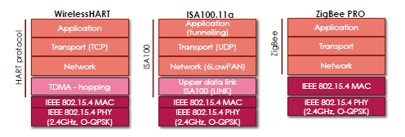





















ΕΙΣΑΓΩΓΗ
Παραδοσιακές αρχιτεκτονικές ελέγχου κρίσιμων ενεργειακών συστημάτων
Όπως αναφέρθηκε, υπάρχουν πολλά βιομηχανικά πρωτόκολλα, όπως:
Ορισμένα πρωτόκολλα | Ενσύρματο |  | Ορισμένα πρωτόκολλα | Ασύρματες επικοινωνίες
PROFIBUS | Master/slave Επικοινωνίες με βάση το διακριτικό σε πολυσημειακά λεωφορεία |  | WirelessHART | P2P comm. και δίκτυα πλέγματος Ασύρματες επικοινωνίες με βάση το IEEE 802.15.4 (ασύρματα δίκτυα προσωπικής περιοχής χαμηλού ρυθμού (LR-WPAN)) Επικοινωνίες με προσανατολισμό εντολών με βάση το HART (TCP (Transmission Control Protocol - πρωτόκολλο επικοινωνίας δικτύου που χρησιμοποιείται στο διαδίκτυο
PROFINET | Λειτουργεί μέσω Έθερνετ και TCP/IP |  | ISA100.11a | P2P comm. και δίκτυα πλέγματος Ασύρματες επικοινωνίες με βάση το IEEE 802.15.4 (LR-WPANs) Αντικειμενοστραφής επικοινωνία UDP (User Datagram Protocol - πρωτόκολλο μεταφοράς δεδομένων χωρίς επιβεβαίωση) Συμβατότητα με 6LowPAN
OPC-UA (Ενοποιημένη αρχιτεκτονική OPC) | Επικοινωνία με βάση το αντικείμενο, όπου κάθε συσκευή ενσωματώνεται σε ένα αντικείμενο |  | Zigbee | P2P comm. και δίκτυα πλέγματος Ασύρματες επικοινωνίες με βάση το IEEE 802.15.4 (LR-WPANs)
CIP (Κοινό βιομηχανικό πρωτόκολλο) | Επικοινωνία με βάση το αντικείμενο, όπου κάθε συσκευή ενσωματώνεται σε ένα αντικείμενο Έθερνετ/IPS (Intrusion Prevention System - Σύστημα πρόληψης εισβολών) |  | WirelessHART Zigbee PRO ISA100.11a ^{Εφαρμογή} Εφαρμογή διάνοιξη σήραγγας) ^{Εφαρμογή} Μεταφορά TCP) Μεταφορά UDP) Δίκτυο μεταφορών Δίκτυο Δίκτυο 6LowPAN) TDMA Access τεχνική διαμοιρασμού Άνω σύνδεσμος δεδομένων IEEE 802.15.4 MAC (Διεύθυνση φυσικού επιπέδου ISA100 (ΣΎΝΔΕΣΜΟΣ) IEEE IEEE 802.15.4 MAC (Διεύθυνση φυσικού επιπέδου 80215.4 MAC (Διεύθυνση φυσικού IEEE 802.15.4 PHY (2,4 GHz, O-QPSK) δικτύου) επιπέδου δικτύου) IEEE 802.15.4 PHY (2,4 GHz, O-QPSK) IEEE 802.15.4 PHY (2,4 GHz, O-QPSK)
HART (Απομακρυσμένος μετατροπέας με δυνατότητα διεύθυνσης σε αυτοκινητόδρομο) | Σύνδεση P2P και πολυσημειακός δίαυλος
HART/IPS (Intrusion Prevention System - Σύστημα πρόληψης εισβολών) | Λειτουργεί μέσω Έθερνετ Ethernet και TCP/IP για την ενθυλάκωση πακέτων δεδομένων HART
κ.λπ. | -... -...
Πρωτόκολλο HART
ISA100
Zigbee
21
CSP004_C_E 1: Cristina Alcaraz, Πανεπιστήμιο της ΜάλαγαΙσπανία

Slide 67
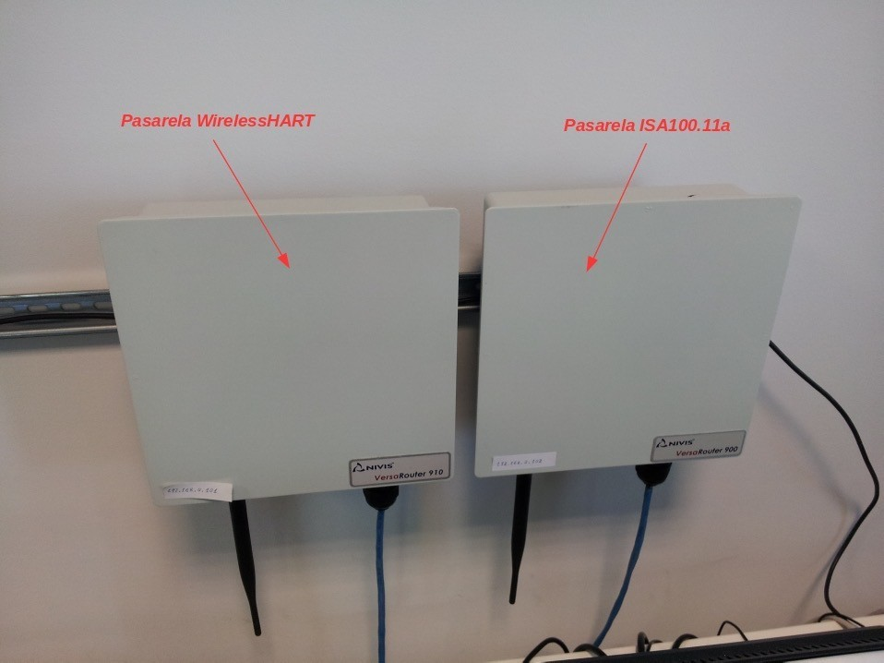
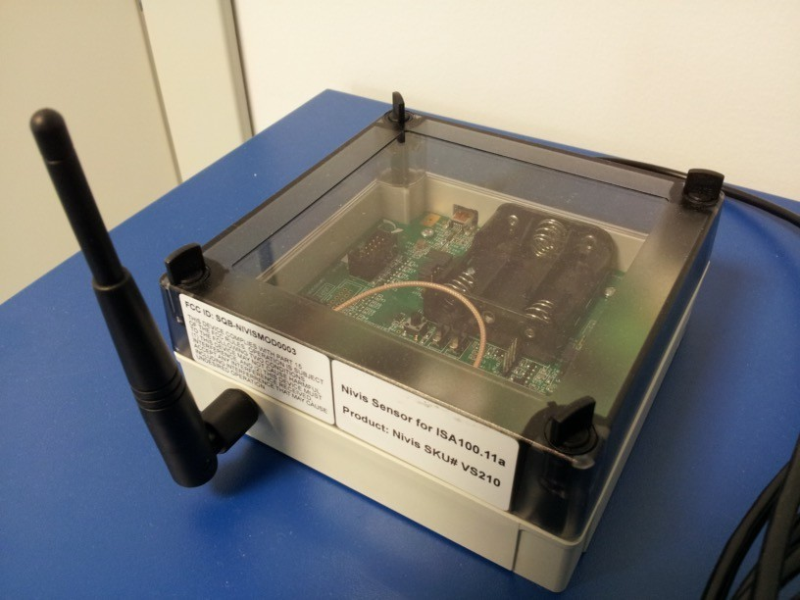
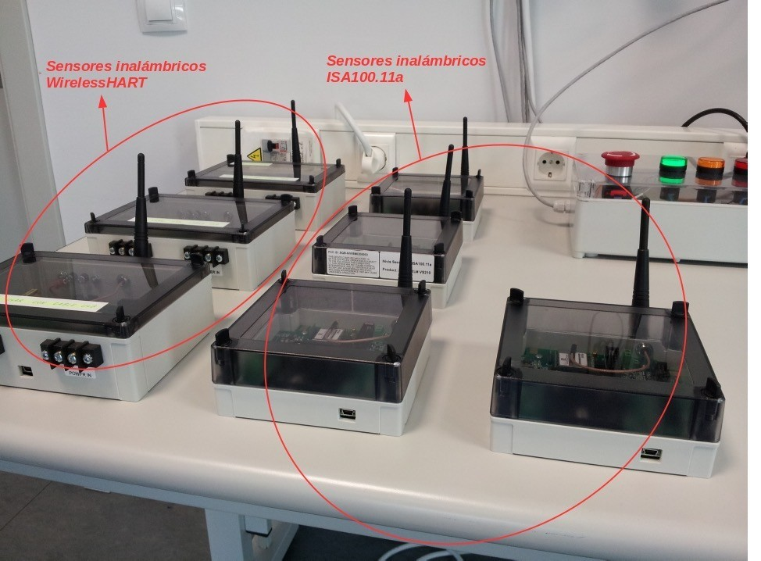

Παραδοσιακές αρχιτεκτονικές ελέγχου κρίσιμων ενεργειακών συστημάτων
ΕΙΣΑΓΩΓΗ
Πύλη WrilessHART
ISA100.11a
αισθητήρες
WirelessHART
αισθητήρες ISA100.11a
Εργαστήριο NICS
Χαρακτηριστικά/ | WirelessHART | ISA100.11a | Zigbee
Δίκτυα Πλέγματος | Ναι | Ναι | Ναι
Δίκτυα πολλά προς ένα | - | - | Ναι
Δίκτυα Star | - | Ναι | Ναι
Επεκτασιμότητα | Ναι | Ναι | Ναι
Ασφάλεια | Ναι | Ναι | Ναι
Έλεγχος θορύβου/παρεμβολών | Ναι | Ναι | Ναι
Εργαστήριο NICS
Πηγή: LopezA Security for Wireless Sensor Mesh Networks in Highly Critical Systems
22
IEEE Transactions on Systems, Man, and Cybernetics, Part C: Applications and Reviews, 40αριθ. 4, σ. 419-428, 2010, ISSN: 1094-6977.
CSP004_C_E 1: Cristina Alcaraz, Πανεπιστήμιο της ΜάλαγαΙσπανία

Slide 68
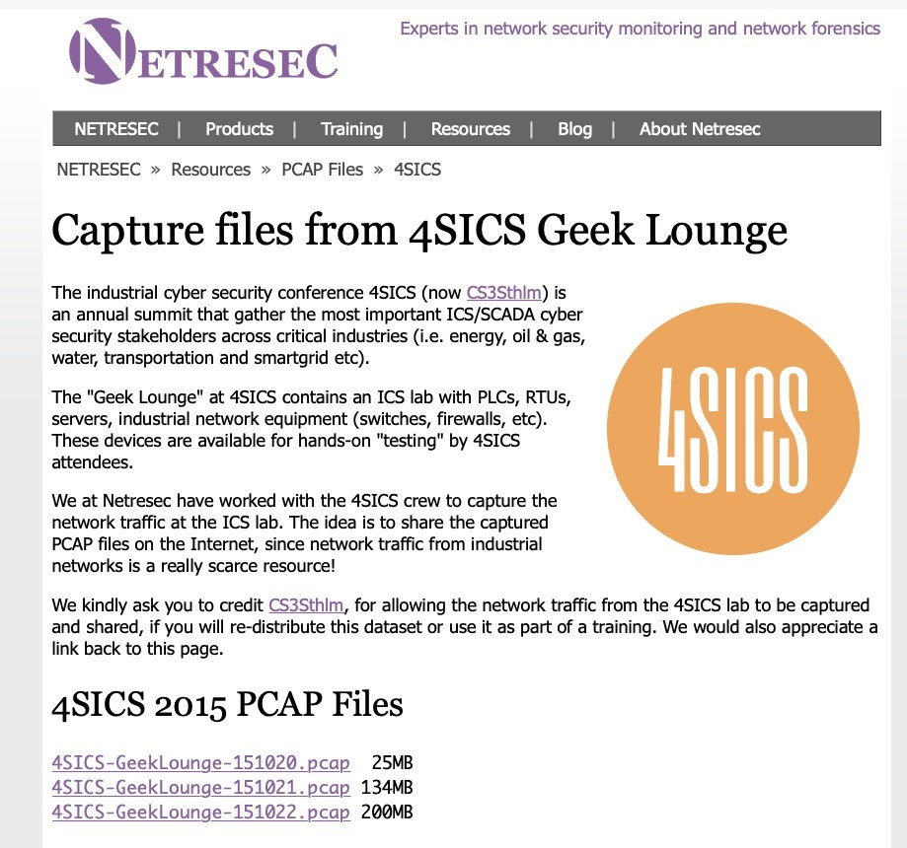
Παραδοσιακές αρχιτεκτονικές ελέγχου κρίσιμων ενεργειακών συστημάτων
ΕΙΣΑΓΩΓΗ
Η Netresec προσφέρει επίσης το 4SICS Geek Lounge, παρέχοντας ορισμένα αρχεία με καταγραφές της βιομηχανικής κίνησης
URL: https://www.netresec.com/?page=PCAP4SICS
Οι λήψεις βασίζονται σε ένα εργαστήριο βιομηχανικών συστημάτων ελέγχου (ICS) με PLC, RTU, διακομιστές/εξυπηρετητές και εξοπλισμό δικτύων - όλες οι πληροφορίες σχετικά με το εργαστήριο ICS βρίσκονται στην ίδια ιστοσελίδα.
  Όπως ζητήθηκε, ειδική γνωστοποίηση πηγαίνει στο CS3Shtlm για την πρόσβαση της κοινότητας σε τις λήψεις.
  Περισσότερες καταγραφές δικτύων SCADA/ICS μπορείτε επίσης να βρείτε στη διεύθυνση: https://www.netresec.com/?page=PcapFiles
Με το Wireshark, δυνατή η ανάλυση τέτοιων συλλήψεων
  Wireshark ένας αναλυτής δικτύου ικανός να κατανοεί πακέτα δικτύου και να ερμηνεύει τα διάφορα πεδία του πακέτου δεδομένων
23
Πηγή και πηγή σχήματος: Netresec, "Captures files from 4SICS Geek Lounge", 2024
URL: ://www.netresec.com/?page=PCAP4SICS Πηγή: CS3Sthtlm, 2014-2020, πρόσβαση το 2024.
URL: https://cs3sthlm.se
CSP004_C_E 1: Cristina Alcaraz, Πανεπιστήμιο της ΜάλαγαΙσπανία

Slide 69
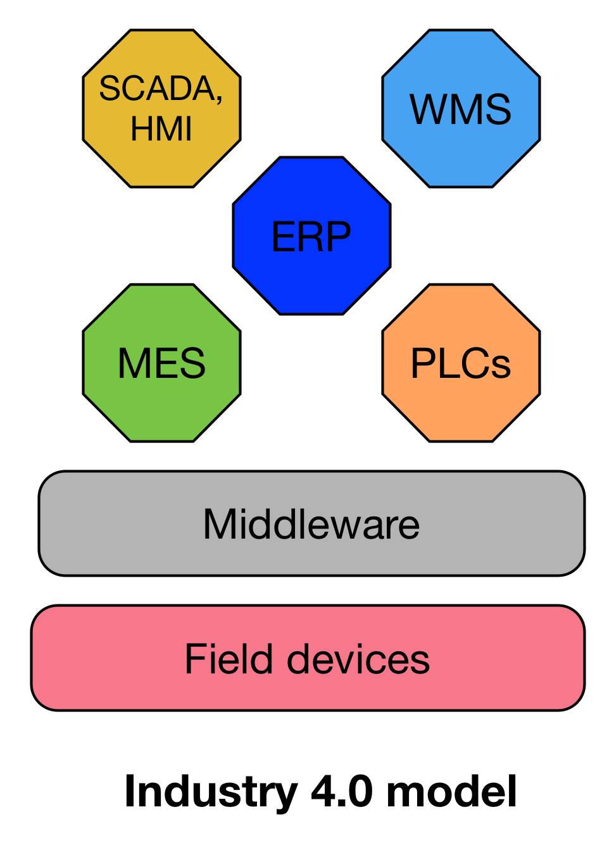
ΕΙΣΑΓΩΓΗ
Σύγχρονες αρχιτεκτονικές ελέγχου κρίσιμων ενεργειακών συστημάτων
Αποκεντρωμένο μοντέλο
Το προηγούμενο ιεραρχικό μοντέλο (βασισμένο στο μοντέλο ISA-95) αλλάζει για τώρα τη συμπερίληψη νέων τεχνολογιών και προκειμένου να:
  Εκσυγχρονισμός των λειτουργικών διαδικασιών
  Ψηφιοποίηση, αποκεντρωμένη και προσαρμογή διαδικασιών και υπηρεσιών
  Έλεγχος λειτουργιών, διαδικασιών και υπηρεσιών από οπουδήποτε, ανά πάσα στιγμή και με
Η ιδέα είναι να δημιουργηθεί ένας νέος τρόπος για τον έξυπνο έλεγχο της παραγωγής και της διανομής της ενέργειας χωρίς σπατάλη ενέργειας.
  Έτσι ώστε οι υποσταθμοί να μπορούν να "παράγουν ενέργεια σύμφωνα με τη συμφωνία" με "ευέλικτο" τρόπο
Αυτή η εξέλιξη προς μια νέα αντίληψη του "έξυπνου οικοσυστήματος" είναι που οδηγεί στον τομέα της ενέργειας ως σύστημα Smart Grid.
24
CSP004_C_E 1: Cristina Alcaraz, Πανεπιστήμιο της ΜάλαγαΙσπανία

Slide 70
























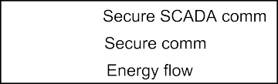
ΕΙΣΑΓΩΓΗ
Προς τον έλεγχο των
έξυπνα δίκτυα και μικροδίκτυα
Το Εθνικό Ινστιτούτο Προτύπων και Τεχνολογίας (NIST) παρέχει μια εννοιολογική λειτουργία Smart Grid στην οποία ένα σύνολο οντοτήτων συνεργάζονται για συνεργατικών και περιβαλλόντων.
Ως εκ τούτου, προκύπτει ένα σύνολο ενδιαφερόμενων μερών:
  Λειτουργικά στοιχεία όπως
    Διαχειριστές συστημάτων μεταφοράς ΔΣΜ)
    Διαχειριστές συστημάτων διανομής DSO)
  Πάροχοι για τη διευκόλυνση της χρήσης της ενέργειας
  Οντότητες χρέωσης
  Αγορά
  Αρχές ή ρυθμιστικές αρχές για τη θέσπιση κανόνων λειτουργίας
  Καταναλωτές prosumers
CSP004_C_E 1: Cristina Alcaraz, Πανεπιστήμιο της ΜάλαγαΙσπανία
l of

Slide 71
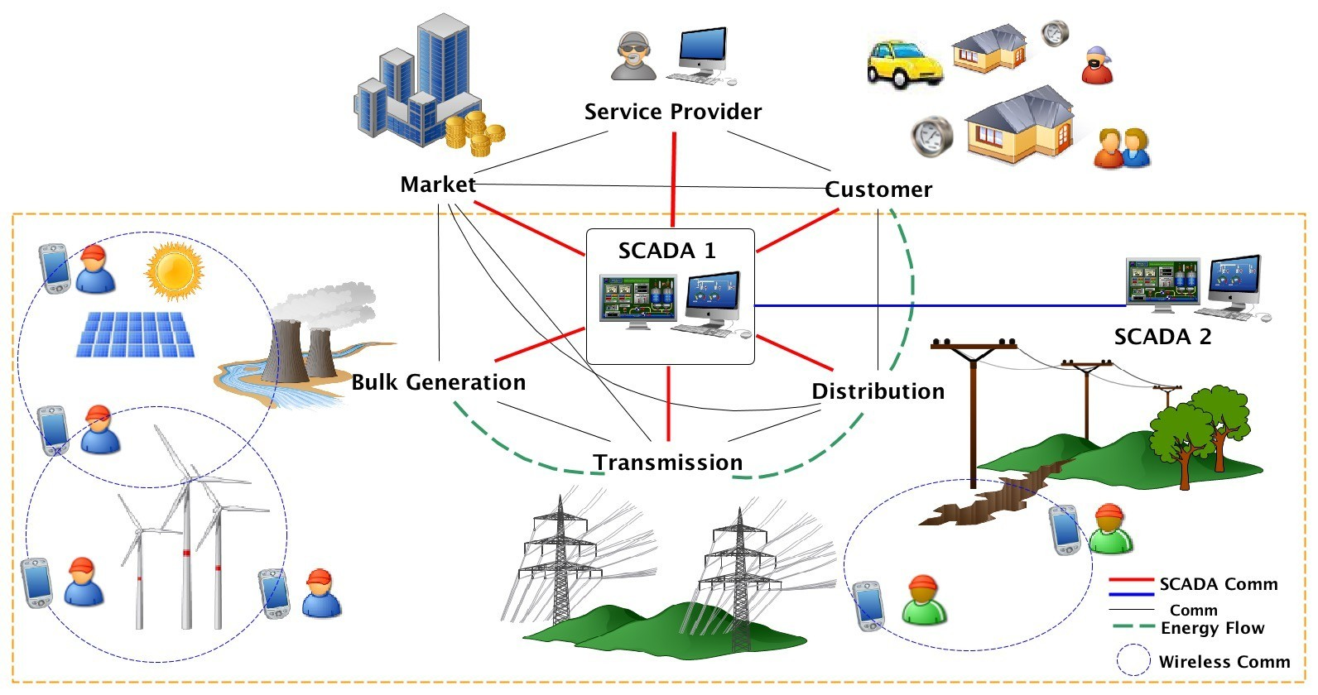
ΕΙΣΑΓΩΓΗ
Προς τον έλεγχο των
έξυπνα δίκτυα και μικροδίκτυα
Ωστόσο, για να δημιουργηθούν "έξυπνα" οικοσυστήματα ικανά να ενέργεια με τη συμφωνία της πραγματικής ζήτησης, απαιτείται επίσης:
  Σύνδεση των συστημάτων ελέγχου με τον πραγματικό κόσμο τις πόλεις) μέσω
έξυπνοι μετρητές, αντιλαμβάνονται δυναμικά την πραγματική κατανάλωση
1
26
CSP004_C_E 1: Cristina Alcaraz, Πανεπιστήμιο της ΜάλαγαΙσπανία

Slide 72

















ΕΙΣΑΓΩΓΗ
Προς τον έλεγχο των
έξυπνα δίκτυα και μικροδίκτυα
Ως εκ τούτου, οι έξυπνοι μετρητές μπορούν να θεωρηθούν ως "(επ)αισθητήρες" για τομείς ελέγχου, οι οποίοι συνήθως συνδέονται με συλλέκτες για τη μεταφορά των τιμών κατανάλωσης και ενεργοποιούν
  Το σύστημα ελέγχου για τη δυναμική παραγωγή και διανομή ενέργειας
  Το σύστημα πληρωμών για τον υπολογισμό της τελικής τιμής κατανάλωσης
μα ρ
Δεδομένα κατανάλωσης
Δεδομένα
COLECTOR
2
DERs
C DA
εξυπηρετητής
Οι DER είναι κατανεμημένοι ενεργειακοί πόροι που διανέμονται συνήθως σε μικροδίκτυα, όπως συστήματα ανανεώσιμων πηγών ενέργειας, συστήματα αποθήκευσης ή μπαταρίες EV.
Πηγή εικόνας: Vecteezy URL:https://www.vecteezy.com
27
CSP004_C_E 1: Cristina Alcaraz, Πανεπιστήμιο της ΜάλαγαΙσπανία

Slide 73








































ΕΙΣΑΓΩΓΗ
Προς τον έλεγχο των
έξυπνα δίκτυα και μικροδίκτυα
Τα μικροδίκτυα είναι μικρά υποδίκτυα ελέγχου DER που επιτρέπουν στους χρήστες να ελέγχουν τη δική τους ενέργεια, με δυνατότητα σύνδεσης με το κύριο δίκτυο (το έξυπνο δίκτυο).
Έτσι, αυτή η διαδικασία εγκατάστασης και εκτέλεσης εφαρμογών σε περιβάλλον παραγωγής δημιουργεί μικρές "λειτουργικές νησίδες" με στόχο την αύξηση της "ανθεκτικότητας" μέσω της μείωσης των επιπτώσεων δυνητικών "διακοπών".
MICRO GRID
MICRO GRID
Πηγή εικόνας: Vecteezy URL:h tps://www.vecteezy.com
28
CSP004_C_E 1: Cristina Alcaraz, Πανεπιστήμιο της ΜάλαγαΙσπανία

Slide 74
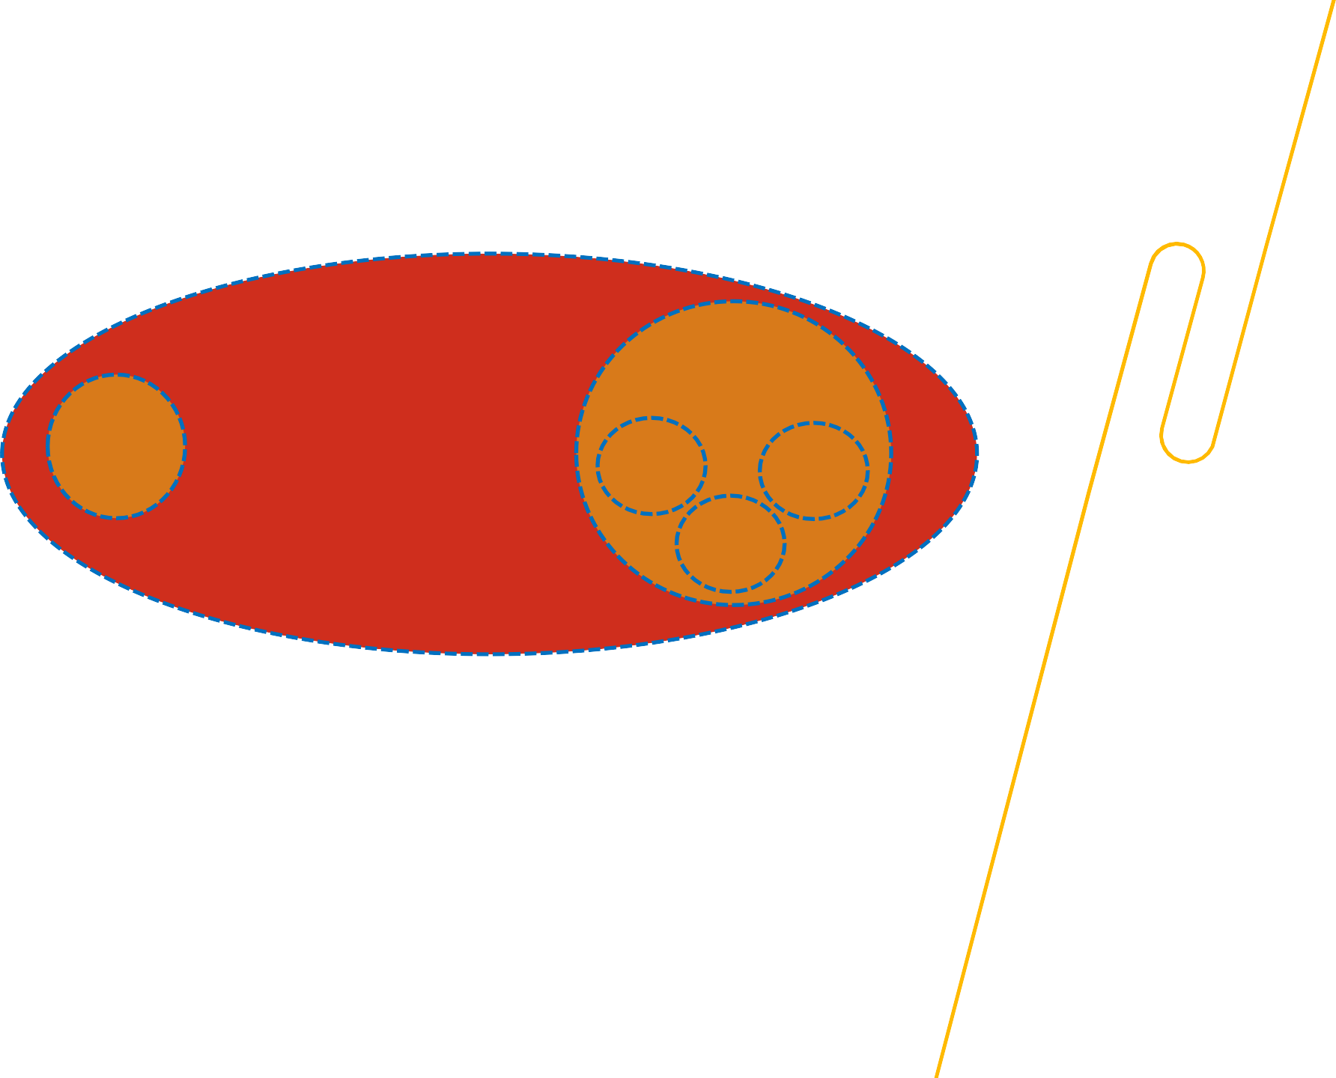

































Κύριες προκλήσεις στο
δίκτυα ελέγχου ισχύος
ΠΡΟΚΛΗΣΕΙΣ
SMART GRID
MICRO GRID
MICRO GRID
MICRO GRID
Αυτού του είδους οι απειλές και οι κίνδυνοι μπορεί να προέρχονται από:
Τεχνολογική σύγκλιση
  Τεχνολογία Πληροφοριών IT)/Λειτουργική Τεχνολογία (OT)
Σύνθετη πολυπλοκότητα του περιβάλλοντος και των δικτύων τους
  Διαφορετικοί τύποι δικτύων επικοινωνίας ενσύρματα/ασύρματα
Κληρονομικότητα ευπαθειών
Ανασφαλείς παρωχημένα συστήματα
Πηγή εικόνας: Vecteezy URL:https://www.vecteezy.com
29
CSP004_C_E 1: Cristina Alcaraz, Πανεπιστήμιο της ΜάλαγαΙσπανία

Slide 75

Τεχνολογική σύγκλιση και σύνθετες τεχνολογίες
ΠΡΟΚΛΗΣΕΙΣ
Ασύρματη επικοινωνία (Bluetooth (ασύρματη τεχνολογία επικοινωνίας), ασύρματα δίκτυα, ...)
Πολλαπλές ΤΠ αναδύονται στη νέα αντίληψη της Βιομηχανίας 4.0/5.0, η οποία εφαρμοσμένη στην ενεργειακή βιομηχανία αντιστοιχεί στην Ενέργεια 4.0/5.0.
IoT / IIoT (WHART, ISA100.11a, MQTT, CoAP κ.λπ.)
Οι τεχνολογίες αυτές θα μπορούσαν να λειτουργούν σε ασύρματα ή/και ενσύρματα δίκτυα
Δυστυχώς, οι ασύρματες επικοινωνίες απειλές:
Man-in-the-Middle
Υποκλοπές
Spoofing
Και μακρύ κ.λπ.
Κινητές συσκευές (3G-6G)
CLOUD νέφος
ΈΞΥΠΝΟ ΔΊΚΤΥΟ
ΜΙΚΡΟΔΊΚΤΥΟ
Τεχνητή Νοημοσύνη (AI)
Οι περισσότερες από αυτές τις ΤΠ πρέπει να συνυπάρχουν με άλλες υφιστάμενες.
ΟΤ: Ελεγκτές, (επ)αισθητήρες, έξυπνοι μετρητές, PMUs, HMIs κ.λπ.
Συσκευές διασύνδεσης: δρομολογητές, διακόπτες κλπ.
Συσκευές ασφαλείας: τείχη (ηλεκτρονικής) προστασίας, proxies, IDS/IPS, SIEM, κ.λπ.
DER
BLOCKCHAIN
30
WEB
ΜΕ ΑΠΟΤΈΛΕΣΜΑ ... ΕΤΕΡΟΓΕΝΉ ΚΑΙ ΣΥΝΘΕΤΑ ΔΊΚΤΥΑ ΕΛΈΓΧΟΥ
CSP004_C_E 1: Cristina Alcaraz, Πανεπιστήμιο της ΜάλαγαΙσπανία
Εικονικοποίηση ιστού
Ψηφιακά δίδυμα DTs)
Εικονική/επαυξημένη/μικτή πραγματικότητα

Slide 76
















Κληρονομικότητα Ευπάθειας και παρωχημένων συσκευών
ΠΡΟΚΛΗΣΕΙΣ
Σύμφωνα με το NIST, μια ευπάθεια μπορεί να οριστεί ως "αδυναμία σε ένα σύστημα, στις διαδικασίες ασφάλειας του συστήματος, στους εσωτερικούς ελέγχους ή στην υλοποίηση, η οποία θα μπορούσε να εκμεταλλευτεί ή να ενεργοποιηθεί από μια απειλή".
  Η ENISA (Ευρωπαϊκή Υπηρεσία Κυβερνοασφάλειας) την ορίζει επίσης ως "μια αδυναμία την οποία ένας αντίπαλος θα μπορούσε να εκμεταλλευτεί για να θέσει σε κίνδυνο εμπιστευτικότητα, τη διαθεσιμότητα ή την ακεραιότητα ενός πόρου".
ΚΙΝΔΥΝΟΣ
πτ
Η σύγκλιση τείνει να αυξάνει τις πιθανότητες:
Ασύρματη επικοινωνία
•
•
•
•
•
•
•
•
•
•
Αυξημένη πιθανότητα σφαλμάτων του συστήματος
Απειλή
Ευπάθεια [= παραβίαση ασφάλειας, παραβίαση ασφάλειας]
ΡΙΣΚΟ
Επιπτώσεις
Συνέπειες
31
CPS
IoT/IIoT Κινητές συσκευές Τρόπος νέφους
Τεχνητή νοημοσύνη Ιστοσελίδα
Εικονικοποίηση Ψηφιακά δίδυμα
Εικονική/επαυξημένη/μειγμένη πραγματικότητα
Αλυσίδα μπλοκ (blockchain technology - τεχνολογία blockchain)
Απειλή
CSP004_C_E 1: Cristina Alcaraz, Πανεπιστήμιο της ΜάλαγαΙσπανία

Slide 77
Κληρονομικότητα Ευπάθειας και παρωχημένων συστημάτων
ΠΡΟ
Αν εξερευνήσουμε λεπτομερώς ορισμένα από τα χαρακτηριστικά ασφάλειας ορισμένων τεχνολογιών, να εκτιμήσουμε τα εξής:
IIoT (Industrial Internet of Things - Βιομηχανικό IoT για αυτοματισμούς σε δίκτυα SCADA) | Τρόπος νέφους | Τεχνητή νοημοσύνη | Αλυσίδα μπλοκ (blockchain technology - τεχνολογία blockchain) | Ψηφιακά δίδυμα DTs) | Ιδεατή/επαυξημένη/μειγμένη πραγματικότητα, ελκυστικοί πίνακες οργάνων, ...
Συσκευές HW/SW με περιορισμένους πόρους για την ενσωμάτωση μέτρων ασφαλείας Συνεπώς, η ασφάλεια είναι περιορισμένη και δεν υπάρχουν μηχανισμοί αξιοπιστίας. Οι περισσότερες συσκευές εξακολουθούν να βασίζονται σε μπαταρίες και ασύρματα δίκτυα για να λειτουργούν σωστά ... | Περιορισμένος έλεγχος των δεδομένων και των ενεργειών τρίτων Οι απειλές μπορεί να οδηγήσουν σε παραβιάσεις της ιδιωτικής ζωής Έκθεση δεδομένων εάν δεν προστατεύονται επαρκώς ... | Κίνδυνοι θεμάτων προστασίας της ιδιωτικής ζωής λόγω της επεξεργασίας μεγάλου όγκου δεδομένων Πολλά μοντέλα Τεχνητής Νοημοσύνης είναι προσβάσιμα και δημόσια Περιορισμένος έλεγχος πρόσβασης σε μοντέλα και δεδομένα εκπαίδευσης ... | Κίνδυνοι για την προστασία της ιδιωτικής ζωής λόγω της "κοινής χρήσης" δεδομένων Επεκτασιμότητα δεδομένων και συσκευών Απαραίτητοι μηχανισμοί ελέγχου πρόσβασης και ελέγχου ασφάλειας ... | Περιορισμένος έλεγχος των δεδομένων (π.χ. μοντέλα DT) και της πνευματικής ιδιοκτησίας Οι απειλές μπορεί να οδηγήσουν σε παραβιάσεις της ιδιωτικής ζωής των δεδομένων Παραβιάσεις της ακεραιότητας του ίδιου του συστήματος, εάν η ΔΤ δεν προστατεύεται κατάλληλα από αλλαγές ή παραποιήσεις. ... | Συχνή επικύρωση παραμέτρων, φιλτράρισμα και εξυγίανση των δεδομένων Απαραίτητος έλεγχος πρόσβασης και ελάχιστα προνόμια Προστασία ευαίσθητων δεδομένων και ακεραιότητα δεδομένων για την αποφυγή παραποίησης ή απόκρυψης δεδομένων π.χ. μετρήσεις (επ)αισθητήρων, καταστάσεις κ.λπ.). ...
Κ
Λ
Η Σ Ε
Ι Σ
Επιπλέον, πρέπει να εξεταστούν πολλοί άλλοι κίνδυνοι και ευπάθειες που προκύπτουν από παρωχημένα συστήματα HW και SW, όπως:
  CVE-2024-34244: "URL: https://nvd.nist.gov/vuln/detail/CVE-2024-34244
  CVE-2024-25998: μη εξουσιοδοτημένος απομακρυσμένος επιτιθέμενος μπορεί έγχυση εντολών στην OCPP με προνόμια λόγω ακατάλληλης επικύρωσης εισόδου δεδομένων" - Το OCPP ένα πολύ συνηθισμένο κοινό πρωτόκολλο για σταθμούς φόρτισης - URL: https://nvd.nist.gov/vuln/detail/CVE-2024-25998
Πηγή: NIST, Εθνική Βάση Δεδομένων Ευπαθειών (NVD), 2024
URL: ://www.netresec.com/?page=PCAP4SICS
CSP004_C_E 1: Cristina Alcaraz, Πανεπιστήμιο της ΜάλαγαΙσπανία
32

Slide 78
ΠΡΟΚΛΗΣΕ
Τι είναι δημόσιο για την ενίσχυση της ασφάλειάς μας
Οι περισσότερες ευπάθειες είναι δημόσιες μέσω των Κοινών Ευπαθειών και Εκθέσεων (CVEs), οι οποίες εξηγούν την προέλευση, το επίπεδο κρισιμότητας και τους επηρεαζόμενους πόρους.
  Βασίζονται σε ένα μοναδικό αναγνωριστικό, CVE-YYYYY-NNNN, όπου YYYYY είναι το έτος και NNNN είναι ο αριθμός Ευπάθειας.
Υπάρχουν πολλά αποθετήρια και ιστοσελίδες που αναφέρουν τύπους ευπαθειών και εκθέσεων, όπως το NIST NVD (National Vulnerability Database - βάση δεδομένων ευπαθειών που διαχειρίζεται η NIST) και το MITRE CVE.
Η διαδικασία δημοσίευσης είναι απλή και θα πρέπει να μπορεί να χειρίζεται από οποιονδήποτε διαχειριστή δικτύου:
Μια οντότητα πρέπει πρώτα να ανακαλύψει την Ευπάθεια και να την αναφέρει στους εν λόγω οργανισμούς
Ζητείται ένα αναγνωριστικό CVE-ID που σχετίζεται με την Ευπάθεια
Προσδιορίζονται τα χαρακτηριστικά που σχετίζονται με την ευπάθεια επηρεαζόμενα προϊόντα, τύπος ευπάθειας, αιτία, και τουλάχιστον μία δημόσια αναφορά).
Αυτού του είδους οι αναφορές και άλλες προς τις Ομάδες Αντιμετώπισης Εκτάκτων Αναγκών σε Υπολογιστές (CERT)/Ομάδες Αντιμετώπισης Περιστατικών Ασφάλειας Υπολογιστών (CSIRT) είναι θεμελιώδους σημασίας για την αποφυγή μεγάλων επιπτώσεων και για την προώθηση της επίγνωσης της κατάστασης σε συναφή περιβάλλοντα.
Ι
Σ
4. Τέλος, η Ευπάθεια δημοσιεύεται
Πηγές: NIST NVD (National Vulnerability Database - βάση δεδομένων ευπαθειών που διαχειρίζεται NIST) και MITRE CVE: https://cve.mitre.org/
CSP004_C_E 1: Cristina Alcaraz, Πανεπιστήμιο της ΜάλαγαΙσπανία
33

Slide 79
1. Ιστοσελίδα: www.cybersecpro-project.eu
Συνδεθείτε με το CyberSecPro: Πώς να εγγραφείτε και άλλες πρακτικές πληροφορίες
X (Twitter): https://twitter.com/CyberSecPro_eu
LinkedIn (επαγγελματικό κοινωνικό δίκτυο) : www.linkedin.com/company/cybersecpro-euproject/

Slide 80
Σας ευχαριστώ
Εάν έχετε οποιεσδήποτε ερωτήσεις, μη διστάσετε να επικοινωνήσετε μαζί μας:
Cristina Alcaraz alcaraz@uma.es
Abdelkader Shaaban abdelkader.shaaban@ait.ac.at
CSP004_C_E 1:
Cristina Alcaraz, Πανεπιστήμιο της Μάλαγα, Ισπανία

Slide 81
Προστασία δικτύου για συστήματα ελέγχου ενέργειας
CSP004_C_E
ΠΑΡΟΥΣΊΑΣΗ ΑΠΌ:
CRISTINA ALCARAZ
ΠΑΝΕΠΙΣΤΉΜΙΟ ΤΗΣ ΜΆΛΑΓΑ,

Slide 82
Γνωστοποίηση
Συγχρηματοδοτείται από την Ευρωπαϊκή Ένωση. Ωστόσο, οι απόψεις και οι γνώμες που εκφράζονται είναι αποκλειστικά του/των συγγραφέα/ων και δεν αντανακλούν κατ' ανάγκη τις απόψεις και τις γνώμες της Ευρωπαϊκής Ένωσης ή της HADEA. Ούτε η Ευρωπαϊκή Ένωση ούτε η χορηγούσα αρχή μπορούν να θεωρηθούν υπεύθυνοι γι' αυτές.
Συμφωνία έργου αριθ. 101083594

Slide 83
Θέμα-1: Εισαγωγή στον ενεργειακό έλεγχο
Προστασία δικτύου
Επισκόπηση
Εισαγωγή στο σενάριο εφαρμογής και στις κύριες προκλήσεις ασφάλειας στα συστήματα ελέγχου ισχύος
Ταξινόμηση κυβερνοαπειλών και μελέτες περιπτώσεων
Τελικές παρατηρήσεις
Αναφορές και πηγές
CSP004_C_E 1:
Cristina Alcaraz, Πανεπιστήμιο της Μάλαγα, Ισπανία

Slide 84
Θέμα-1: Εισαγωγή στον ενεργειακό έλεγχο
Προστασία δικτύου
Επισκόπηση
Εισαγωγή στο σενάριο εφαρμογής και στις κύριες προκλήσεις ασφάλειας στα συστήματα ελέγχου ισχύος
Ταξινόμηση κυβερνοαπειλών και μελέτες περιπτώσεων
Τελικές παρατηρήσεις
Αναφορές και πηγές
CSP004_C_E 1:
Cristina Alcaraz, Πανεπιστήμιο της Μάλαγα, Ισπανία

Slide 85
Επομένως, ποιες απειλές μπορούν να επηρεάσουν τα συστήματα ενεργειακού ελέγχου;
ΤΑΞΙΝΌΜΗΣΗ ΤΩΝ ΚΥΒΕΡΝΟΑΠΕΙΛΩΝ
Με το νέο τοπίο των δικτύων ελέγχου και την προσαρμοστικότητα
των νέων τεχνολογιών στο λειτουργικό περιβάλλον
.... XML (Extensible Markup Language - δομημένη μορφή ανταλλαγής δεδομένωνn) ΤΑ ΠΆΝΤΑ !!!
CSP004_C_E 1: Cristina Alcaraz, Πανεπιστήμιο της ΜάλαγαΙσπανία
5

Slide 86
ΤΑΞΙΝΌΜΗΣΗ ΤΩΝ ΚΥΒΕΡΝΟΑΠΕΙΛΩΝ
Απειλές και ταξινόμηση κυβερνοαπειλών στα "δίκτυα ελέγχου"
Τα δίκτυα ελέγχου βασίζονται κυρίως σε κυβερνο-φυσικές συσκευές και συσκευές IIoT, αλλά και σε συσκευές ΤΠ για διασύνδεση, όπως δρομολογητές, μεταγωγείς και μεσάζοντες.
  Έτσι, οι στόχοι στα δίκτυα ελέγχου θα μπορούσαν να είναι, για παράδειγμα:
SCADA master, διακομιστές/Εξυπηρετητές
Ελεγκτές, (επ)αισθητήρες,
Πληρεξούσια
Δρομολογητές
Διακόπτες
ΑΚΕΡΑΙΌΤΗΤΑ
Σε αυτή την ενότητα, ταξινομούμε τις απειλές σύμφωνα με τη γενική κατηγορία που προβλέπεται από το ISO 7498-2 - AIC+A/A
ΔΙΑΘΕΣΙΜΌΤΗΤΑΣ
Διαθεσιμότητα A)
Ολοκληρώνω την ακεραιότητα I)
Εμπιστευτικότητα C)
Ταυτοποίηση Εξουσιοδότηση χρήστη A/A)
ΕΜΠΙΣΤΕΥΤΙΚΌΤΗΤΑ
ΕΠΑΛΗΘΕΥΣΗ/ ΕΞΟΥΣΙΟΔΌΤΗΣΗ ΧΡΗΣΤΗ
CSP004_C_E 1: Cristina Alcaraz, Πανεπιστήμιο της ΜάλαγαΙσπανία
6

Slide 87
ΤΑΞΙΝΌΜΗΣΗ ΤΩΝ ΚΥΒΕΡΝΟΑΠΕΙΛΩΝ
Απειλές και ταξινόμηση κυβερνοαπειλών στα "δίκτυα ελέγχου"
Τα δίκτυα ελέγχου βασίζονται κυρίως σε κυβερνοφυσικής και IIoT , αλλά και σε συσκευές πληροφορικής για διασύνδεση, όπως δρομολογητές,
διακόπτες και πληρεξούσιοι
- Έτσι, οι στόχοι στα δίκτυα ελέγχου θα μπορούσαν να είναι, για παράδειγμα:
ΣΗΜΑΝΤΙΚΟ:
- XML (Extensible Markup Language - δομημένηφή ανταλλαγής δεδομένωνn) DeepL (λογισμικό μηχανικής μετάφρασης βασισμένο σtην ΤΝ)
- Ελεγκτές, (επ)αισθητήρες, ενεργοποιητές
- Πληρεξούσιοι
- Δρομολογητές
- Διακόπτες
- Σε αυτή την ενότητα, ταξινομούμε τις απειλές ακολουθώντας τη γενική κατηγορίες που προβλέπονται από το μοντέλο ISO 7498-2 AIC+A/A
(-) (Διαθεσιμότητα)
- ολοκληρώνω
ΕΊΝΑΙ ΑΠΑΡΑΊΤΗΤΟ ΝΑ ΑΠΟΔΟΝΤΑΙ ΟΙ ΕΠΙΘΈΣΕΙΣ ΕΝΤΌΣ ΤΟΥ ΔΙΚΤΎΟΥ ΠΟΥ ΈΧΕΙ ΔΗΜΙΟΥΡΓΗΘΕΊ ΓΙΑ ΤΙΣ ΠΡΑΚΤΙΚΈΣ ΔΡΑΣΤΗΡΙΌΤΗΤΕΣ, ΔΗΛΑΔΉ ΕΝΤΌΣ ΤΩΝ ΕΙΚΟΝΙΚΏΝ ΜΗΧΑΝΏΝ ΣΤΟ GNS 3.0 Ή ΤΟΠΙΚΌ/ΠΡΟΣΩΠΙΚΌ ΥΠΟΛΟΓΙΣΤΉ.
ΜΕ ΆΛΛΑ ΛΌΓΙΑ, ΟΠΟΙΑΔΉΠΟΤΕ ΕΝΈΡΓΕΙΑ ΠΡΈΠΕΙ ΝΑ ΠΡΑΓΜΑΤΟΠΟΙΕΊΤΑΙ ΚΑΤΆ ΤΩΝ ΙΔΕΑΤΩΝ ΜΗΧΑΝΏΝ (ΕΙΚΟΝΙΚΑ ΜΗΧΑΝΗΜΑΤΑ) ΓΙΑ ΤΗΝ ΕΚΠΑΊΔΕΥΣΗ ΚΑΙ ΧΩΡΊΣ ΝΑ ΕΓΚΑΤΑΛΕΊΠΕΤΑΙ ΤΟ ΔΊΚΤΥΟ ΤΟΥ "HOME LAN".
ΠΡΈΠΕΙ ΝΑ ΕΊΣΤΕ ΙΔΙΑΊΤΕΡΑ ΠΡΟΣΕΚΤΙΚΟΊ ΩΣ ΠΡΟΣ ΑΥΤΌ.
ΠΙΣΤΟΠΟΙΗΣΗ/ ΕΞΟΥΣΙΟΔΌΤΗΣΗ ΧΡΗΣΤΗ
7
Εμπιστευτικότητα
Ταυτοποίηση Εξουσιοδότηση χρήστη
CSP004_C_E 1: Cristina Alcaraz, Πανεπιστήμιο της ΜάλαγαΙσπανία

Slide 88
ΤΑΞΙΝΌΜΗΣΗ ΚΥΒΕΡΝΟΑΠΕΙΛΩΝ
Απειλές και ταξινόμηση κυβερνοαπειλών σε
"δίκτυα ελέγχου" - ΔΙΑΘΕΣΙΜΟΤΗΤΑ
Εξάντληση των περιορισμένων πόρων HW/SW
  Όπως σχολιάστηκε προηγουμένως, τα αντικείμενα CPS/IIoT που εξουσιοδοτούνται από μπαταρίες μπορεί να αποτελέσουν στόχο επιθέσεων άρνησης παροχής υπηρεσιών (DoS).
Ολοκληρωμένη ακεραιότητα καναλιού
  Είναι τύπος επίθεσης DoS όπου η επικοινωνία "μπλοκάρεται".
Αφαίρεση συσκευών
  Τα CPS/IIoT μπορεί να κλαπούν λόγω της διαδικασίας εγκατάστασης και εκτέλεσης εφαρμογών τους - απομονωμένοι ή χωρίς επιτήρηση υποσταθμοί, γενικά διαρθρώνονται στα κρίσιμα φυσικά αντικείμενα ή ενσωματώνονται σε αυτά, όπως γεννήτριες, πυλώνες ή μετασχηματιστές.
ΔΙΑΘΕΣΙΜΟΤΗΤΑ
Μερικά παραδείγματα είναι:
Επίθεση ωμής βίας
Επίθεση από πλημμύρα
Επιτιθέμενος στρουμφ
Επίθεση επανάληψης
Ολοκληρώνω την ακεραιότητα
(Κατανεμημένες) επιθέσεις άρνησης υπηρεσιών DDoS)
  Οι εξωτερικές υπηρεσίες μπορούν να καταστούν μη διαθέσιμες μέσω των πιο συνηθισμένων και παραδοσιακών επιθέσεων (π.χ. botnet).
  Οι CPS/IIoT (Industrial Internet of Things - Βιομηχανικό IoT για αυτοματισμούς σε δίκτυα SCADA) μπορεί να είναι πιο δύσκολο να προσεγγιστούν, αλλά χρειάζεται λιγότερη προσπάθεια για να τους καταστρέψουμε.
ΕΜΠΙΣΤΕΥΤΙΚΌΤΗΤΑ
ΕΠΑΛΗΘΕΥΣΗ/ ΕΞΟΥΣΙΟΔΌΤΗΣΗ ΧΡΗΣΤΗ
CSP004_C_E 1: Cristina Alcaraz, Πανεπιστήμιο της ΜάλαγαΙσπανία
8

Slide 89
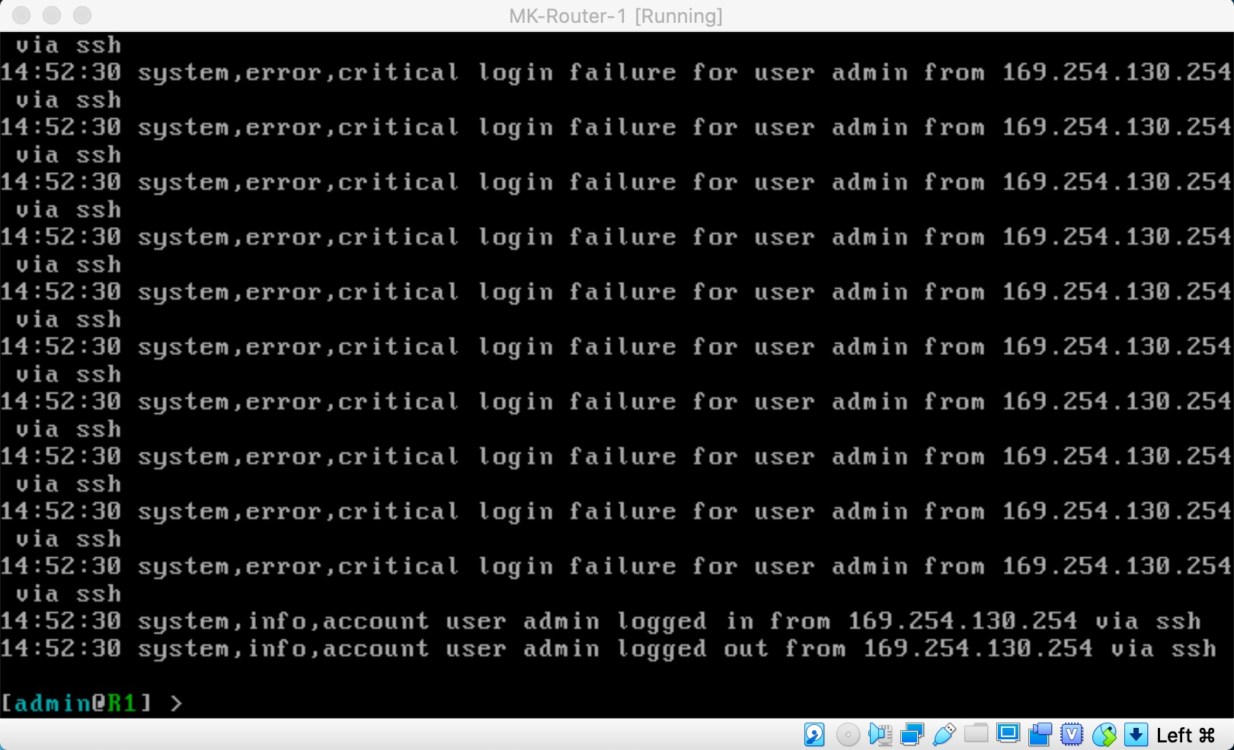







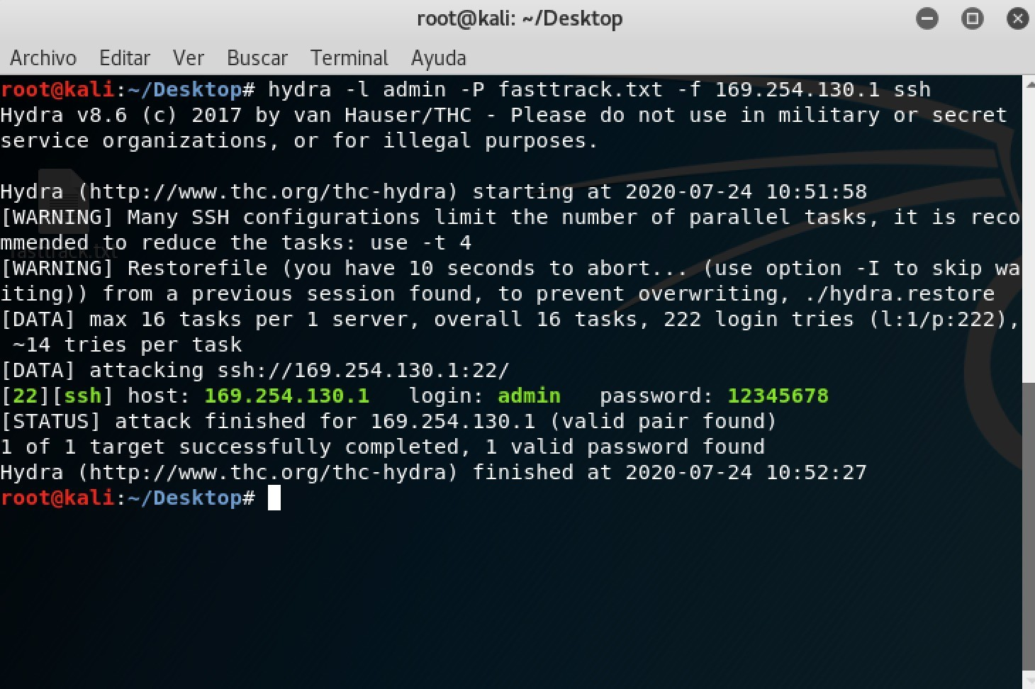
ΤΑΞΙΝΌΜΗΣΗ ΚΥΒΕΡΝΟΑΠΕΙΛΩΝ
Απειλές και ταξινόμηση κυβερνοαπειλών σε
"δίκτυα ελέγχου" - ΔΙΑΘΕΣΙΜΟΤΗΤΑ
Επίθεση ωμής βίας επίθεση λεξικού
  Οι συσκευές CPS/IIoT/IT σε δίκτυα, όπως οι ελεγκτές ή οι δρομολογητές, απαιτούν πρόσβαση μέσω παραδοσιακών διαπιστευτηρίων (όνομα χρήστη-συνθηματικό) με χρήση προεπιλογών
προστασία
ΔΙΑΘΕΣΙΜΟΤΗΤΑ
Μερικά παραδείγματα είναι:
Χρήστης/pass
Επίθεση ωμής βίας
Επίθεση από πλημμύρα
Επιτιθέμενος στρουμφ
Επίθεση επανάληψης
...
Δρομολογητής
Χρήστης:
...
Πέρασμα: 12345678
HYDRA
Ελεγκτής
Χρήστης: Πέρασμα: 1234
Ολοκληρώνω την ακεραιότητα
admin Lola
1
2
3
4
G
ΕΜΠΙΣΤΕΥΤΙΚΌΤΗΤΑ
Με το HYDRA (ερ
γαλείο Linux (λειτουργικό σύστημα ανοιχτού κώδικα
βασισμένο στο Unix), https://www.kali.org/tools/hydra/), οι επιτιθέμενοι μπορούν να δημιουργήσουν ένα αρχείο με πιθανούς συνδυασμούς διαπιστευτηρίων (λεξικό) για να επιτεθούν
CSP004_C_E 1: Cristina Alcaraz, Πανεπιστήμιο της ΜάλαγαΙσπανία
ΕΠΑΛΗΘΕΥΣΗ/ ΕΞΟΥΣΙΟΔΌΤΗΣΗ ΧΡΗΣΤΗ
9
-

Slide 90





Απειλές και ταξινόμηση κυβερνοαπειλών σε
"δίκτυα ελέγχου" - ΔΙΑΘΕΣΙΜΟΤΗΤΑ
Επίθεση από πλημμύρα
  Η επίθεση πλημμύρας είναι η δημιουργία ψευδών μηνυμάτων για την αύξηση της κίνησης του δικτύου, καταναλώνοντας έτσι πόρους του διακομιστή ή του δικτύου.
  Έτσι, η επίθεση έχει σχεδιαστεί για να θέσει εκτός λειτουργίας μια υπηρεσία ή ένα δίκτυο κατακλύζοντάς το με μεγάλες ποσότητες μηνυμάτων (κίνηση), οπότε η απειλή συνήθως αποσκοπεί στην συνδέσεων peer-to-peer.
Επίθεση ωμής βίας
Επίθεση από πλημμύρα
Επιτιθέμενος στρουμφ
Επίθεση επανάληψης
Τύποι επιθέσεων:
ping
Διεύθυνση φυσικού επιπέδου δικτύου MAC (Διεύθυνση φυσικού επιπέδου δικτύου)
Πλημμύρα TCP (Transmission Control Protocol - πρωτόκολλο επικοινωνίας δικτύου που χρησιμοποιείται στο διαδίκτυο)
Ολοκληρώνω την ακεραιότητα
...
HPING/ NPING
...
Πλημμύρα UDP (User Datagram Protocol - πρωτόκολλο μεταφοράς δεδομένων χωρίς επιβεβαίωση)
ΕΜΠΙΣΤΕΥΤΙΚΌΤΗΤΑ
ICMP (Internet Control Message Protocol - Πρωτόκολλο επικοινωνίας δικτύων)
ΕΠΑΛΗΘΕΥΣΗ/ ΕΞΟΥΣΙΟΔΌΤΗΣΗ ΧΡΗΣΤΗ
Με HPING (https://www.kali.org/tools/hping3/)/NPING (https://man7.org/linux/man-pages/man1/nping.1.html)
  εργαλεία Linux (λειτουργικό σύστημα ανοιχτού κώδικα βασισμένο στο Unix) στα οποία οι επιτιθέμενοι μπορούν να προκαλέσουν διάφορους τύπους επιθέσεων πλημμύρας, όπως πλημμύρες ICMP/TCP

Slide 91
Εργασία για το σπίτι: Επιτιθέμενοι με HPING3
ΠΡΟΑΙΡΕΤΙΚΈΣ ΠΡΑΚΤΙΚΈΣ ΕΡΓΑΣΊΕΣ
Στόχος: για να ενισχύσετε τις πρακτικές σας δεξιότητες, είναι ζωτικής σημασίας να ασχοληθείτε με πρακτικές εργασίες. Σκοπός αυτής της άσκησης είναι η προσομοίωση διαδραστικών δικτυωμένων αλληλεπιδράσεων για την παροχή επίθεσης άρνησης παροχής υπηρεσιών σε μηχανή-στόχο.
Κατευθυντήριες γραμμές: Ακολουθήστε τα παρακάτω βήματα για να δημιουργήσετε ένα ελεγχόμενο εργαστηριακό περιβάλλον που βασίζεται σε προσομοίωση, χρησιμοποιώντας εικονικές μηχανές (θύματα και έναν επιτιθέμενο). Αυτή η ρύθμιση θα σας ενεργοποιήσει να αποδίδετε ανάλυση πακέτων δεδομένων στις συσκευές-στόχους σε ασφαλές και απομονωμένο περιβάλλον
  Χρησιμοποιήστε τον προσομοιωτή δικτύου GNS3 για να δημιουργήσετε τοπολογία με κόμβο μηχανή-θύμα) και μια μηχανή Kali Linux που ενεργεί ως επιτιθέμενος.
  Βεβαιωθείτε ότι έχετε εγκατεστημένα αυτά τα μηχανήματα στο λογισμικό εικονικών μηχανών που προτιμάτε και ολοκληρώνετε με τον εξυπηρετητή GNS3.
  Βεβαιωθείτε για την εγκατάσταση του εργαλείου hping3 στο Kali Linux (λειτουργικό σύστημα ανοιχτού κώδικα βασισμένο στο Unix)
Εργασία:
Χρησιμοποιήστε το hping3 για να προσομοιώσετε επίθεση πλημμύρας TCP (Transmission Control Protocol - πρωτόκολλο επικοινωνίας δικτύου που χρησιμοποιείται στο διαδίκτυο) στη θύρα 80 του μηχανήματος-στόχου.
Ελέγξτε αν η μηχανή-στόχος είναι σε θέση να επισκεφθεί οποιαδήποτε ιστοσελίδα
Επεκτείνετε την επίθεσή σας για να συμπεριλάβετε άλλο λιμάνι-στόχο
Παράγει/κάνει σύγκριση μεταξύ του εύρους ζώνης του δικτύου πριν και κατά τη διάρκεια της επίθεσης. Μπορείτε να χρησιμοποιήσετε το iPerf3 μπορείτε επίσης να χρησιμοποιήσετε οποιοδήποτε ) για αυτή.
Αναφέρετε τα αποτελέσματα και δείξτε πώς επηρεάστηκε η μηχανή-στόχος από την επίθεση.
CSP004_C_E 1: Abdelkader Shaaban, Αυστριακό Ινστιτούτο Τεχνολογίας

Slide 92
ΤΑΞΙΝΌΜΗΣΗ ΚΥΒΕΡΝΟΑΠΕΙΛΩΝ
Απειλές και ταξινόμηση κυβερνοαπειλών σε
"δίκτυα ελέγχου" - ΔΙΑΘΕΣΙΜΟΤΗΤΑ
Επιτιθέμενος στρουμφ
  Πρόκειται για ένα είδος πλημμύρας ICMP (π.χ. με τη χρήση του hping3), κατά την οποία ένας επιτιθέμενος
Προσποιείται νόμιμο κόμβο π.χ. χρησιμοποιώντας την IP του θύματος)
Προκαλεί πλημμύρα πολυεκπομπής ή εκπομπής με την αποστολή ενός πακέτου δεδομένων ICMP
ΔΙΑΘΕΣΙΜΟΤΗΤΑ
Μερικά παραδείγματα είναι:
Κάθε σύστημα που λαμβάνει το αίτημα ICMP echo request) θα μια απάντηση (echo reply) στο και όχι στον επιτιθέμενο.
Ως αποτέλεσμα, το σύστημα του θύματος θα πλημμυρίσει και ο επιτιθέμενος θα αρνηθεί την εξυπηρέτηση.
Επίθεση ωμής βίας
Επίθεση από πλημμύρα
Επιτιθέμενος στρουμφ
Επίθεση επανάληψης
Επίθεση επανάληψης
  Αυτή η επίθεση αποσκοπεί στην πρόκληση δραστικής άρνησης παροχής υπηρεσιών με την επανάληψη ενός προηγούμενου μηνύματος αρκετές φορές εναντίον ενός συγκεκριμένου στόχου.
  Για να γίνει αυτό, ο επιτιθέμενος πρέπει πρώτα να υποκλέψει τα κανάλια επικοινωνίας
Ολοκληρώνω την ακεραιότητα
ΕΜΠΙΣΤΕΥΤΙΚΌΤΗΤΑ
ΠΙΣΤΟΠΟΙΗΣΗ/ ΕΞΟΥΣΙΟΔΌΤΗΣΗ ΧΡΗΣΤΗ
CSP004_C_E 1: Cristina Alcaraz, Πανεπιστήμιο της ΜάλαγαΙσπανία
12

Slide 93
ΤΑΞΙΝΌΜΗΣΗ ΚΥΒΕΡΝΟΑΠΕΙΛΩΝ
Απειλές και ταξινόμηση κυβερνοαπειλών σε
"δίκτυα ελέγχου" - ΟΛΟΚΛΗΡΩΣΗ
Λάθος διαμόρφωση
  Αυτός ο τύπος επίθεσης μπορεί να είναι τυχαίος ανθρώπινο ) ή προγραμματισμένος.
Παραβίαση π.χ. εισαγωγή κακόβουλου λογισμικού)
  Όχι μόνο λόγω ευπαθειών, αλλά και λόγω πτυχών όπως η λανθασμένη ρύθμιση παραμέτρων/ανθρώπινο λάθος, το phishing κ.λπ.
Τροποποίηση του δικτύου ελέγχου και των κύριων πόρων του
ΔΙΑΘΕΣΙΜΟΤΗΤΑ
Ολοκληρώνω την ακεραιότητα
Man-in-the-middle
Τροποποίηση του σταθερολογισμικού ή του λειτουργικού συστήματος
Κατάχρηση μη ασφαλών πρωτοκόλλων όπως TELNET, FTP (File Transfer Protocol - πρωτόκολλο μεταφοράς αρχείων μεταξύ servers) ή HTTP
Μερικά παραδείγματα είναι:
Ψευδής ένεση
Κώδικας προγραμματισμού
ΕΜΠΙΣΤΕΥΤΙΚΟΤΗΤΑ APT (Advanced
Εισαγωγή κώδικα προγραμματισμού για κακόβουλο Command Control C&C)
...
ΣΗΜΕΙΩΣΕΙΣ: Οι απειλές αυτές προαπαιτούν διάφορα πράγματα: τοποθεσία των στόχων, τύπος εξουσιοδότησης και χαλαρός έλεγχος, δραστηριότητα και κινήσεις (για να προκύψουν stealth επιθέσεις ή στοχευμένες επιθέσεις όπως οι προηγμένες επίμονες απειλές (APT)) ....
Persistent Threat - Προηγμένη
Επίμονη Απειλή)
ΕΠΑΛΗΘΕΥΣΗ/ ΕΞΟΥΣΙΟΔΌΤΗΣΗ ΧΡΗΣΤΗ
CSP004_C_E 1: Cristina Alcaraz, Πανεπιστήμιο της ΜάλαγαΙσπανία
13

Slide 94
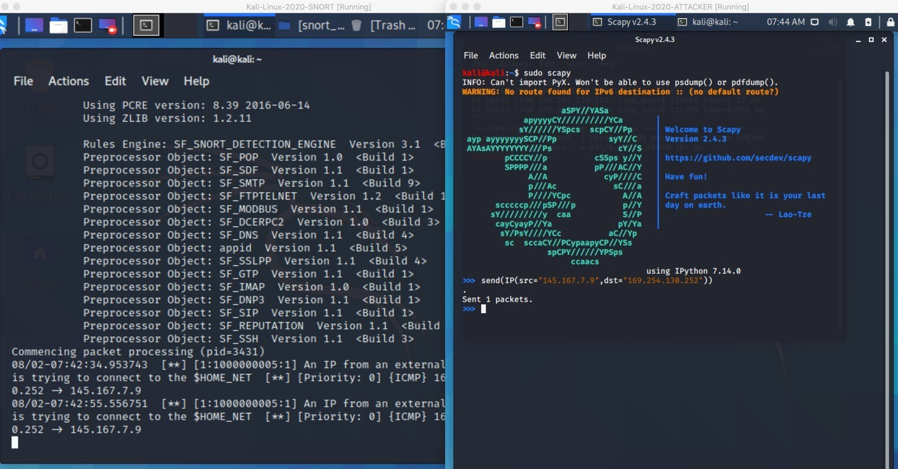


ΤΑΞΙΝΌΜΗΣΗ ΤΩΝ ΚΥΒΕΡΝΟΑΠΕΙΛΩΝ
Απειλές και ταξινόμηση κυβερνοαπειλών σε
"δίκτυα ελέγχου" - ΑΘΕΙΟΤΗΤΑ
Ψευδής ένεση
  Οι επιτιθέμενοι μπορεί να είναι σε θέση να εισάγουν πλαστά πακέτα δεδομένων στο δίκτυο ελέγχου, υποδυόμενοι ακόμη και τον αποστολέα.
ΔΙΑΘΕΣΙΜΟΤΗΤΑ
Ολοκληρώνω την ακεραιότητα
Μερικά παραδείγματα είναι:
Ψευδής ένεση
Κώδικας προγραμματισμού
APTs (Advanced Persistent Threat - Προηγμένη Επίμονη
SCAPY
Απειλή)
ΕΜΠΙΣΤΕΥΤΙΚΌΤΗΤΑ
Ψεύτικο C&C στο Modbus
ΕΠΑΛΗΘΕΥΣΗ/ ΕΞΟΥΣΙΟΔΌΤΗΣΗ ΧΡΗΣΤΗ
Το Scapy (https://scapy.netείναι ένα εργαλείο Linux (λειτουργικό σύστημα ανοιχτού κώδικα βασισμένο στο Unix) που παρέχει πακέτων δεδομένων
CSP004_C_E 1: Cristina Alcaraz, Πανεπιστήμιο της ΜάλαγαΙσπανία
14

Slide 95
Εργασία για το σπίτι: Scapy Packet Injection
ΠΡΟΑΙΡΕΤΙΚΈΣ ΠΡΑΚΤΙΚΈΣ ΕΡΓΑΣΊΕΣ
Στόχος: για να ενισχύσετε τις πρακτικές σας δεξιότητες, είναι ζωτικής σημασίας να ασχοληθείτε με πρακτικές εργασίες. Σκοπός αυτής της άσκησης είναι η προσομοίωση διαδραστικών δικτυωμένων αλληλεπιδράσεων με την εισαγωγή πακέτων δεδομένων προς ένα μηχάνημα-θύμα.
Οδηγίες: Ακολουθήστε τα για να δημιουργήσετε ένα ελεγχόμενο εργαστηριακό περιβάλλον που βασίζεται σε προσομοίωση και χρησιμοποιεί εικονικές μηχανές (θύματα και έναν επιτιθέμενοΑυτή η ρύθμιση θα σας ενεργοποιήσει να αποδίδετε την έγχυση πακέτων δεδομένων με τη χρήση του Scapy σε ένα ασφαλές και απομονωμένο περιβάλλον
  Χρησιμοποιήστε τον προσομοιωτή δικτύου GNS3 για να δημιουργήσετε τοπολογία με έναν κόμβο μηχανή θύματος) και μια μηχανή Kali Linux που ενεργεί ως επιτιθέμενος.
  Βεβαιωθείτε ότι έχετε εγκατεστημένα αυτά τα μηχανήματα στο λογισμικό εικονικών μηχανών που προτιμάτε και ολοκληρώστε τα με τον εξυπηρετητή GNS3.
  Βεβαιωθείτε για την εγκατάσταση του εργαλείου Scapy στο μηχάνημα Kali Linux. Επίσης, αρχείο εγκατάστασης λογισμικού Wireshark στο μηχάνημα θύμα σας.
Εργασία:
Χρησιμοποιήστε το Scapy για να δημιουργήσετε και να στείλετε πακέτο δεδομένων στο στόχο μηχανήματος
Πιάστε το πακέτο δεδομένων που μεταδίδεται χρησιμοποιώντας το εργαλείο Wireshark
Επεκτείνετε την επίθεσή σας για να στείλετε πολλά πακέτα δεδομένων ταυτόχρονα για να αποδώσετε μια επίθεση DoS.
Παράγει/κάνει σύγκριση μεταξύ του εύρους ζώνης του δικτύου πριν και κατά τη διάρκεια της επίθεσης. Θα μπορούσατε να χρησιμοποιήσετε το iPerf3, αν και μπορείτε να χρησιμοποιήσετε οποιοδήποτε εργαλείο για αυτή την εργασία.
Αναφέρετε τα αποτελέσματα και δείξτε πώς επηρεάστηκε η μηχανή-στόχος από την επίθεση
CSP004_C_E 1: Abdelkader Shaaban, Αυστριακό Ινστιτούτο Τεχνολογίας

Slide 96
ΤΑΞΙΝΌΜΗΣΗ ΤΩΝ ΚΥΒΕΡΝΟΑΠΕΙΛΩΝ
Απειλές και ταξινόμηση κυβερνοαπειλών σε
"δίκτυα ελέγχου" - ΑΘΕΙΟΤΗΤΑ
Εισροή κώδικα προγραμματισμού
  Οι επιθέσεις έγχυσης κώδικα περιλαμβάνουν την έγχυση κακόβουλου κώδικα σε ευάλωτα συστήματα για να μεταβάλουν τη συμπεριφορά τους.
  Αυτός ο τύπος κακόβουλου κώδικα είναι επίσης γνωστός ως "κακόβουλο λογισμικό" και μπορεί να εισαχθεί μέσω άλλων επιθέσεων, όπως
επιθέσεις κοινωνικής μηχανικής ή επιθέσεις στην αλυσίδα εφοδιασμού.
ΔΙΑΘΕΣΙΜΟΤΗΤΑ
Κακόβουλο λογισμικό
  Το κακόβουλο λογισμικό είναι κακόβουλο λογισμικό που δημιουργήθηκε για να βλάψει υπολογιστές, δίκτυα ή διακομιστές/εξυπηρετητές.
  Περιλαμβάνει υποσύνολα όπως Ransomware, Trojans, Spyware, ιούς, Worms, , Bots και Cryptojacking.
Επιτιθέμενοι στην αλυσίδα εφοδιασμού
Ολοκληρώνω την ακεραιότητα
Μερικά παραδείγματα είναι:
Ψευδής ένεση
Κώδικας προγραμματισμού
ΕΜΠΙΣΤΕΥΤΙΚΟΤΗΤΑ APT (Advanced
Αυτή η επίθεση στοχεύει αξιόπιστους προμηθευτές τρίτων στην αλυσίδα εφοδιασμού, εισάγοντας κακόβουλο κώδικα προγραμματισμού σε λογισμικό ή παραβιάζοντας εξαρτήματα υλικού για να μολύνουν τους χρήστες.
Οι αλυσίδες εφοδιασμού λογισμικού είναι ευάλωτες λόγω της εξάρτησής τους από διάφορα έτοιμα εξαρτήματα, όπως API (Application Programming Interface) τρίτων, κώδικα προγραμματισμού ανοικτού κώδικα και ιδιοταγές λογισμικά από τους προμηθευτές.
Persistent Threat - Προηγμένη
Επίμονη Απειλή)
ΕΠΑΛΗΘΕΥΣΗ/ ΕΞΟΥΣΙΟΔΌΤΗΣΗ ΧΡΗΣΤΗ
CSP004_C_E 1: Cristina Alcaraz, Πανεπιστήμιο της ΜάλαγαΙσπανία
16

Slide 97

















Απειλές και ταξινόμηση κυβερνοαπειλών σε
ΤΑΞΙΝΌΜΗΣΗ ΤΩΝ ΚΥΒΕΡΝΟΑΠΕΙΛΩΝ
"δίκτυα ελέγχου" - ΟΛΟΚΛΗΡΩΣΗ
APTs (Advanced Persistent Threat - Προηγμένη Επίμονη Απειλή) σε δίκτυα
  Πέρα από την εκροή δεδομένων (ως μέρος της εμπιστευτικότητας), ένα άλλο κύριο στάδιο των APT (Advanced Persistent Threat - Προηγμένη Επίμονη Απειλή) είναι η καταστροφή κρίσιμων πόρων, όπως οι γεννήτριες, με την κατάληψη του ελέγχου των ελεγκτών.
ΔΙΑΘΕΣΙΜΟΤΗΤΑ
Το MITRE ATT&CK (https://attack.mitre.org/) παρέχει μια σαφή επισκόπηση των επιθέσεων κατά του βιομηχανικού ελέγχου, των επιχειρήσεων, των κινητών σεναρίων
Ολοκληρώνω την ακεραιότητα
Αναγνωριστικό
Μερικά παραδείγματα είναι:
Οι τακτικές επίθεσης που περιγράφονται λεπτομερώς στην ταξινομία κυβερνοαπειλών ATT&CK της MITRE συμπίπτουν (ως επί το
πλείστον) με την αλυσίδα θανάτου μιας επίθεσης τύπου APT (Advanced Persistent Threat - Προηγμένη Επίμονη Απειλή).
Παράδοση
• False injection
• Code Injection
• APTs
Συμβιβασμός
Πολλές επιθέσεις και πολλές
Διοίκηση και έλεγχος
εργαλεία στη διαδικασία επίθεσης
ΕΜΠΙΣΤΕΥΤΙΚΌΤΗΤΑ
Πλευρική κίνηση
ΕΠΑΛΗΘΕΥΣΗ/ ΕΞΟΥΣΙΟΔΌΤΗΣΗ ΧΡΗΣΤΗ
Εκτέλεση
Κύριος στόχος
17
CSP004_C_E 1: Cristina Alcaraz, Πανεπιστήμιο της ΜάλαγαΙσπανία

Slide 98
ΤΑΞΙΝΌΜΗΣΗ ΤΩΝ ΚΥΒΕΡΝΟΑΠΕΙΛΩΝ
Απειλές και ταξινόμηση κυβερνοαπειλών σε
"δίκτυα ελέγχου" - ΕΜΠΙΣΤΕΥΤΙΚΟΤΗΤΑ
Υποκλοπή δεδομένων
  Συνήθως ηγείται Man-in-the-Middle
Απορρόφηση δεδομένων
  Μπορεί να αποδίδεται με πολλαπλούς τρόπους:
ΔΙΑΘΕΣΙΜΟΤΗΤΑ
Ανάλυση κίνησης δικτύου αναγνώριση δικτύου
Ανάλυση συσκευής
...
ΟΛΟΚΛΗΡΩΝΩ ΑΚΕΡΑΙΌΤΗΤΑ
ΕΜΠΙΣΤΕΥΤΙΚΌΤΗΤΑ
Μπορεί να προκαλέσει διαρροή δεδομένων σε ανταγωνιστές:
Μερικά παραδείγματα είναι:
Πληροφορίες για την υποδομή
Λειτουργικές πληροφορίες
Πληροφορίες διαδικασίας
Πληροφορίες ασφαλείας
Ανθρώπινες πληροφορίες
...
Αναγνωριστικό
APT (Advanced Persistent Threat
- Προηγμένη Επίμονη Απειλή)
ΕΠΑΛΗΘΕΥΣΗ/ ΕΞΟΥΣΙΟΔΌΤΗΣΗ ΧΡΗΣΤΗ
18
CSP004_C_E 1: Cristina Alcaraz, Πανεπιστήμιο της ΜάλαγαΙσπανία

Slide 99



ΤΑΞΙΝΌΜΗΣΗ ΚΥΒΕΡΝΟΑΠΕΙΛΩΝ
Απειλές και ταξινόμηση κυβερνοαπειλών σε
"δίκτυα ελέγχου" - ΕΜΠΙΣΤΕΥΤΙΚΟΤΗΤΑ
Δίκτυο δικτύωσης
  Όπως συζητήθηκε, ένας επιτιθέμενος μπορεί να χρειαστεί πρώτα να εξερευνήσει το πλαίσιο εφαρμογής (το σενάριοπριν από την τελική εκμετάλλευση ευπάθειας.
  Για να γίνει αυτό, ο επιτιθέμενος μπορεί να χρειαστεί να αποδώσει διάφορες επιθέσεις που σχετίζονται με την κοινωνική μηχανική (π.χ. phishing) ή την παθητική παρατήρηση XML (Extensible Markup Language - δομημένη μορφή ανταλλαγής δεδομένωνn) του δικτύου που χρησιμοποιεί:
ΔΙΑΘΕΣΙΜΟΤΗΤΑ
Wireshark, ://www.wireshark.org
Nmap/Zenmap, ://nmap.org/zenmap/
EtherApe, https://juncotic.com/etherape-monitoreando-el-trafico-de-red/
LEGION, ://www.kali.org/tools/legion/
ΟΛΟΚΛΗΡΩΝΩ ΑΚΕΡΑΙΌΤΗΤΑ
ΕΜΠΙΣΤΕΥΤΙΚΌΤΗΤΑ
Μερικά παραδείγματα είναι:
Αναγνωριστικό
APT (Advanced Persistent Threat
- Προηγμένη Επίμονη Απειλή)
(C&C) (σε) (Modbus)
Κύριος ελεγκτής
ΠΙΣΤΟΠΟΙΗΣΗ/ ΕΞΟΥΣΙΟΔΌΤΗΣΗ ΧΡΗΣΤΗ
CSP004_C_E 1: Cristina Alcaraz, Πανεπιστήμιο της ΜάλαγαΙσπανία
19

Slide 100
ΤΑΞΙΝΌΜΗΣΗ ΚΥΒΕΡΝΟΑΠΕΙΛΩΝ
Απειλές και ταξινόμηση κυβερνοαπειλών στα "δίκτυα ελέγχου" -
Προσποίηση οντότητας επίθεση πλαστοπροσωπίας)
  Ο στόχος αυτής της επίθεσης είναι να κλέψει και να χρησιμοποιήσει την ταυτότητα ενός άλλου νόμιμου κόμβου, όπως ο ελεγκτής
  Αυτός ο τύπος επιτιθέμενου μπορεί να οδηγήσει σε άλλες επακόλουθες επιθέσεις: man-in-the-middle, ανεξουσιοδότητη πρόσβαση σε κρίσιμες συσκευές, υποκλοπή των επικοινωνιών, ...
ΔΙΑΘΕΣΙΜΟΤΗΤΑ
Κλιμάκωση προνομίων
Στόχος αυτής της επίθεσης είναι η κλιμάκωση των προνομίων πρόσβασης σε κρίσιμους πόρους, όπως λειτουργικά συστήματα
Αυτό το είδος επίθεσης μπορεί να ξεκινήσει από εσωτερικούς χρήστες - λόγω της εύκολης πρόσβασης στους τομείς εφαρμογών και τους κρίσιμους πόρους τους.
ΣΗΜΕΙΩΣΗ: πρέπει να δοθεί ιδιαίτερη προσοχή στα δίκτυα που βασίζονται σε DT, καθώς η πνευματική ιδιοκτησία μπορεί να βρίσκεται ακριβώς εκεί (μοντέλα ψηφιακών διδύμων).
ΟΛΟΚΛΗΡΩΝΩ ΑΚΕΡΑΙΌΤΗΤΑ
ΕΜΠΙΣΤΕΥΤΙΚΌΤΗΤΑ
Μερικά παραδείγματα είναι:
CSP004_C_E 1: Cristina Alcaraz, Πανεπιστήμιο της ΜάλαγαΙσπανία
ΠΙΣΤΟΠΟΙΗΣΗ/ ΕΞΟΥΣΙΟΔΌΤΗΣΗ ΧΡΗΣΤΗ
Μερικά παραδείγματα είναι:
20
Επίθεση δηλητηρίασης

Slide 101
ΤΑΞΙΝΌΜΗΣΗ ΚΥΒΕΡΝΟΑΠΕΙΛΩΝ
Απειλές και ταξινόμηση κυβερνοαπειλών στα "δίκτυα ελέγχου" -
Επίθεση δηλητηρίασης
  Στόχος της επίθεσης είναι η εισαγωγή ψευδών δεδομένων (γνωστά ως μόλυνση) προκειμένου να παρακαμφθεί ή να αλλοιωθεί η τελική λειτουργία ή επίδοση του κόμβου-στόχου.
  Μεταξύ των πιο συνηθισμένων επιθέσεων:
Δηλητηρίαση ARP - τυπικό για Man-in-the-middle και αργότερα
Δηλητηρίαση DHCP (Dynamic Host Configuration Protocol - πρωτόκολλο αυτόματης απόδοσης IP διευθύνσεων σε δίκτυα)
ICMP (Internet Control Message Protocol - Πρωτόκολλο επικοινωνίας δικτύων)
προσωρινής μνήμης DNS)
ΔΙΑΘΕΣΙΜΟΤΗΤΑ
Ακεραιότητα
Εμπιστευτικότητα
ΠΙΣΤΟΠΟΙΗΣΗ/ ΕΞΟΥΣΙΟΔΌΤΗΣΗ ΧΡΗΣΤΗ
Μερικά παραδείγματα είναι:
CSP004_C_E 1: Cristina Alcaraz, Πανεπιστήμιο της ΜάλαγαΙσπανία
21
Επίθεση δηλητηρίασης

Slide 102
ΠΕΡΙΠΤΩΣΙΟΛΟΓΙΚΈΣ ΜΕΛΈΤΕΣ ΕΠΙΘΈΣΕΙΣ
APTs της βιομηχανίας,
Περίπτωση: STUXNET ()
Σενάριο: Ιρανικοί πυρηνικοί σταθμοί
  Παραδοσιακό δίκτυο SCADA: IT δικτυωμένο με δίκτυο OT
  Χρήπρωτοκόλλων/προγραμμάτων SCADA/PLC
Στόχος: σαμποτάζ στα PLC που ελέγχουν τις πυρηνικές φυγόκεντρες
Βήματα:
  Μόλυνση/συμβιβασμός: μολυσμένα κλειδιά USB που περιέχουν αρχεία εγκατάστασης κακόβουλου λογισμικού
  Πλευρική μετακίνηση: Ευπάθειες (print Spooler, SMB, WinCC), σταθερές τιμές στον κώδικα που δεν μπορεί να αλλάξει δυναμικά σε μηχανήματα (εικονικά μηχανήματα) SCADA HMI, συγκομιδή διαπιστευτηρίων.
  Τελική μόλυνση: μόλυνση του ελεγκτή (του PLC) χειραγώγηση του κώδικα προγραμματισμού του PLC
  Αποτέλεσμα: το κακόβουλο λογισμικό (στο PLC) καταστρέφει την καλή επίδοση των φυγοκεντρικών μηχανών και τα αποτελέσματα είναι κρυφά.
CSP004_C_E 1: Cristina Alcaraz, Πανεπιστήμιο της ΜάλαγαΙσπανία
22

Slide 103
ΠΕΡΙΠΤΩΣΙΟΛΟΓΙΚΈΣ ΜΕΛΈΤΕΣ ΕΠΙΘΈΣΕΙΣ
APTs της βιομηχανίας,
Περίπτωση: STUXNET ()
Αιτίες:
  Ανακάλυψη ευπαθειών μηδενικής ημέρας ☹
  Δίκτυο χωρίς εσωτερικά αμυντικά μέτρα ☹
    Όλες οι άμυνες που βρίσκονται στην περίμετρο αλλά όχι στην περίμετρο του δικτύου και οι κεντρικοί υπολογιστές τους
  Μόλυνση από κακόβουλο λογισμικό ☹
Απειλές:
  Διαθεσιμότητα: διαθεσιμότητα υλικού (DoS κατά φυγοκεντρικών συσκευών)
  Ακεραιότητα: ολοκληρώνω (κακόβουλο λογισμικό)
  Α/Α: κλιμάκωση προνομίων (μηχανή ΤΠ με πρόσβαση σε βασικά στοιχεία ΟΤ)
Μάθηση:
  Η "γέννηση" της βιομηχανικής βιομηχανίας ανίχνευσης εισβολών
  Προγραμματισμός εξειδικευμένων μηχανημάτων (εικονικών μηχανημάτων) διαχείρισης USB για τη βιομηχανία
CSP004_C_E 1: Cristina Alcaraz, Πανεπιστήμιο της ΜάλαγαΙσπανία
23

Slide 104
ΠΕΡΙΠΤΩΣΙΟΛΟΓΙΚΈΣ ΜΕΛΈΤΕΣ ΕΠΙΘΈΣΕΙΣ
APTs της βιομηχανίας,
Περίπτωση: BackEnergy (2015-2016)
Σενάριο: Ουκρανία: Δικτυωμένο δίκτυο
  Τόσο το δίκτυο ΤΠ διαχείριση) όσο και το δίκτυο ΟΤ (ενεργειακά συστήματα)
Στόχος: Διείσδυση σε και καταστροφή
  Το κακόβουλο λογισμικό είναι εγκατεστημένο και κρυμμένο, περιμένοντας κακόβουλες εντολές C&C
  Όταν λαμβάνονται εντολές, το κακόβουλο λογισμικό ανατρέχει τόσο τα στοιχεία ΤΠ όσο και τα στοιχεία ΟΤ.
Βήματα:
  Μόλυνση/παραβίαση: spear-phishing, ευπάθειες, Trojans
  Επιμονή: κακόβουλο λογισμικό, τοπική κλιμάκωση , διατήρηση του εξυπηρετητή SSH σύστημα
  Πλευρική κίνηση: Windows admin shares πιστοποιημένες συνεδρίες)
  Απορρόφηση: Απορρόφηση δεδομένων σύμφωνα με εντολές από το C&C
  Καταστροφή: IT διαγραφή ), OT (ανατρεπτικοί διακόπτες
  Αποτέλεσμα: η ενεργειακή υποδομή έχει παραλύσει.
CSP004_C_E 1: Cristina Alcaraz, Πανεπιστήμιο της ΜάλαγαΙσπανία
24

Slide 105
ΠΕΡΙΠΤΩΣΙΟΛΟΓΙΚΈΣ ΜΕΛΈΤΕΣ ΕΠΙΘΈΣΕΙΣ
APTs της βιομηχανίας,
Περίπτωση: BackEnergy (2015-2016)
Αιτίες:
  Και πάλι, χρήση των Ευπαθειών
  Και πάλι, βιομηχανικό δίκτυο χωρίς εσωτερικά αμυντικά μέτρα - ωστόσο, αυτή η επίθεση στόχευε επίσης δίκτυα πληροφορικής(χω ενσωματωμένα αμυντικά μέτρα!)
  Επίσης, phishing, Trojans, ...
Απειλές:
  Διαθεσιμότητα: καταστροφή φυσικών και λογικών υπηρεσιών
  Ακεραιότητα: ολοκληρώνω (κακόβουλο λογισμικό)
  Εμπιστευτικότητα: διαρροή δεδομένων
  AAA: κλιμάκωση προνομίων (εντός μολυσμένων μηχανημάτων (εικονικών) ΤΠγια επιμονή)
Μάθηση:
  Συνιστάται η συνέχιση των μέτρων ανίχνευσης και προστασίας (όσον αφορά το κακόβουλο λογισμικό, τις δοκιμές διείσδυσης, την αντίδραση, την ανάκτηση κ.λπ.).
CSP004_C_E 1: Cristina Alcaraz, Πανεπιστήμιο της ΜάλαγαΙσπανία
25

Slide 106
Περισσότερες πραγματικές περιπτώσεις στον τομέα της ενέργειας
ΠΕΡΙΠΤΩΣΙΟΛΟΓΙΚΈΣ ΜΕΛΈΤΕΣ ΕΠΙΘΈΣΕΙΣ
Έτος | Τοποθεσία | Αντικείμενα επίθεσης | Τύπος | Επιπτώσεις
2014 | Διεθνής αλ | Ενεργειακές εταιρείες | NA | 250 εταιρείες των ΗΠΑ και της Δυτικής Ευρώπης μολύνθηκαν για κατασκοπεία
2015 | Ουκρανία | Λειτουργικά πρόσωπα | DDoS | 30 υποσταθμοί αποσυνδεδεμένοι, 8 επαρχίες χωρίς για
2015 | ΗΑΕ | Ενεργειακές εταιρείες | Δούρειος Ίππος "Laziok" | Κατασκοπεία, στρατηγικά σημαντικών δεδομένων
2017 | Τουρκία | Ηλεκτρικό δίκτυο στην Κωνσταντινούπολη | Δούρειος Ίππος | Βλάβη στο σύστημα ηλεκτροδότησης, διακοπή ρεύματος στην πόλη για πάνω από 2
2019 | Γιούτα, ΗΠΑ | Αιολικά πάρκα | Δούρειος Ίππος | Αποτυχία του συστήματος ηλεκτρικής ενέργειας
2020 | ΗΠΑ | Τμήμα Ενέργειας | Δούρειος Ίππος | Αποτυχία του συστήματος ηλεκτρικής ενέργειας
2021 | Δανία | Ανεμογεννήτριες της εταιρείας Vestas | Δούρειος Ίππος | Vestas, κορυφαίος προμηθευτής ανεμογεννητριών, τα δεδομένα παραβιάζονται σε 22.11.21 Κυβερνοεπίθεση
2022 | Ουκρανία | Ηλεκτρικοί υποσταθμοί της Ουκρανίας | Industro yer2 | Απρίλιος 2022 Ο ιός στοχεύει σε υποσταθμούς υψηλής τάσης της Ουκρανίας, ελέγχει διακόπτες και διακόπτες κυκλωμάτων χρησιμοποιώντας πρωτόκολλα βιομηχανικού συστήματος ελέγχου (ICS). Εντοπίστηκε και μετριάστηκε πριν από το μπλακάουτ
2022 | Αυστρία | Ανεμογεννήτριες της εταιρείας Enercon | NA | Από τη δυσλειτουργία επηρεάστηκαν περίπου 5.800 ανεμογεννήτριες στην Ευρώπη, οι οποίες παράγουν 11.000 MW. Χρειάστηκαν εβδομάδες για να επανέλθει ο έλεγχος
2022 | Γερμανία | Ανεμογεννήτριες της εταιρείας Windtechnik | NA | Η Deutsche Wind Technik αντιμετώπισε κυβερνοεπίθεση στις 12 Απριλίου 2022, και αφού εντοπίστηκε η επίθεση, όλες οι συνδέσεις απομακρυσμένης παρακολούθησης δεδομένων στις ανεμογεννήτριες αποσυνδέθηκαν για λόγους ασφαλείας.
2022 | Γερμανία | Γίγαντας ανεμογεννητριών Nordex | Bazar Loader (φορτωτής προγραμμάτων ) | Η κυβερνοεπίθεση εντοπίστηκε έγκαιρα από την ομάδα ασφαλείας πληροφορικής. Η Nordex αποκάλυψε ότι ελήφθησαν τα απαραίτητα πρωτόκολλα αντίδρασης και τα συστήματα πληροφορικής σε πολλές τοποθεσίες και επιχειρηματικές μονάδες έκλεισαν.
Πηγές: Fursov, Ihor, Klym Yamkovyi, και Oleksandr Shmatko. "Έξυπνο δίκτυο και ανεμογεννήτριες: επισκόπηση των απειλών στον κυβερνοχώρο και των ευπαθειών των δικτύων παροχής ηλεκτρικής ενέργειας". Ραδιοηλεκτρονικά και υπολογιστικά συστήματα 4 (2022): 50-63.
CSP004_C_E 1: Cristina Alcaraz, Πανεπιστήμιο της ΜάλαγαΙσπανία
26

Slide 107
Συνδεθείτε με το CyberSecPro: Πώς να εγγραφείτε και άλλες πρακτικές πληροφορίες
Ιστοσελίδα: www.cybersecpro-project.eu
X (Twitter): https://twitter.com/CyberSecPro_eu
LinkedIn: www.linkedin.com/company/cybersecpro-euproject/

Slide 108
Σας ευχαριστώ
Εάν έχετε οποιεσδήποτε ερωτήσεις, μη διστάσετε να επικοινωνήσετε μαζί μας:
Cristina Alcaraz alcaraz@uma.es
Abdelkader Shaaban abdelkader.shaaban@ait.ac.at
CSP004_C_E 1:
Cristina Alcaraz, πανεπιστήμιο της Μάλαγα, Ισπανία

Slide 109
Προστασία δικτύου για συστήματα ελέγχου ενέργειας
CSP004_C_E
ΠΑΡΟΥΣΊΑΣΗ ΑΠΌ:
CRISTINA ALCARAZ
ΠΑΝΕΠΙΣΤΉΜΙΟ ΤΗΣ ΜΆΛΑΓΑ,

Slide 110
Γνωστοποίηση
Συγχρηματοδοτείται από την Ευρωπαϊκή Ένωση. Ωστόσο, οι απόψεις και οι γνώμες που εκφράζονται είναι αποκλειστικά του/των συγγραφέα/ων και δεν αντανακλούν κατ' ανάγκη τις απόψεις και τις γνώμες της Ευρωπαϊκής Ένωσης ή της HADEA. Ούτε η Ευρωπαϊκή Ένωση ούτε η χορηγούσα αρχή μπορούν να θεωρηθούν υπεύθυνοι γι' αυτές.
Συμφωνία έργου αριθ. 101083594

Slide 111
Θέμα-2: Κοινό
Αδυναμίες ασφαλείας και επιθέσεις σε δίκτυα ελέγχου ενέργειας
Επισκόπηση
Αδυναμίες στα λειτουργικά πρωτόκολλα και ελλείψεις ασφάλειας των πρωτοκόλλων επικοινωνίας TCP/IP
Επιθετικά εργαλεία κατά της εμπιστευτικότητας, της ακεραιότητας και της διαθεσιμότητας
Βέλτιστες πρακτικές, συστάσεις και κατευθυντήριες γραμμές
Τελικές παρατηρήσεις
Αναφορές και πηγές
CSP004_C_E 2:
Cristina Alcaraz, Πανεπιστήμιο της Μάλαγα, Ισπανία

Slide 112
Θέμα-2: Κοινό
Αδυναμίες ασφαλείας και επιθέσεις σε δίκτυα ελέγχου ενέργειας
Επισκόπηση
Αδυναμίες στα λειτουργικά πρωτόκολλα και ελλείψεις ασφάλειας των πρωτοκόλλων επικοινωνίας TCP/IP
Επιθετικά εργαλεία κατά της εμπιστευτικότητας, της ακεραιότητας και της διαθεσιμότητας
Βέλτιστες πρακτικές, συστάσεις και κατευθυντήριες γραμμές
Τελικές παρατηρήσεις
Αναφορές και πηγές
CSP004_C_E 2:
Cristina Alcaraz, Πανεπιστήμιο της Μάλαγα, Ισπανία

Slide 113
Τελικές παρατηρήσεις
Καθ' όλη τη διάρκεια αυτής της ενότητας, είδαμε ότι η βιομηχανική επικοινωνία
τα πρωτόκολλα δεν εγγυώνται επαρκή μέτρα ασφαλείας όσον αφορά:
  Διαθεσιμότητα, ακεραιότητα, εμπιστευτικότητα και ταυτοποίηση χρήστη
Αυτό σημαίνει επίσης ότι τα βιομηχανικά πρωτόκολλα προαπαιτούν τα πρωτόκολλα ασφαλείας της στοίβας TCP/IP.
  Αυτή η στοίβα είναι θεμελιώδης στα δίκτυα ενεργειακού ελέγχου, καθώς ενεργοποιεί μεγαλύτερη συνδεσιμότητα στοιχείων και πόρων π.χ. CPS, συσκευές IoT ή IIoT).
Ωστόσο, είδαμε επίσης ότι η ίδια η στοίβα TCP/IP έχει σημαντικό αριθμό παραβιάσεων ασφαλείας και υπάρχουν πολλαπλά επιθετικά εργαλεία που μπορούν να αλλοιώσουν την επίδοσή της.
  Ως εκ τούτου, η χρήση πρωτοκόλλων ασφαλείας για συγκεκριμένες στοίβες καθίσταται πρωταρχική απαίτηση
  Αυτά τα πρωτόκολλα ασφαλείας θα παρουσιαστούν στο πλαίσιο του ακόλουθου θέματος
Μεταξύ των πρώτων μέτρων προστασίας, συνιστάται των υφιστάμενων προτύπων, συστάσεων και κατευθυντήριων γραμμών, τα οποία μπορούν να βοηθήσουν στον προσδιορισμό και την εγκατάσταση διαδικασιών ασφαλείας σε δίκτυα ελέγχου ενέργειας.
  Υπάρχουν διαδραστικά εργαλεία που μας επιτρέπουν να περιηγηθούμε μεταξύ των διαφόρων πλαισίων λογισμικού, διευκολύνοντας τη σωστή χρήση τους.
CSP004_C_E 2: Cristina Alcaraz, Πανεπιστήμιο της ΜάλαγαΙσπανία
5

Slide 114
Θέμα-2: Κοινό
Αδυναμίες ασφαλείας και επιθέσεις σε δίκτυα ελέγχου ενέργειας
Επισκόπηση
Αδυναμίες στα λειτουργικά πρωτόκολλα και ελλείψεις ασφάλειας των πρωτοκόλλων επικοινωνίας TCP/IP
Επιθετικά εργαλεία κατά της εμπιστευτικότητας, της ακεραιότητας και της διαθεσιμότητας
Βέλτιστες πρακτικές, συστάσεις και κατευθυντήριες γραμμές
Τελικές παρατηρήσεις
Αναφορές και πηγές
CSP004_C_E 2:
Cristina Alcaraz, Πανεπιστήμιο της Μάλαγα, Ισπανία

Slide 115

Αναφορές και πηγές
1.
Ορισμένα στοιχεία αποδίδονται από το Vecteezy, URL: https:// - ευχαριστώ
!www.vecteezy.com/
2.
DeepL (λογισμικό μηχανικής μετάφρασης βασισμένο σtην ΤΝ) URL:
://www.deepl.com/translator
3.
CloudShark.org - modbus-bug0.pcapng
4.
URL: ://www.cloudshark.org/captures/4b8f9f3579b3
K. Yasar, M. EShacklett, ANovotny, "TCP (Transmission Control Protocol - πρωτόκολλο επικοινωνίας δικτύου που χρησιμοποιείται στο διαδίκτυο)", 2024
5.
6.
URL: https://www.techtarget.com/searchnetworking/definition/TCP (Transmission Control Protocol - πρωτόκολλο επικοινωνίας δικτύου που χρησιμοποιείται στο διαδίκτυο)
CloudShark, "http-get-request.pcapng", 2024 https://www.cloudshark.org/captures/83390916ab62
CloudShark, "FTP (Packet Capture - αρχείο καταγραφής πακέτων δικτύου)", 2024 URL:https://www.cloudshark.org/captures/abdc8742488f
7.
CloudShark "telnet-client-server.pcapng", προσπελάστηκε το 2024
8.
URL: ://www.cloudshark.org/captures/818ceaef07b8?filter=telnet
NIST,"Defence-in-depth", Computer Security Resource Center, Γλωσσάριο, 2024
9.
URL: https://csrc.nist.gov/glossary/term/defense_in_depth
NIST, "Cybersecurity Framework (CSF).0 Reference Tool",
10.
URL: https://csrc.nist.gov/Projects/Cybersecurity-Framework/Filters#/csf/filters
ENISA (Ευρωπαϊκή Υπηρεσία Κυβερνοασφάλειας), "Minimum Security Measures for Operators of Usiess Services", 2024
URL: XML (Extensible Markup Language - δομημένη μορφή ανταλλαγής δεδομένωνn) https://www.enisa.europa.eu/topics/cybersecurity-policy/nis-directive-new/minimum
-ασφαλή-μέτρα-για-τους-λειτουργούς-των-ουσιωδών-υπηρεσιών
CSP004_C_E 2: Cristina Alcaraz, Πανεπιστήμιο της ΜάλαγαΙσπανία
7

Slide 116
1. Ιστοσελίδα: www.cybersecpro-project.eu
Συνδεθείτε με το CyberSecPro: Πώς να εγγραφείτε και άλλες πρακτικές πληροφορίες
X (Twitter): https://twitter.com/CyberSecPro_eu
LinkedIn (επαγγελματικό κοινωνικό δίκτυο) : www.linkedin.com/company/cybersecpro-euproject/

Slide 117
Σας ευχαριστώ
Εάν έχετε οποιεσδήποτε ερωτήσεις, μη διστάσετε να επικοινωνήσετε μαζί μας:
Cristina Alcaraz Αναπληρώτρια καθηγήτρια Πανεπιστήμιο της Μάλαγα alcaraz@uma.es
CSP004_C_E 2:
Cristina Alcaraz, Πανεπιστήμιο της Μάλαγα, Ισπανία

Slide 118
Προστασία δικτύου για συστήματα ελέγχου ενέργειας
CSP004_C_E
ΠΑΡΟΥΣΊΑΣΗ ΑΠΌ:
CRISTINA ALCARAZ
ΠΑΝΕΠΙΣΤΉΜΙΟ ΤΗΣ ΜΆΛΑΓΑ,

Slide 119
Γνωστοποίηση
Συγχρηματοδοτείται από την Ευρωπαϊκή Ένωση. Ωστόσο, οι απόψεις και οι γνώμες που εκφράζονται είναι αποκλειστικά του/των συγγραφέα/ων και δεν αντανακλούν κατ' ανάγκη τις απόψεις και τις γνώμες της Ευρωπαϊκής Ένωσης ή της HADEA. Ούτε η Ευρωπαϊκή Ένωση ούτε η χορηγούσα αρχή μπορούν να θεωρηθούν υπεύθυνοι γι' αυτές.
Συμφωνία έργου αριθ. 101083594

Slide 120
Θέμα-2: Κοινό
Αδυναμίες ασφαλείας και επιθέσεις σε δίκτυα ελέγχου ενέργειας
Επισκόπηση
Αδυναμίες στα λειτουργικά πρωτόκολλα και ελλείψεις ασφάλειας των πρωτοκόλλων επικοινωνίας TCP/IP
Επιθετικά εργαλεία κατά της εμπιστευτικότητας, της ακεραιότητας και της διαθεσιμότητας
Βέλτιστες πρακτικές, συστάσεις και κατευθυντήριες γραμμές
Τελικές παρατηρήσεις
Αναφορές και πηγές
CSP004_C_E 2:
Cristina Alcaraz, Πανεπιστήμιο της Μάλαγα, Ισπανία

Slide 121
Θέμα-2: Κοινό
Αδυναμίες ασφαλείας και επιθέσεις σε δίκτυα ελέγχου ενέργειας
Επισκόπηση
Αδυναμίες στα λειτουργικά πρωτόκολλα και ελλείψεις ασφάλειας των πρωτοκόλλων επικοινωνίας TCP/IP
Επιθετικά εργαλεία κατά της εμπιστευτικότητας, της ακεραιότητας και της διαθεσιμότητας
Βέλτιστες πρακτικές, συστάσεις και κατευθυντήριες γραμμές
Τελικές παρατηρήσεις
Αναφορές και πηγές
CSP004_C_E 2:
Cristina Alcaraz, Πανεπιστήμιο της Μάλαγα, Ισπανία

Slide 122






SECU
Δίκτυα ελέγχου και τα πρωτόκολλά τους
Λ
Όπως είδαμε στο θέμα 1, τα δίκτυα ελέγχου βασίζονται κυρίως σε βιομηχανικά πρωτόκολλα επικοινωνίας:
Ε
Ι ΨΑ
ΝΔ
ΡΊ Α
ModbusTCP, DNP3IEC-104, PROFIBUS, PROFINET, CIP, HART/IP, WirelessHART, ISA1001.11a, Zigbee PRO κ.λπ.
Άλλα συστήματα SCADA
Δυστυχώς:
  Δεν προσφέρουν όλα τα βιομηχανικά πρωτόκολλα επαρκείς εγγυήσεις ασφάλειας όσον αφορά την εμπιστευτικότητα, την ακεραιότητα, τη διαθεσιμότητα και την ταυτοποίηση/εξουσιοδότηση χρήστη.
Επιπλέον, τα περισσότερα από αυτά εκτελούνται μέσω TCP/IP και κληρονομούν αδυναμίες ασφάλειας από τη στοίβα TCP/IP.
Οι περισσότερες υποδομές δικτύων ελέγχου βασίζονται σε ασύρματους πόρους και υποδομές IIoT/IoT
Γεννήτριες, μετασχηματιστές, πυλώνες, γραμμές διανομής κ.λπ.
GS
CSP004_C_E 2: Cristina Alcaraz, Πανεπιστήμιο της ΜάλαγαΙσπανία
5

Slide 123
Δίκτυα ελέγχου και τα πρωτόκολλά τους
ΕΛΛΕΊΨΕΙΣ ΑΣΦΑΛΕΊΑΣ
Πρωτόκολλο | Τύπος Επικοινωνίας | Χαρακτηριστικά Ασφαλείας και Λειτουργίας
ModbusTCP | Master/Slave, TCP/IP | ❌ Δεν παρέχει εμπιστευτικότητα και αυθεντικοποίηση❌ Δεν έχει μηχανισμό anti-replay❌ Δεν περιλαμβάνει CRC (το χειρίζεται το TCP/IP)
PROFIBUS | Master/Slave, Token-based σε bus | ✅ Υποστηρίζει υπηρεσίες ελέγχου όπως PROFIsafe (ακεραιότητα) και PROFIdrive (ελεγχόμενη τοποθεσία)
PROFINET | Ethernet και TCP/IP | ✅ Υποστηρίζει διάγνωση, συναγερμούς, παραμετροποίηση, συγχρονισμό✅ Υποστηρίζει διασύνδεση με PROFIBUS μέσω IO ή proxy
OPC-UA | Αντικειμενοστραφής, XML-RPC μέσω HTTP | ✅ Ανακάλυψη υπηρεσιών και συσκευών, ανταλλαγή δεδομένων, διαχείριση συμβάντων και ειδοποιήσεων✅ Υποστήριξη SOAP & TCP/IP
CIP | Αντικειμενοστραφής, Ethernet/IP | ✅ Υπηρεσίες ελέγχου, συγχρονισμός, αυθεντικοποίηση με TLS/DTLS, έλεγχος πρόσβασης, ακεραιότητα, εμπιστευτικότητα
Ωστόσο, υπάρχουν πρωτόκολλα που είναι αρκετά διαδεδομένα σε βιομηχανικά περιβάλλοντα, όπως το ModbusTCP, τα οποία δεν προσθέτουν κανένα μέτρο ασφαλείας για την προστασία των δεδομένων κατά τη μεταφορά.
Υπάρχουν κάποια μέτρα ασφαλείας, αλλά όχι αρκετά !
CSP004_C_E 2: Cristina Alcaraz, Πανεπιστήμιο της ΜάλαγαΙσπανία
6

Slide 124
Δίκτυα ελέγχου και τα πρωτόκολλά τους
ΕΛΛΕΊΨΕΙΣ ΑΣΦΑΛΕΊΑΣ
Πρωτόκολλο | Τύπος Επικοινωνίας | Χαρακτηριστικά Ασφαλείας και Λειτουργίας
ModbusTCP | Master/Slave, TCP/IP | ❌ Δεν παρέχει εμπιστευτικότητα και αυθεντικοποίηση❌ Δεν έχει μηχανισμό anti-replay❌ Δεν περιλαμβάνει CRC (το χειρίζεται το TCP/IP)
PROFIBUS | Master/Slave, Token-based σε bus | ✅ Υποστηρίζει υπηρεσίες ελέγχου όπως PROFIsafe (ακεραιότητα) και PROFIdrive (ελεγχόμενη τοποθεσία)
PROFINET | Ethernet και TCP/IP | ✅ Υποστηρίζει διάγνωση, συναγερμούς, παραμετροποίηση, συγχρονισμό✅ Υποστηρίζει διασύνδεση με PROFIBUS μέσω IO ή proxy
OPC-UA | Αντικειμενοστραφής, XML-RPC μέσω HTTP | ✅ Ανακάλυψη υπηρεσιών και συσκευών, ανταλλαγή δεδομένων, διαχείριση συμβάντων και ειδοποιήσεων✅ Υποστήριξη SOAP & TCP/IP
CIP | Αντικειμενοστραφής, Ethernet/IP | ✅ Υπηρεσίες ελέγχου, συγχρονισμός, αυθεντικοποίηση με TLS/DTLS, έλεγχος πρόσβασης, ακεραιότητα, εμπιστευτικότητα
Πράγματι, οι ασύρματες επικοινωνίες είναι:
Συνεπώς, έχουν ληφθεί ορισμένα μέτρα ασφαλείας, αλλά δεν είναι αρκετά!
Τα προστατευτικά μέτρα εξακολουθούν να είναι απαραίτητα
7
Ευάλωτα σε πολλαπλούς τύπους απειλών (ακόμη περισσότερο από τα ενσύρματα δίκτυα)
 Ασταθές σε θόρυβο, κραδασμούς ή υψηλό επίπεδο παρεμβολής XML (Extensible Markup Language - δομημένη μορφή ανταλλαγής δεδομένωνn) είναι πολύ συνηθισμένο σε βιομηχανικά περιβάλλοντα !
Ευάλωτο σε προβλήματα συνύπαρξης όταν υπάρχουν πολλά ασύρματα δίκτυα ή πρωτόκολλα στο ίδιο περιβάλλον.
CSP004_C_E 2: Cristina Alcaraz, Πανεπιστήμιο της ΜάλαγαΙσπανία

Slide 125
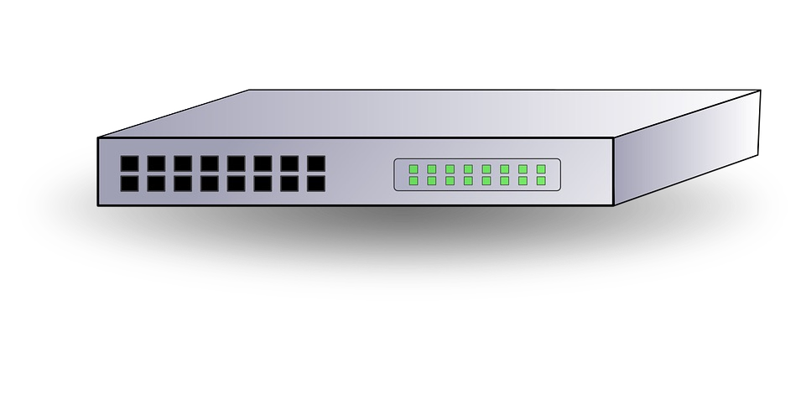

Κληρονομικότητα των αδυναμιών ασφαλείας στη στοίβα TCP/IP
ΕΛΛΕΊΨΕΙΣ ΑΣΦΑΛΕΊΑΣ
Επιπλέον, για τη διασύνδεση των δικτύων ελέγχου με απομακρυσμένα δίκτυα ή υποδίκτυα, π.χ. υποσταθμούς, είναι πολύ συνηθισμένη η μέσω Ίντερνετ σύμφωνα με το μοντέλο TCP/IP.
Αυτός ο τύπος διασύνδεσης απαιτεί την εφαρμογή του γνωστού μοντέλου TCP/IP και συσκευών πληροφορικής, όπως:
  Δρομολογητής: λειτουργεί μόνο το του Ίντερνετ και καταλαβαίνει μόνο τις διευθύνσεις IP.
  Διακόπτης: το σύνδεσης και κατανοεί μόνο τις διευθύνσεις MAC (Διεύθυνση φυσικού επιπέδου δικτύου)
  Hub: το φυσικό
Στοίβα TCP/IP
Εφαρμογή
Εφαρμογή
Μεταφορά
Μεταφορά
Ίντερνετ
Ίντερνετ
Ίντερνετ
Σύνδεσμος
Σύνδεσμος
Σύνδεσμος
Σύνδεσμος
ξενιστής
δρομολογητή
διακόπτης
ξενιστής
CSP004_C_E 2: Cristina Alcaraz, Πανεπιστήμιο της ΜάλαγαΙσπανία
8

Slide 126

ΕΛΛΕΊΨΕΙΣ ΑΣΦΑΛΕΊΑΣ
Κληρονομικότητα των αδυναμιών ασφαλείας στη στοίβα TCP/IP
Κάθε επίπεδο TCP/IP οδηγεί σύνολο ενεργειών:
  Στρώμα εφαρμογής: διευκολύνει την τυποποιημένη ανταλλαγή δεδομένων για τις εφαρμογές και ασχολείται με τα πραγματικά δεδομένα της εφαρμογής.
  Μεταφορά: εξασφαλίζει επικοινωνίες από άκρο σε άκρο στο δίκτυο
  Ίντερνετ: ασχολείται με πακέτα δεδομένων και συνδέει ανεξάρτητα δίκτυα για τη μεταφορά των πακέτων δεδομένων πέρα από τα όρια του δικτύου.
  Σύνδεσμος: λειτουργικό, συνδέοντας κόμβους ή κεντρικούς υπολογιστές σε ένα δίκτυο
Εφαρμογή
Μεταφορά
Ίντερνετ
Σύνδεσμος
Πηγή: Shacklett A. Novotny, - δικτύου που χρησιμοποιείται στο διαδίκτυο)", 2024
9
URL: XML (Extensible Markup- δομημένη μορφή ανταλλαγήςδεδομένωνn) https://www.techtarget.com/searchnetworking/definition/TCP-IP Language
CSP004_C_E 2: Cristina Alcaraz, Πανεπιστήμιο της ΜάλαγαΙσπανία

Slide 127








Κληρονομικότητα των αδυναμιών ασφαλείας στη στοίβα TCP/IP
ΕΛΛΕΊΨΕΙΣ ΑΣΦΑΛΕΊΑΣ
Ωστόσο, η στοίβα TCP/IP βασίζεται σε ένα σύνολο συγκεκριμένων πρωτοκόλλων, μερικά από τα οποία αναπτύχθηκαν εξ αρχής για τη στοίβα, ενώ άλλα δημιουργήθηκαν ανάλογα με τις ανάγκες, όπως:
Hypertext Transfer Protocol Secure (HTTPS)
Domain Name System (DNS) over TLS (DoT)
DNS over HTTPS (DoH)
Secure Shell (SSH) …
Transport Layer Security (TLS)
Datagram Transport Layer Security (DTLS)
Quick UDP Internet Connections (QUICK)
Internet Protocol Security (IPSec)
L2TP/IPSec
Domain Name System (DNS)
HTTP (Hypertext Transfer Protocol)
Telnet, File Transfer Protocol, ….
Σύνδεση με το δίκτυο ελέγχου
Εφαρμογής
Μεταφοράς
Διαδικτύου
Σύνδεσης
P
Transmission Control Protocol (TCP)
User Datagram Protocol (UDP)
Σύνδεση με τα εταιρικά (επιχειρησιακά) δίκτυα
Internet Control Message Protocol (ICMP)
Σύνδεση με υποσταθμούς ελέγχου
Address Resolution Protocol (ARP) and
Reverse ARP (RARP)
Layer 2 Tunneling Protocol (L2TP)
Σύνδεση με άλλα συστήματα SCADA
Οι λόγοι για την ενσωμάτωση πρωτοκόλλων ασφαλείας στη στοίβα TCP/IP σχετίζονται με τις αδυναμίες ασφαλείας που εντοπίστηκαν στα παραδοσιακά πρωτόκολλα:
Τα περισσότερα πρωτόκολλα της TCP/IP σχεδιάστηκαν αρχικά χωρίς μηχανισμούς ασφάλειας
Αυτό σημαίνει ότι, αν δεν εφαρμοστούν σωστά μέτρα προστασίας, η έλλειψη ασφάλειας μπορεί να επεκταθεί και σε κρίσιμες επικοινωνίες
➤ π.χ. ανάμεσα σε έναν master και έναν slave στο πρωτόκολλο ModbusTCP

Slide 128





Αδυναμίες ασφάλειας TCP/IP: επίπεδο σύνδεσης
Εφαρμογή
Μεταφορά
Ίντερνετ
Σύνδεσμος
ΕΛΛΕΊΨΕΙΣ ΑΣΦΑΛΕΊΑΣ
Διεύθυνση διευθυνσιοδότησης
  Κύρια πρωτόκολλα: ARP και RARP (Reverse Address Resolution Protocol - πρωτόκολλο για μετατροπή MAC σε IP διεύθυνση)
  Στόχος: Το ARP χρησιμοποιείται για τη μετατροπή λογικής διεύθυνσης IP σε φυσική διεύθυνση MAC
  Το RARP κάνει το αντίστροφο: MAC ➝ IP
  Στο ARP, όταν μια συσκευή συνδέεται στο δίκτυο, πρέπει πρώτα να ανακαλύψει τη MAC διεύθυνση του κόμβου προορισμού, ώστε:
  να ενημερώσει τον εσωτερικό πίνακα ARP
  και να στείλει το πακέτο (datagram) με την αντίστοιχη διεύθυνση IP
  Με αυτή τη MAC διεύθυνση, η συσκευή μπορεί να επικοινωνήσει με τον switch, ο οποίος καταλαβαίνει μόνο MAC διευθύνσεις.
3
187.81.1.3
1
PLC:187.81.1.3, MAC (Διεύθυνση φυσικού επιπέδου δικτύου): 09-EE-45-A2-00-11
Πίνακας ARP:
187.81.1.3 - 09-EE-45-A2-00-11
ARP
αίτημα
PLC:187.81.1.5, MAC (Διεύθυνση φυσικού επιπέδου δικτύου): 09-EE-45-A2-00-11
187.81.1.4
187.81.1.4
2
ARP
απάντηση
Κύριες αδυναμίες ασφαλείας: ARP σχεδιάστηκε στην προέλευση χωρίς κανέναν τύπο
ασφάλειας που επιτρέπει να επαληθεύεται ότι η συσκευή αποστολής είναι όντως αυτή που ισχυρίζεται ότι είναι
Επομένως, το πρωτόκολλο είναι ευαίσθητο σε πλαστά μηνύματα ARP και όλα αυτά τα μηνύματα γίνονται αποδεκτά από τις εμπλεκόμενες συσκευές.
Μεταξύ των επιθέσεων που χρησιμοποιούν μηνύματα ARP, επισημαίνουμε το ARPSpoofing
11
CSP004_C_E 2: Cristina Alcaraz, Πανεπιστήμιο της ΜάλαγαΙσπανία

Slide 129






<Σύντομο διάλειμμα>: ARPSpoofing
Εφαρμογή
Μεταφορά
Ίντερνετ
Σύνδεσμος
ΕΛΛΕΊΨΕΙΣ ΑΣΦΑΛΕΊΑΣ
Το ARP spoofing, επίσης ως ARP poisoning, είναι μια τεχνική που χρησιμοποιείται από επιτιθέμενους για την υποκλοπή δεδομένων
  Σε αυτή την επίθεση, ο επιτιθέμενος εξαπατά μια συσκευή ώστε να στείλει τα δεδομένα της σε αυτόν αντί στον προβλεπόμενο παραλήπτη.
Αιτήματα Απαντήσεις
Αιτήματα Απαντήσεις
Αιτήματα Απαντήσεις
Αιτήματα Απαντήσεις
Αιτήματα Απαντήσεις
Με αυτόν τον τρόπο, ο επιτιθέμενος μπορεί να αποκτήσει πρόσβαση στο στοχευμένο
τις επικοινωνίες της συσκευής, δυνητικά αποκτώντας ευαίσθητες πληροφορίες όπως κωδικούς πρόσβασης στοιχεία πιστωτικών καρτών.
Οι επιτιθέμενοι μπορούν να χρησιμοποιήσουν το ARP spoofing για να κατασκοπεύσουν τις επικοινωνίες μέσω ενός man-in-the-middle ή να οδηγήσουν άλλες επιθέσεις στον κυβερνοχώρο, όπως μια DoS (π.χ. μια μαύρη τρύπα ή επιλεκτική προώθηση).
12
CSP004_C_E 2: Cristina Alcaraz, Πανεπιστήμιο της ΜάλαγαΙσπανία

Slide 130
Εργασία για το σπίτι: ARP Spoofing/Poisoning
ΠΡΟΑΙΡΕΤΙΚΈΣ ΠΡΑΚΤΙΚΈΣ ΕΡΓΑΣΊΕΣ
Στόχος: να ενισχύσετε τις πρακτικές σας δεξιότητες, είναι ζωτικής σημασίας να πρακτικές εργασίες. Σκοπός αυτής της άσκησης είναι η προσομοίωση αλληλεπιδράσεων σε πραγματικό δίκτυο με την αποδοχή μιας επίθεσης ARP Poisoning/Spoofing. Αυτή η επίθεση τοποθετεί τον επιτιθέμενο στη μέση όλων των μεταδόσεων δεδομένων μεταξύ του μηχανήματος-θύματος και της πύλης δηλ. Main in the Middle)
Οδηγίες: Ακολουθήστε τα για να δημιουργήσετε ένα ελεγχόμενο εργαστηριακό περιβάλλον προσομοίωσης χρησιμοποιώντας εικονικές μηχανές (ένα και επιτιθέμενοΑυτή η ρύθμιση θα σας ενεργοποιήσει να αποδώσετε την προσομοίωση επίθεσης σε ασφαλές και απομονωμένο περιβάλλον
  Χρησιμοποιήστε τον προσομοιωτή δικτύου GNS3 για να δημιουργήσετε τοπολογία με έναν κόμβο μηχανή θύματος) και μια μηχανή Kali Linux που ενεργεί ως επιτιθέμενος.
  Βεβαιωθείτε ότι έχετε εγκαταστήσει αυτές τις μηχανές στο λογισμικό εικονικών μηχανών που προτιμάτε και ολοκληρώνετε με τον εξυπηρετητή GNS3.
  Βεβαιωθείτε για την αρχική εγκατάσταση του εργαλείου arpspoof στο μηχάνημά σας Kali Linux
Καθήκοντα:
Χρησιμοποιήστε arpspoof για να εκτελέσετε την επίθεση. Για να το κάνετε αυτό, παραπλανήστε την πύλη ώστε να πιστέψει ότι η συσκευή του επιτιθέμενου είναι η νόμιμη και εξαπατήστε τη νόμιμη ώστε να πιστέψει ότι ο είναι η πύλη.
Επαλήθευση του πίνακα ARP στην πλευρά του στόχου πριν και μετά την επίθεση
Συγκρίνετε τον πίνακα ARP πριν και μετά την επίθεση για να αξιολογήσετε τις αλλαγές
Επαναλάβετε τη διαδικασία, αλλά αυτή τη φορά Ettercap
CSP004_C_E 2: Abdelkader Shaaban, Αυστριακό Ινστιτούτο Τεχνολογίας

Slide 131




Εφαρμογή
Μεταφορά
Ίντερνετ
Σύνδεσμος
ΕΛΛΕΊΨΕΙΣ ΑΣΦΑΛΕΊΑΣ
Αδυναμίες ασφάλειας TCP (Transmission Control Protocol
- πρωτόκολλο επικοινωνίας δικτύου που χρησιμοποιείται στο διαδίκτυο)
Σήραγγες μεταξύ δικτύων
  Κύρια πρωτόκολλα: υπάρχουν διάφορα πρωτόκολλα όπως το L2TP
  Στόχος: Το L2TP αποσκοπεί στη μεταφορά πληροφοριών μεταξύ δικτύων διαφορετικής φύσης, είτε από τους όρους επικοινωνίας και μορφής
    Ωστόσο, ο όρος εφαρμόζεται επίσης στην κρυπτογράφηση των δεδομένων (το πακέτο δεδομένων) για την ασφαλή αποστολή πληροφοριών μεταξύ δύο κόμβων.
    Ο όρος συνδέεται επίσης με το VPN Virtual Private Network - ασφαλής απομακρυσμένη πρόσβαση σε δίκτυα)
Κύριες αδυναμίες ασφάλειας: παρόλο που το L2TP επιτρέπει τη σύνδεση διαφορετικών τύπων δικτύων, σχεδιάστηκε
χωρίς να λαμβάνονται υπόψη μέτρα ασφαλείας, όπως κρυπτογράφηση, ταυτοποίηση χρήστη και ακεραιότητα.
  Ως εκ τούτου, το L2TP είναι ευάλωτο σε πολλαπλούς επιθέσεων
14
CSP004_C_E 2: Cristina Alcaraz, Πανεπιστήμιο της ΜάλαγαΙσπανία

Slide 132










Αδυναμίες ασφαλείας TCP/IP: Πολυεπίπεδο Ίντερνετ
Εφαρμογή
Μεταφορά
Ίντερνετ
Σύνδεσμος
ΕΛΛΕΊΨΕΙΣ ΑΣΦΑΛΕΊΑΣ
Διάγνωση δικτύου και συσκευών/πόρων
Κύριο πρωτόκολλο: ICMP
Σκοπός: Έλεγχος της κατάστασης λειτουργίας (υγείας) ενός κόμβου ή ενός δικτύου
Σημείωση: Το ICMP χρησιμοποιείται μέσω της εντολής ping, η οποία στέλνει πακέτα echo request προς τον κόμβο προορισμού και λαμβάνει ICMP πακέτα echo reply
➤ Παράδειγμα εντολής:
ping 187.81.1.3
187.81.1.3
Echo
ping 187.81.1.3
απάντηση
187.81.1.4
Echo
αίτημα
187.81.1.3
187.81.1.4
Κύριες αδυναμίες ασφάλειας:
Πολλές επιθέσεις DoS (Denial of Service) προέρχονται από το πρωτόκολλο ICMP, καθώς αυτό σχεδιάστηκε χωρίς να ενσωματώνει μηχανισμούς ασφάλειας.
15
187.81.1.3
ping 187.81.1.3
Αίτημα Echo
1 εκατομμύριο μηνύματα σε σύντομο χρονικό διάστημα
187.81.1.4
CSP004_C_E 2: Cristina Alcaraz, Πανεπιστήμιο της ΜάλαγαΙσπανία

Slide 133
Εφαρμογή
Μεταφορά
Ίντερνετ
Σύνδεσμος
ΕΛΛΕΊΨΕΙΣ ΑΣΦΑΛΕΊΑΣ
Αδυναμίες ασφάλειας TCP/IP: επίπεδο μεταφοράς
Διάγνωση δικτύου και συσκευών/πόρων
  Κύρια πρωτόκολλα: TCP ( Protocol - πρωτόκολλο επικοινωνίας δικτύου που χρησιμοποιείται στο διαδίκτυο)
  Στόχος: και τα δύο πρωτόκολλα είναι υπεύθυνα για τον κατακερματισμό και την επανασυναρμολόγηση των δεδομενόγραμμα στο πλαίσιο μιας σύνδεσης προσανατολισμένης στην υπηρεσία.
    Υπηρεσιακός προσανατολισμός σημαίνει ότι όλα τα θραύσματα φθάνουν στον προορισμό τους με τρόπο οργανωμένο και ολοκληρωμένο
  Κύριες αδυναμίες ασφαλείας: και τα δύο πρωτόκολλα σχεδιάστηκαν χωρίς να λαμβάνονται μέτρα ασφαλείας.
CSP004_C_E 2: Cristina Alcaraz, Πανεπιστήμιο της ΜάλαγαΙσπανία
16

Slide 134
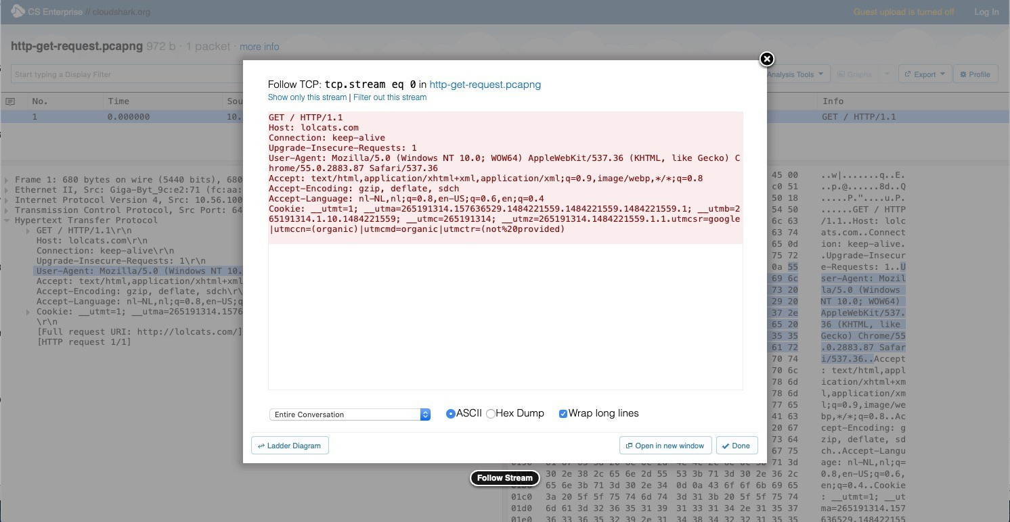
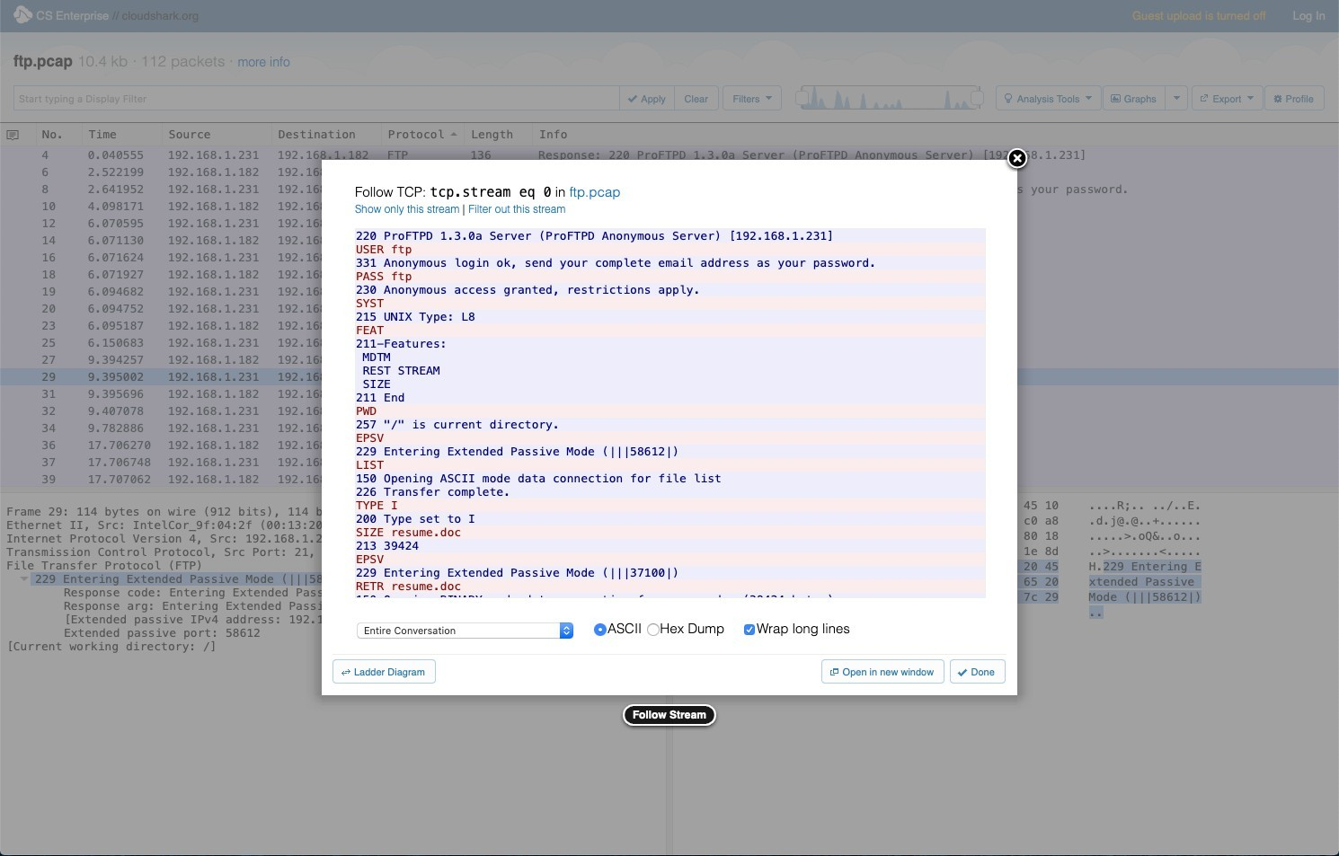
Αδυναμίες ασφαλείας TCP/IP: επίπεδο εφαρμογής
Εφαρμογή
Μεταφορά
Ίντερνετ
Σύνδεσμος
ΕΛΛΕΊΨΕΙΣ ΑΣΦΑΛΕΊΑΣ
Μεταφορά και επικοινωνία πληροφοριών
  Κύρια πρωτόκολλα: HTTP και FTP (Protocol μεταφοράς αρχείων μεταξύ servers)
  Στόχος:
Το HTTP θεωρείται το πρωτόκολλο του Ίντερνετ και αποτελεί τη βάση του WWW (World Wide Web), στο οποίο τα έγγραφα υπερκειμένου (κείμενα που ερμηνεύονται από συσκευές δικτύου)
μπορεί να περιλαμβάνει συνδέσμους προς άλλους δικτυακούς πόρους, συνδέσεις παγκοσμιοποίησης και
πλοήγηση σε σελίδες και πόρους στο
το Ίντερνετ
Δεδομένα με σαφήνεια
ΌΛΑ ΕΊΝΑΙ ΚΑΘΑΡΆ
FTP (File Transfer Protocol - πρωτόκολλο μεταφοράς αρχείων μεταξύ servers)
Κύριες αδυναμίες ασφαλείας: και τα δύο πρωτόκολλα σχεδιάστηκαν χωρίς μέτρα ασφαλείας.
  Αυτό σημαίνει ότι η μετάδοση των δεδομένων γίνεται με σαφήνεια και οποιοσδήποτε με ένα εργαλείο ανάλυσης μπορεί να είναι σε θέση να υποκλέψει τις επικοινωνίες και να διαβάσει την κίνηση του δικτύου - όπως επίσης εκτιμάται στις δύο αποτυπώσεις των δύο σχημάτων
Δεδομένα με σαφήνεια
t
Πηγή και πηγή σχήματος: pcapng", 2024 https://www.cloudshark.org/captures/83390916ab62
Πηγή και πηγή σχήματος: CloudShark, "FTP (Packet Capture - αρχείο καταγραφής πακέτων δικτύου)", 2024 URL:https://www.cloudshark.org/captures/abdc8742488f
CSP004_C_E 2: Cristina Alcaraz, Πανεπιστήμιο της ΜάλαγαΙσπανία

Slide 135





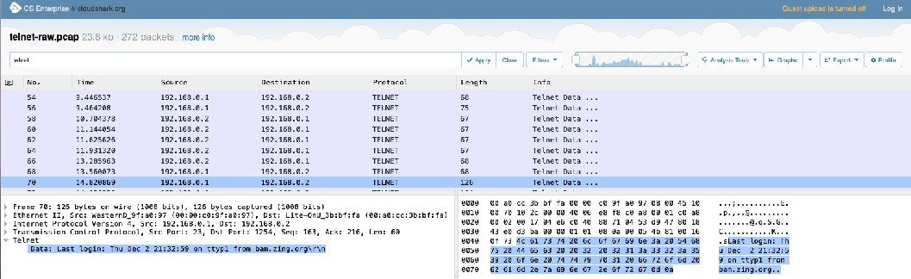
Αδυναμίες ασφάλειας TCP/IP: επίπεδο εφαρμογής
Εφαρμογή
Μεταφορά
Ίντερνετ
Σύνδεσμος
ΕΛΛΕΊΨΕΙΣ ΑΣΦΑΛΕΊΑΣ
Τηλεχειριστήριο
  Κύριο πρωτόκολλο: TELNET
  Στόχος: αυτό το πρωτόκολλο εγκαθιστά απομακρυσμένη σύνδεση μέσω της θύρας TCP (Transmission Control Protocol - πρωτόκολλο επικοινωνίας δικτύου που χρησιμοποιείται στο διαδίκτυο)
Γεννήτρια
1
TELNET
C&C σε Modbus
2
Ελεγκτής
Κύριες αδυναμίες ασφαλείας: το TELNET παρουσιάζει ομοιότητες με το FTP (File Transfer Protocol - πρωτόκολλο μεταφοράς αρχείων μεταξύ servers) και το HTTP
 |  | Δεδομένα με σαφήνεια
Δυστυχώς, τα παρωχημένα συστήματα μπορεί να βασίζονται σε τους πρωτοκόλλων !
Οι επιτιθέμενοι μπορούν να εκμεταλλευτούν τη μη ασφαλή φύση των πρωτοκόλλων θύρες 23, 21, 80) για να οδηγήσουν σε: υποκλοπές, DoS τροποποιήσεις.
18
Πηγή και πηγή σχήματος: pcapng", προσπελάστηκε το 2024
URL: www.cloudshark.org/captures/818ceaef07b8?filter=telnet
CSP004_C_E 2: Cristina Alcaraz, Πανεπιστήμιο της ΜάλαγαΙσπανία

Slide 136





Αδυναμίες ασφάλειας TCP/IP: επίπεδο εφαρμογής
Εφαρμογή
Μεταφορά
Ίντερνετ
Σύνδεσμος
ΕΛΛΕΊΨΕΙΣ ΑΣΦΑΛΕΊΑΣ
Μετάφραση διευθύνσεων www
  Κύρια πρωτόκολλα: DNS
  Στόχος: να επιτρέπει τη μετάφραση των διευθύνσεων IP σε ευανάγνωστα και κατανοητά από τον άνθρωπο:
    Π.χ www.pepeG.es ->1.2.1.1.2
1
Διακομιστής/Εξυπηρετητής DNS
www.pepeG.es
Διακομιστής/Εξυπηρετητής DNS
www.pepeG.es
3
1.2.1.2
2
Διακομιστής HTTP
Αίτημα HTTP.2.1.2
1.2.1.2
19
Κύριες αδυναμίες ασφαλείας: το πρωτόκολλο παρουσιάζει ορισμένους κινδύνους ασφαλείας όταν οι μεταφράσεις μεταφέρονται www IP
Μεταφέρονται σε απλό κείμενο, χωρίς καμία εγγύηση για την ταυτοποίηση χρήστη και την εγκυρότητα των καταγραφών.
  Αυτή η έλλειψη επαλήθευσης χρήστη παράγει/κάνει το πρωτόκολλο ευάλωτο σε επιθέσεις MITM και spoofing, στις οποίες ψεύτικοι εξυπηρετητές μπορούν να υποδυθούν νόμιμους εξυπηρετητές, παρέχοντας ψεύτικες IPS (π.χ. για μεταγενέστερη προώθηση).
CSP004_C_E 2: Cristina Alcaraz, Πανεπιστήμιο της ΜάλαγαΙσπανία

Slide 137
ΠΡΟΑΙΡΕΤΙΚΈΣ ΠΡΑΚΤΙΚΈΣ ΕΡΓΑΣΊΕΣ
Εργασία για το σπίτι: + TELNET και XML (Extensible Markup Language - δομημένη μορφή ανταλλαγής δεδομένωνn)
Εργασία: εξετάζοντας την εγκατάσταση δύο εικονικών μηχανών ή δύο υπολογιστών που διαρθρώνονται στο ίδιο τοπικό δίκτυο (π.χοικιακό τοπικό δίκτυο):
  Εγκατεστημένο λογισμικό TELNET (σύστημα ή πρόγραμμα που επικοινωνεί με εξυπηρετητή) για να αναλύσετε την κίνηση μεταξύ των δύο κόμβων χρησιμοποιώντας το Wireshark
    Για να γίνει αυτό, συνιστάται να ενεργοποιήσετε το Wireshark πριν από τη σύνδεση TELNET.
    Στη συνέχεια, μεταφέρετε εντολές μέσω TELNET και αναλύστε τις καταγραφές του Wireshark για να επαληθεύσετε ότι οι μεταφερόμενες εντολές αποστέλλονται καθαρά (ή χωρίς κρυπτογράφηση) μεταξύ των δύο κόμβων.
  Αποδίδει την ίδια επίδοση, αλλά αυτή τη φορά με εγκατεστημένο ένα FTP (File Transfer Protocol - πρωτόκολλο μεταφοράς αρχείων μεταξύ servers)
(Linux) για να αναλύσει την κίνηση μεταξύ των δύο χρησιμοποιώντας
    Για να γίνει αυτό, συνιστάται η εγκατάσταση του εργαλείου VSFTPD (Very Secure FTP Daemon - ασφαλής FTP server για μεταφορά αρχείων με TLS encryption) στο Linux (λειτουργικό σύστημα ανοιχτού κώδικα βασισμένο στο Unix) και η μεταφορά εντολών FTP που θα καταγραφούν στο Wireshark.
    Αναλύστε τις καταγραφές για να επαληθεύσετε ότι οι εντολές αυτές αποστέλλονται και σε καθαρή μορφή.
Πηγή για το TELNET (κατευθυντήριες γραμμές): Linux, Linuxconfig.cong, 2021. URL: https://linuxconfig.org/how-to-install-and-use-TELNET-on-kali-linux
Πηγή για το FTP File Transfer Protocol - πρωτόκολλο μεταφοράς αρχείων μεταξύ servers) VSFTPD, 2024. URL: https://phoenixnap.com/kb/εγκατεστημένο FTP server για Ubuntu VSFTPD
CSP004_C_E 2: Cristina Alcaraz, Πανεπιστήμιο της ΜάλαγαΙσπανία

Slide 138
Συνδεθείτε με το CyberSecPro: Πώς να εγγραφείτε και άλλες πρακτικές πληροφορίες
Ιστοσελίδα: www.cybersecpro-project.eu
X (Twitter): https://twitter.com/CyberSecPro_eu
LinkedIn: www.linkedin.com/company/cybersecpro-euproject/

Slide 139
Σας ευχαριστώ
Εάν έχετε οποιεσδήποτε ερωτήσεις, μη διστάσετε να επικοινωνήσετε μαζί μας:
Cristina Alcaraz Αναπληρώτρια καθηγήτρια Πανεπιστήμιο της Μάλαγα alcaraz@uma.es
CSP004_C_E 2:
Cristina Alcaraz, Πανεπιστήμιο της Μάλαγα, Ισπανία

Slide 140
Προστασία δικτύου για συστήματα ελέγχου ενέργειας
CSP004_C_E
ΠΑΡΟΥΣΙΑΣΗ :
CRISTINA ALCARAZ
ΠΑΝΕΠΙΣΤΉΜΙΟ ΤΗΣ ΜΆΛΑΓΑ,

Slide 141
Γνωστοποίηση
Συγχρηματοδοτείται από την Ευρωπαϊκή Ένωση. Ωστόσο, οι απόψεις και οι γνώμες που εκφράζονται είναι αποκλειστικά του/των συγγραφέα/ων και δεν αντανακλούν κατ' ανάγκη τις απόψεις και τις γνώμες της Ευρωπαϊκής Ένωσης ή της HADEA. Ούτε η Ευρωπαϊκή Ένωση ούτε η χορηγούσα αρχή μπορούν να θεωρηθούν υπεύθυνοι γι' αυτές.
Συμφωνία έργου αριθ. 101083594

Slide 142
Θέμα-2: Κοινό
Αδυναμίες ασφαλείας και επιθέσεις σε δίκτυα ελέγχου ενέργειας
Επισκόπηση
Αδυναμίες στα λειτουργικά πρωτόκολλα και ελλείψεις ασφάλειας των πρωτοκόλλων επικοινωνίας TCP/IP
Επιθετικά εργαλεία κατά της εμπιστευτικότητας, της ακεραιότητας και της διαθεσιμότητας
Βέλτιστες πρακτικές, συστάσεις και κατευθυντήριες γραμμές
Τελικές παρατηρήσεις
Αναφορές και πηγές
CSP004_C_E 2:
Cristina Alcaraz, Πανεπιστήμιο της Μάλαγα, Ισπανία

Slide 143
Θέμα-2: Κοινό
Αδυναμίες ασφαλείας και επιθέσεις σε δίκτυα ελέγχου ενέργειας
Επισκόπηση
Αδυναμίες στα λειτουργικά πρωτόκολλα και ελλείψεις ασφάλειας των πρωτοκόλλων επικοινωνίας TCP/IP
Επιθετικά εργαλεία κατά της εμπιστευτικότητας, της ακεραιότητας και της διαθεσιμότητας
Βέλτιστες πρακτικές, συστάσεις και κατευθυντήριες γραμμές
Τελικές παρατηρήσεις
Αναφορές και πηγές
CSP004_C_E 2:
Abdelkader Shaaban, Αυστριακό Ινστιτούτο Τεχνολογίας

Slide 144
Επιθετικά εργαλεία που θα εφαρμοστούν στα δίκτυα ελέγχου ενέργειας
ΕΝΤΑΤΙΚΟΠΟΊΗΣΗ ΤΩΝ ΠΡΑΚΤΙΚΏΝ ΔΕΞΙΟΤΉΤΩΝ XML
Για την αύξηση των "πρακτικών" δεξιοτήτων, ένα εγχειρίδιο σχετικά με τα "επιθετικά εργαλεία" είναι
διαθέσιμο στην πλατφόρμα DCM.
  Ο στόχος είναι να γνωρίζουν οι ενδιαφερόμενοι
    Ο αριθμός των απειλών στα κανάλια επικοινωνίας
    Ο αριθμός των εργαλείων αλλοίωσης των διαύλων επικοινωνίας
    Και η ανάγκη προστασίας των διαύλων επικοινωνίας και των συσκευών διασύνδεσης,
συμπεριλαμβανομένων των HMI.
ΣΗΜΕΙΩΣΕΙΣ: αυτά τα επιθετικά εργαλεία (μαζί με άλλα αμυντικά που θα συζητηθούν αργότερα) θα είναι ουσιώδη για την τελική εκχώρηση αυτής της ενότητας.
  Ανατρέξτε στην πλατφόρμα DCM για να ξεκινήσετε με την
τελική εκχώρηση
  Η εργασία αυτή αποσκοπεί στην εντατικοποίηση των πρακτικών δεξιοτήτων και γνώσεων σε θέματα ασφάλειας δικτύων.
CSP004_C_E 2: Abdelkader Shaaban, Αυστριακό Ινστιτούτο Τεχνολογίας
5

Slide 145
Συνδεθείτε με το CyberSecPro: Πώς να εγγραφείτε και άλλες πρακτικές πληροφορίες
Ιστοσελίδα: www.cybersecpro-project.eu
X (Twitter): https://twitter.com/CyberSecPro_eu
LinkedIn: www.linkedin.com/company/cybersecpro-euproject/

Slide 146
Σας ευχαριστώ
Εάν έχετε οποιεσδήποτε ερωτήσεις, μη διστάσετε να επικοινωνήσετε μαζί μας:
Cristina Alcaraz Αναπληρώτρια καθηγήτρια Πανεπιστήμιο της Μάλαγα alcaraz@uma.es
CSP004_C_E 2:
Cristina Alcaraz, Πανεπιστήμιο της Μάλαγα, Ισπανία

Slide 147
Προστασία δικτύου για συστήματα ελέγχου ενέργειας
CSP004_C_E
ΠΑΡΟΥΣΊΑΣΗ ΑΠΌ:
CRISTINA ALCARAZ
ΠΑΝΕΠΙΣΤΉΜΙΟ ΤΗΣ ΜΆΛΑΓΑ,

Slide 148
Γνωστοποίηση
Συγχρηματοδοτείται από την Ευρωπαϊκή Ένωση. Ωστόσο, οι απόψεις και οι γνώμες που εκφράζονται είναι αποκλειστικά του/των συγγραφέα/ων και δεν αντανακλούν κατ' ανάγκη τις απόψεις και τις γνώμες της Ευρωπαϊκής Ένωσης ή της HADEA. Ούτε η Ευρωπαϊκή Ένωση ούτε η χορηγούσα αρχή μπορούν να θεωρηθούν υπεύθυνοι γι' αυτές.
Συμφωνία έργου αριθ. 101083594

Slide 149
Θέμα-2: Κοινό
Αδυναμίες ασφαλείας και επιθέσεις σε δίκτυα ελέγχου ενέργειας
Επισκόπηση
Αδυναμίες στα λειτουργικά πρωτόκολλα και ελλείψεις ασφάλειας των πρωτοκόλλων επικοινωνίας TCP/IP
Επιθετικά εργαλεία κατά της εμπιστευτικότητας, της ακεραιότητας και της διαθεσιμότητας
Βέλτιστες πρακτικές, συστάσεις και κατευθυντήριες γραμμές
Τελικές παρατηρήσεις
Αναφορές και πηγές
CSP004_C_E 2:
Cristina Alcaraz, Πανεπιστήμιο της Μάλαγα, Ισπανία

Slide 150
Θέμα-2: Κοινό
Αδυναμίες ασφαλείας και επιθέσεις σε δίκτυα ελέγχου ενέργειας
Επισκόπηση
Αδυναμίες στα λειτουργικά πρωτόκολλα και ελλείψεις ασφάλειας των πρωτοκόλλων επικοινωνίας TCP/IP
Επιθετικά εργαλεία κατά της εμπιστευτικότητας, της ακεραιότητας και της διαθεσιμότητας
Βέλτιστες πρακτικές, συστάσεις και κατευθυντήριες γραμμές
Τελικές παρατηρήσεις
Αναφορές και πηγές
CSP004_C_E 2:
Cristina Alcaraz, Πανεπιστήμιο της Μάλαγα, Ισπανία

Slide 151
ΡΥΘΜΙΣΤΙΚΆ ΠΛΑΊΣΙΑ
Άμυνα XML (Extensible Markup Language - δομημένη μορφή ανταλλαγής δεδομένωνn) DeepL (λογισμικό μηχανικής μετάφρασης βασισμένο σtην ΤΝ)
Από τις προηγούμενες ενότητες, συμπεραίνουμε ότι απαιτείται η καθιέρωση μιας άμυνας σε βάθος
  Όχι μόνο παροχή κατευθύνσεων ασφαλείας για τα δεδομένα εντός συστήματος, αλλά και προστασία ολόκληρου του συστήματος στο σύνολό του.
Το Εθνικό Ινστιτούτο Προτύπων και Τεχνολογίας (NIST) ορίζει την άμυνα σε βάθος ως:
  "Στρατηγική ασφάλειας πληροφοριών ολοκληρώνοντας τις δυνατότητες των ανθρώπων, της τεχνολογίας και των λειτουργικών ικανοτήτων για τη δημιουργία μεταβλητών φραγμών σε πολλαπλά επίπεδα και αποστολές της οργάνωσης"
  Αυτό σημαίνει επίσης ότι πρέπει να λαμβάνονται υπόψη προληπτικά μέτρα στο επίπεδο του δικτύου και της περιμέτρου του και ότι κάθε πρόσβαση σε πόρους πρέπει να ελέγχεται και να ρυθμίζεται μέσω πλαισίων λογισμικού.
Το ρυθμιστικό πλαίσιο κυμαίνεται από την εφαρμογή προτύπων και συστάσεων έως την υλοποίηση πολιτικών ασφάλειας βάσει κανονισμών.
Πηγή: NIST, "Defence-in-depth", Computer Security Resource Center, Γλωσσάριο, 2024
5
URL: https://csrc.nist.gov/glossary/term/defense_in_depth
CSP004_C_E 2: Cristina Alcaraz, Πανεπιστήμιο της ΜάλαγαΙσπανία

Slide 152
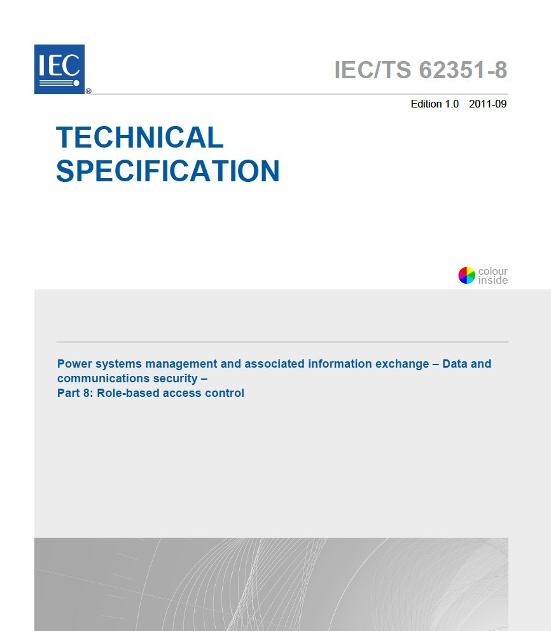
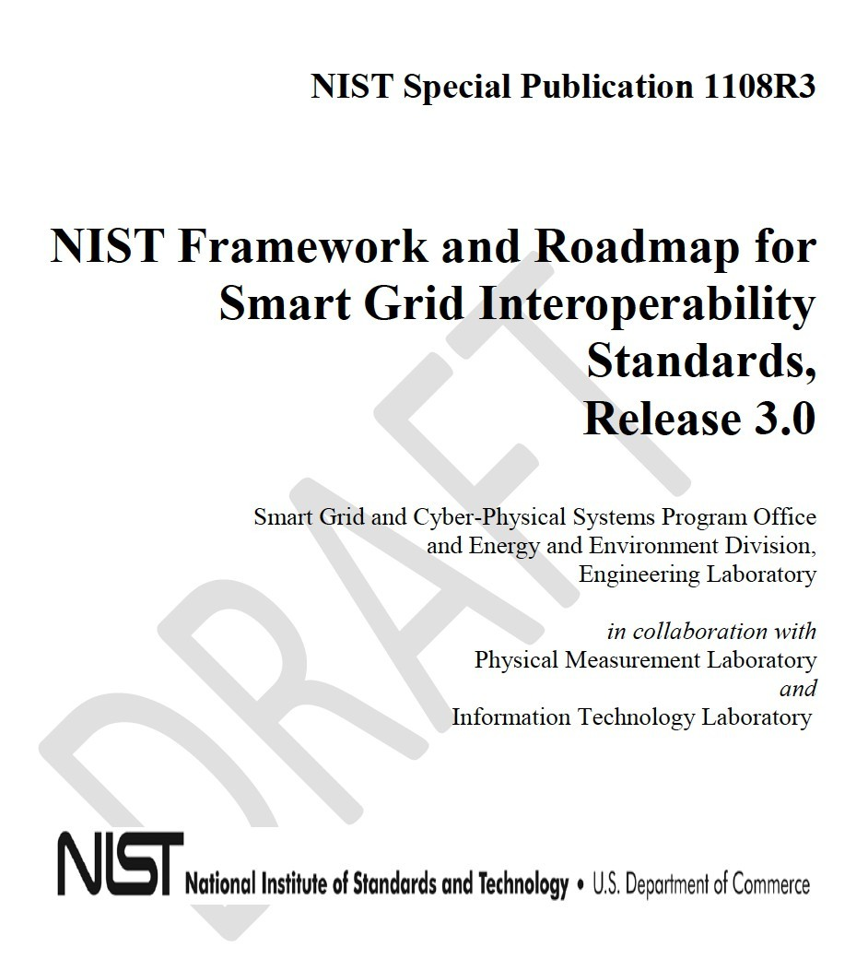
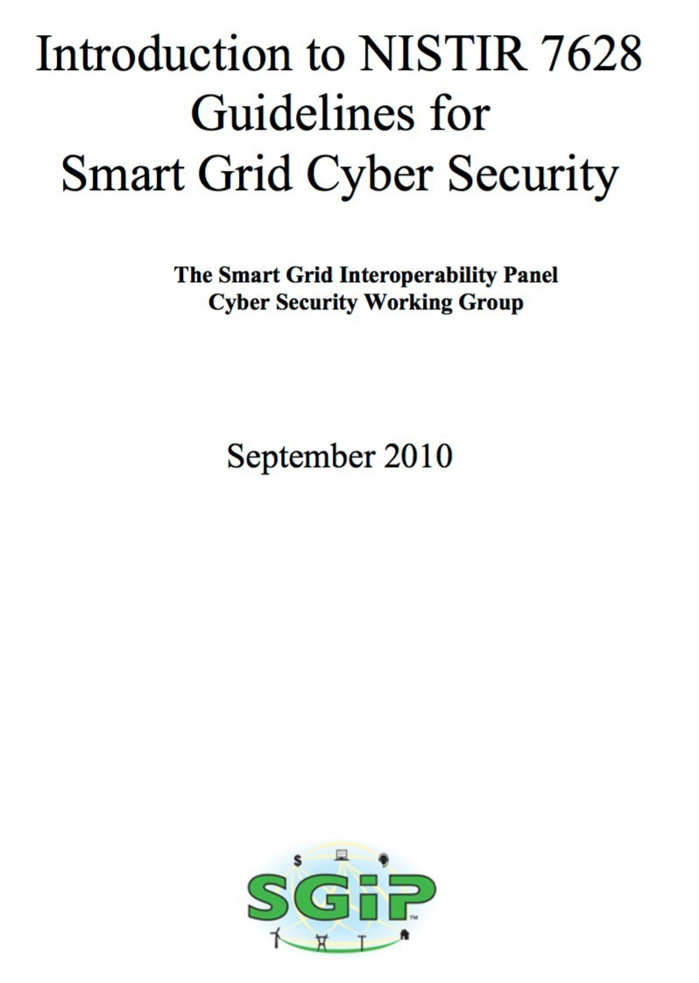
Πολλαπλοί πόροι για ολοκληρωμένα πλαίσια λογισμικού
ΠΛΑΊΣΙΑ ΛΟΓΙΣΜΙΚΟΥ
COBIT (Control Objectives for Information and Related Technologies - Framework IT governance)
CSS: Συμβούλιο για την Κυβερνοασφάλεια
ANSI/ISA-62443-2-1 (99.02.01)-2009: Ασφάλεια για βιομηχανικά συστήματα αυτοματισμού και ελέγχου: Προγραμματισμός ενός προγράμματός ασφαλείας συστημάτων βιομηχανικού αυτοματισμού και ελέγχου
ANSI/ISA-62443-3-3 (99.03.03)-2013: Ασφάλεια για βιομηχανικά συστήματα αυτοματισμού και ελέγχου: Απαιτήσεις ασφάλειας συστήματος και επίπεδα ασφάλειας
ISO/IEC 27001: Τεχνολογία πληροφοριών -- Τεχνικές ασφάλειας -- Συστήματα διαχείρισης ασφάλειας πληροφοριών Απαιτήσεις
NIST SP 800-53 Rev. 4: NIST Special Publication 800-53 Αναθεώρηση 4, Ασφάλεια και Προστασία Προσωπικών Δεδομένων για Federal Information Systems και Οργανώσεις
NIST SP 7628:
  Vol1 Στρατηγική, αρχιτεκτονική και απαιτήσεις υψηλού επιπέδου για την κυβερνοασφάλεια του έξυπνου δικτύου
  Vol2 Απόρρητο και έξυπνο δίκτυο
  ΤόμοςΥποστηρικτικές αναλύσεις και αναφορές
NIST NIST SP 800 82r2: ICS: Οδηγός για την ασφάλεια των βιομηχανικών συστημάτων ελέγχου ICS)
NIST Σχέδιο NISTIR 8228: Internet of Things IoT) Cybersecurity and Privacy Risks: Considerations for Managing Internet of Things IoT) Cybersecurity and Privacy Risks
IEC 62351: Πρότυπα ασφαλείας για την υποδομή πληροφοριών του συστήματος
NISTIR 8183: Κυβερνοασφάλεια Πλαίσιο Κατασκευαστικό Προφίλ
NIST, Πλαίσιο για την Προσαρμογή της Κρίσιμης Υποδομής Cybersecurity, v1.1
NIST, NIST Cybersecurity Framework, CSF 2.0, NIST CSWP 29, 2024
...
CSP004_C_E 2: Cristina Alcaraz, Πανεπιστήμιο της ΜάλαγαΙσπανία
6

Slide 153
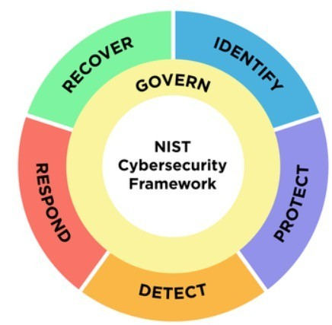
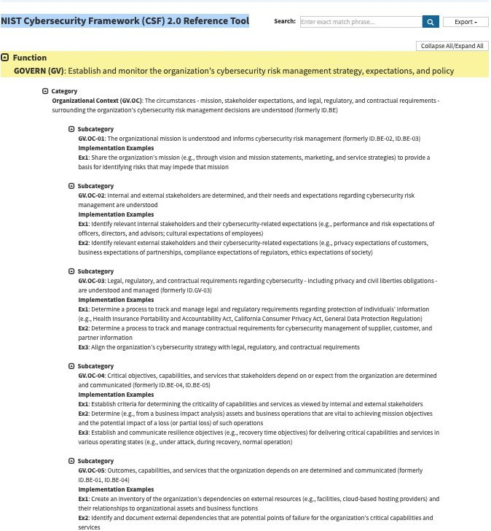
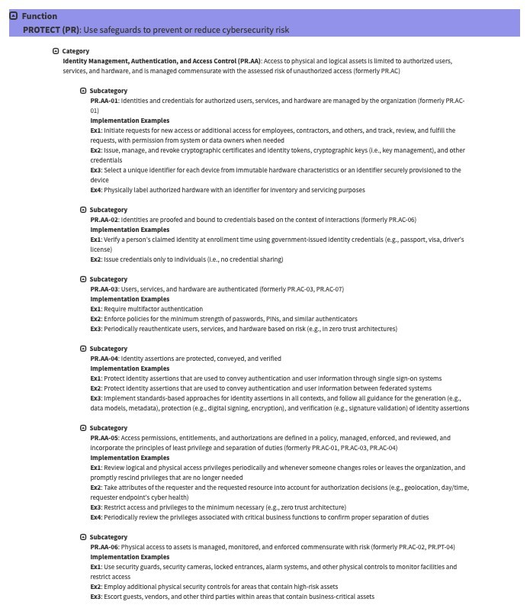


Πολλαπλοί πόροι για ολοκληρωμένα πλαίσια λογισμικού
ΠΛΑΊΣΙΑ ΛΟΓΙΣΜΙΚΟΥ
Πηγή: NIST, "Cybersecurity Framework (CSF).0 Reference Tool",.
7
URL: XML (Extensible Markup Language - δομημένη μορφή ανταλλαγής δεδομένωνn) DeepL (λογισμικό μηχανικής μετάφρασης βασισμένο σtην ΤΝ) https://csrc.nist.gov/Projects/Cybersecurity-Framework/Filters#/csf/filters
CSP004_C_E 2: Cristina Alcaraz, Πανεπιστήμιο της ΜάλαγαΙσπανία

Slide 154

Πολλαπλοί πόροι για ολοκληρωμένα πλαίσια λογισμικού
ΠΛΑΊΣΙΑ ΛΟΓΙΣΜΙΚΟΥ
Ο Οργανισμός της Ευρωπαϊκής Ένωσης για την Κυβερνοασφάλεια (ENISA) παρέχει επίσης ελκυστικά εργαλεία για τον εντοπισμό και την υλοποίηση των βέλτιστων δράσεων σε κρίσιμους τομείς, όπως ο τομέας της ενέργειας.
Μεταξύ των εργαλείων, επισημαίνουμε:
  "Ελάχιστα μέτρα ασφαλείας τους λειτουργούς ουσιωδών υπηρεσιών"
Λαμβάνοντας υπόψη τα χαρακτηριστικά της ενότητας αυτής, η προστασία σε επίπεδο δικτύου θα πρέπει να περιλαμβάνει:
Αναφορά περιστατικού
Καταγραφή
Συσχέτιση και ανάλυση καταγραφής
Ανίχνευση
Αντιμετώπιση περιστατικών ασφάλειας πληροφοριακών συστημάτων
Ασφάλεια ανθρώπινου δυναμικού
Δείκτες ασφάλειας συστημάτων πληροφοριών
Ανάλυση κινδύνου ασφάλειας πληροφοριακών συστημάτων
Έλεγχος ασφάλειας πληροφοριακών συστημάτων
Διαπίστευση ασφάλειας πληροφοριακών συστημάτων
Πολιτική ασφάλειας του συστήματος πληροφοριών
Επαλήθευση και ταυτοποίηση χρήστη
Διαδικασία συντήρησης της ασφάλειας ΤΠ
Διαχωρισμός του συστήματος
Κρυπτογραφία
Βιομηχανικά συστήματα ελέγχου
Λογαριασμοί/απολογισμοί διαχείρισης
Φυσική και περιβαλλοντική ασφάλεια
Δικαιώματα πρόσβασης
Φιλτραρισμένη κίνηση
Συστήματα πληροφοριών διοίκησης
Διαρθρώσεις συστημάτων
Διαχείριση ανάκαμψης από καταστροφές
Διαχείριση επιχειρησιακής συνέχειας
Μέτρα ασφαλείας
Πρότυπα
Πηγή: ENISA (Ευρωπαϊκή Υπηρεσία Κυβερνοασφάλειας), "Ελάχιστα μέτρα ασφάλειας για τους φορείς λειτουργίας ουσιωδών υπηρεσιών", 2024.
opics/cybersecurity-policy/nis-directive-new/minimum-security-measures-for-operator
URL: https://www.enisa.europa.eu/t
s-of-essential-services
CSP004_C_E 2: Cristi
na Alcaraz, Πανεπιστήμιο της ΜάλαγαΙσπανία

Slide 155
1. Ιστοσελίδα: www.cybersecpro-project.eu
Συνδεθείτε με το CyberSecPro: Πώς να εγγραφείτε και άλλες πρακτικές πληροφορίες
X (Twitter): https://twitter.com/CyberSecPro_eu
LinkedIn (επαγγελματικό κοινωνικό δίκτυο) : www.linkedin.com/company/cybersecpro-euproject/

Slide 156
Σας ευχαριστώ
Εάν έχετε οποιεσδήποτε ερωτήσεις, μη διστάσετε να επικοινωνήσετε μαζί μας:
Cristina Alcaraz Αναπληρώτρια καθηγήτρια Πανεπιστήμιο της Μάλαγα alcaraz@uma.es
CSP004_C_E 2:
Cristina Alcaraz, Πανεπιστήμιο της Μάλαγα, Ισπανία

Slide 157

Προστασία δικτύου για συστήματα ελέγχου ενέργειας
CSP004_C_E
ΠΑΡΟΥΣΙΑΣΗ :
DR. STEFAN SCHAUER
DR. ABDELKADER SHAABAN AIT ΑΥΣΤΡΙΑΟΌ ΘΕΣΜΙΚΟ ΟΡΓΑΝΟ ΤΕΧΝΟΛΟΓΙΑΣ

Slide 158
Γνωστοποίηση
Συγχρηματοδοτείται από την Ευρωπαϊκή Ένωση. Ωστόσο, οι απόψεις και οι γνώμες που εκφράζονται είναι αποκλειστικά του/των συγγραφέα/ων και δεν αντανακλούν κατ' ανάγκη τις απόψεις και τις γνώμες της Ευρωπαϊκής Ένωσης ή της HADEA. Ούτε η Ευρωπαϊκή Ένωση ούτε η χορηγούσα αρχή μπορούν να θεωρηθούν υπεύθυνοι γι' αυτές.
Συμφωνία έργου αριθ. 101083594

Slide 159



Προστασία δικτύου για συστήματα ελέγχου ενέργειας
CSP004_C_E: Stefan Schauer και Abdelkader Shaaban
Επισκόπηση
Θέμα-1: Εισαγωγή στην προστασία δικτύων ελέγχου ενέργειας
Θέμα-2: Συνήθεις αδυναμίες και επιθέσεις ασφάλειας σε δίκτυα ελέγχου ενέργειας
Θέμα-3: Ουσιώδης προστασία για δίκτυα ελέγχου ενέργειας
Θέμα-4: Προηγμένη προστασία για δίκτυα ελέγχου ενέργειας

Slide 160


Ατζέντα
CSP004_C_E: Stefan Schauer και Abdelkader Shaaban
o1. Πρόβλημα ασφάλειας στο Ίντερνετ
o2. XML-ph-0000@DeepL (Ransomware Activities Impacting the Energy Sector)
o3. IPS (Intrusion Prevention System - Σύστημα πρόληψης εισβολών)
o4.
Ίντερνετ των πραγμάτων (IoT) για τον τομέα της ενέργειας
o5.
SSL/TLS για το IoT
4

Slide 161
Τι είναι το TCP (Transmission Control Protocol - πρωτόκολλο επικοινωνίας δικτύου που χρησιμοποιείται στο διαδίκτυο);
CSP004_C_E: Stefan Schauer και Abdelkader Shaaban
Το πρωτόκολλο επικοινωνίας δικτύου (TCP) είναι ένα θεμελιώδες πρότυπο επικοινωνίας που διευκολύνει την ανταλλαγή μηνυμάτων μέσω δικτύων, εξασφαλίζοντας την επιτυχή παράδοση δεδομένων.
Το TCP (Transmission Control Protocol - πρωτόκολλο επικοινωνίας δικτύου που χρησιμοποιείται στο διαδίκτυο) είναι ένα βασικό πρωτόκολλο του Διαδικτύου που ορίζεται από την Ομάδα Εργασίας Μηχανικής Διαδικτύου (IETF) και χρησιμοποιείται ευρέως στις ψηφιακές επικοινωνίες δικτύων για την παράδοση δεδομένων από άκρο σε άκρο.
Το TCP εγκαθιστά και διατηρεί συνδέσεις μεταξύ πηγών και προορισμών, οργανώνει τα δεδομένα σε πακέτα δεδομένων, εγγυάται την ακεραιότητα των δεδομένων και χρησιμοποιείται ευρέως από πρωτόκολλα υψηλού επιπέδου όπως το FTP (File Transfer Protocol - πρωτόκολλο μεταφοράς αρχείων μεταξύ servers), το SSH, το IMAP, το POP, το SMTP, το HTTP, μεταξύ άλλων.
5
Τι είναι το TCP (Transmission Control Protocol - πρωτόκολλο επικοινωνίας δικτύου που χρησιμοποιείται στο διαδίκτυο) στη δικτύωση; | Fortinet (εταιρεία κυβερνοασφάλειας )

Slide 162
Τι είναι η IPS (Intrusion Prevention System - Σύστημα πρόληψης εισβολών);
CSP004_C_E: Stefan Schauer και Abdelkader Shaaban
Το Πρωτόκολλο Διαδικτύου IP) διευκολύνει τη μετάδοση δεδομένων μεταξύ συσκευών στο Ίντερνετ, εκχωρώντας σε κάθε συσκευή μια μοναδική διεύθυνση IP. Σήμερα, θεωρείται το πρότυπο για γρήγορη και ασφαλή επικοινωνία κατευθύνει απευθείας μεταξύ κινητών συσκευών.
Το IP είναι υπεύθυνο για τον καθορισμό του τρόπου με τον οποίο οι εφαρμογές και οι συσκευές ανταλλάσσουν πακέτα δεδομένων, χρησιμεύοντας ως το κύριο πρωτόκολλο επικοινωνίας για
την ανταλλαγή δεδομένων μεταξύ υπολογιστών σε μεμονωμένα ή διασυνδεδεμένα δίκτυα.
Αυτό επιτυγχάνεται μέσω της σουίτας πρωτοκόλλων διαδικτύου TCP/IP), μιας ομάδας πρωτοκόλλων επικοινωνίας που χωρίζονται σε τέσσερα επίπεδα αφαίρεσης.
Το IP είναι το κύριο πρωτόκολλο στο επίπεδο διαδικτύου του TCP/IP και είναι υπεύθυνο για την παράδοση πακέτων δεδομένων μεταξύ συσκευών προέλευσης και προορισμού,
ενσωματώνοντας ετικέτες όπως πληροφορίες διεύθυνσης στα πακέτα.
6
|Το μοντέλο OSI (Open Systems Interconnection Model - θεωρητικό μοντέλο δικτύωσης 7 επιπέδων για επικοινωνία υπολογιστών) και το μοντέλο TCP/IP (Ext- δομημένη μορφή ανταλλαγής δεδομένωνn)

Slide 163
Πώς λειτουργεί το TCP/IP;
CSP004_C_E: Stefan Schauer και Abdelkader Shaaban
Το TCP (Transmission Control Protocol - πρωτόκολλο επικοινωνίας δικτύου που χρησιμοποιείται στο διαδίκτυο) λειτουργεί με το μοντέλο πελάτη-εξυπηρετητή, ένας πελάτης ζητά μια υπηρεσία (π.χ. αποστολή μιας ιστοσελίδας) από έναν εξυπηρετητή στο δίκτυο.
Η σουίτα TCP/IP χαρακτηρίζεται συνολικά ως stateless, δηλαδή κάθε αίτημα πελάτη θεωρείται νέο και δεν σχετίζεται με προηγούμενα, επιτρέποντας τη συνεχή χρήση των διαδρομών του δικτύου.
Ωστόσο, το μεταφοράς στο TCP/IP είναι stateful, διατηρώντας μια σύνδεση μέχρι να ληφθούν όλα τα πακέτα ενός και να επανασυναρμολογηθούν στον προορισμό. Αυτό το μοντέλο διαφέρει ελαφρώς από το μοντέλο δικτύωσης OSI, το οποίο ορίζει την επικοινωνία μεταξύ εφαρμογών μέσω ενός δικτύου.
TCP/IP: Τι είναι το TCP/IP και πώς λειτουργεί(techtarget.com)

Slide 164
TCP (Transmission Control Protocol - πρωτόκολλο επικοινωνίας δικτύου χρησιμοποιείται στο διαδίκτυο)
CSP004_C_E: Stefan Schauer και Abdelkader Shaaban
Το TCP (Transmission Control Protocol - πρωτόκολλο επικοινωνίας δικτύου που χρησιμοποιείται στο διαδίκτυο) και το IPS (Intrusion Prevention System - Σύστημα πρόληψης εισβολών) είναι ξεχωριστά πρωτόκολλα που συνεργάζονται για να εξασφαλίσουν την παράδοση δεδομένων σε δίκτυο.
Η IP εκχωρεί τη διεύθυνση IP, καθορίζοντας τον προορισμό για τα δεδομένα, ενώ το TCP μεταφέρει και δρομολογεί τα δεδομένα στον καθορισμένο προορισμό και διασφαλίζει ότι στην εφαρμογή ή τη προορισμού που έχει ορίσει η IP.
Μαζί, το TCP (Transmission Control Protocol - πρωτόκολλο επικοινωνίας δικτύου που χρησιμοποιείται στο διαδίκτυο) και το IPS (Intrusion Prevention System - Σύστημα πρόληψης εισβολών) διευκολύνουν
αποδοτικά την επικοινωνία μεταξύ συσκευών σε μεγάλες αποστάσεις.
Η διεύθυνση IP είναι σαν αριθμός τηλεφώνου για ένα smartphone, ενώ το TCP λειτουργεί με την ομοιότητα της τεχνολογίας που ενεργοποιεί το και επιτρέπει στον χρήστη να επικοινωνεί με τον καλούντα.
Το TCP/IP αναφέρεται στη συνδυασμένη χρήση του TCP και του IP, εξασφαλίζοντας ασφαλή και ασφαλή μεταφορά δεδομένων μεταξύ συσκευών όταν τα κατάλληλα πρωτόκολλα ασφαλείας.
Τι είναι το TCP/IP στη δικτύωση; | Fortinet (εταιρεία κυβερνοασφάλειας )

Slide 165

Γιατί είναι σημαντικό το TCP (Transmission Control Protocol - πρωτόκολλο επικοινωνίας δικτύου που χρησιμοποιείται στο διαδίκτυο)
CSP004_C_E: Stefan Schauer και Abdelkader Shaaban
Το TCP (Transmission Control Protocol - πρωτόκολλο επικοινωνίας δικτύου που χρησιμοποιείται στο διαδίκτυο) είναι απεριόριστο και δεν ελέγχεται από καμία εταιρεία, επιτρέποντας την εύκολη τροποποίηση της σουίτας IPS.
Είναι συμβατό με όλα τα λειτουργικά συστήματα OS) και μπορεί να επικοινωνεί με οποιοδήποτε άλλο σύστημα, υλικό υπολογιστή και δίκτυα.
Το TCP (Transmission Control Protocol - πρωτόκολλο επικοινωνίας δικτύου που χρησιμοποιείται στο διαδίκτυο) είναι υψηλής κλίμακας και μπορεί να καθορίσει την πιο αποδοτική διαδρομή μέσω του δικτύου ως πρωτόκολλο δρομολόγησης, παράγοντας/παράγοντας έτσι ευρέως χρησιμοποιούμενο στην τρέχουσα αρχιτεκτονική του Ίντερνετ.
TCP/IP: Τι είναι το TCP/IP και πώς λειτουργεί(techtarget.com)

Slide 166
Τέσσερα επίπεδα του μοντέλου TCP/IP
CSP004_C_E: Stefan Schauer και Abdelkader Shaaban
Επίπεδο εφαρμογής (Application layer)
Παρέχει τυποποιημένη ανταλλαγή δεδομένων μεταξύ εφαρμογών και περιλαμβάνει πρωτόκολλα όπως:
HTTP, FTP, SMTP, POP3, SNMP.
➤ Ασχολείται με τα πραγματικά δεδομένα της εφαρμογής.
Επίπεδο μεταφοράς (Transport layer)
Εξασφαλίζει επικοινωνία από άκρη σε άκρη στο δίκτυο.
Το TCP διαχειρίζεται την επικοινωνία μεταξύ hosts και παρέχει έλεγχο ροής, πολυπλεξία και αξιοπιστία.
➤ Πρωτόκολλα: TCP, UDP (χρησιμοποιείται σε περιπτώσεις όπου δεν απαιτείται αξιοπιστία).
Διαδικτυακό επίπεδο (Network / Internet layer)
Διαχειρίζεται τα πακέτα και συνδέει ανεξάρτητα δίκτυα, μεταφέροντας τα πακέτα μέσα από τα όρια των δικτύων.
➤ Πρωτόκολλα: IP, ICMP (για αναφορές σφαλμάτων και διαγνωστικά).
Επίπεδο σύνδεσης (Physical / Link layer)
Λειτουργεί στο φυσικό επίπεδο του δικτύου, συνδέοντας κόμβους ή hosts μεταξύ τους.
➤ Πρωτόκολλα: Ethernet, ARP (Address Resolution Protocol)
10
TCP/IP: Τι είναι το TCP/IP και πώς λειτουργεί(techtarget.com)

Slide 167
Πρόβλημα ασφάλειας στο Ίντερνετ
CSP004_C_E: Stefan Schauer και Abdelkader Shaaban
Το σημερινό Ίντερνετ από
  Δημόσιο
  Αναξιόπιστο
  Αναξιόπιστα δίκτυα IP
Λόγω αυτής της ενσωματωμένης έλλειψης ασφάλειας, το Ίντερνετ υπόκειται σε διάφορους τύπους απειλών.
COMPSCI-726-IPSec.pdf (.ac.nz)

Slide 168

Πρόβλημα ασφάλειας στο Ίντερνετ
CSP004_C_E: Stefan Schauer και Abdelkader Shaaban
Μη εξουσιοδοτημένη τροποποίηση
  Το περιεχόμενο ενός πακέτου δεδομένων μπορεί να τροποποιηθεί κατά λάθος ή σκόπιμα.
Πλαστογράφηση ταυτότητας
  Η προέλευση ενός πακέτου δεδομένων IPS μπορεί να πλαστογραφηθεί
Επιτιθέμενοι
  Τα μη εξουσιοδοτημένα δεδομένα μπορούν να αναμεταδοθούν
Απώλεια της ιδιωτικής ζωής
  Τα περιεχόμενα ενός πακέτου δεδομένων μπορούν να εξεταστούν κατά τη μεταφορά
COMPSCI-726-IPSec.pdf (.ac.nz)

Slide 169
Συνηθέστεροι τύποι επιθέσεων στον κυβερνοχώρο;
CSP004_C_E: Stefan Schauer και Abdelkader Shaaban
Κακόβουλο λογισμικό: Το κακόβουλο λογισμικό είναι κακόβουλο λογισμικό που βλάπτει υπολογιστές, δίκτυα ή διακομιστές/εξυπηρετητές. Περιλαμβάνει Ransomware, trojans, spyware, ιούς, worms, keyloggers, bots
και crypto-jacking.
Επιθέσεις άρνησης παροχής υπηρεσιών (DoS): Μια επίθεση άρνησης εξυπηρέτησης (DoS) κατακλύζει ένα δίκτυο με ψευδή αιτήματα, ανατρέποντας τις επιχειρηματικές λειτουργίες. Οι χρήστες δεν μπορούν να έχουν πρόσβαση σε ηλεκτρονικό ταχυδρομείο, ιστοσελίδες ή άλλους πόρους, με αποτέλεσμα να κοστίζει χρόνο και πόρους για την αποκατάσταση . Σε αντίθεση με τις επιθέσεις DoS, οι επιθέσεις κατανεμημένης άρνησης υπηρεσίας () προέρχονται από συστήματα, παράγοντας/καλώντας έτσι πιο δύσκολο τον αποκλεισμό τους. (Σύμφωνα με την πρακτική εργασία στο 1)
3. Phishing: Το Phishing είναι μια μέθοδος κυβερνοεπίθεσης , SMS, τηλέφωνο ή μέσα επικοινωνίας για να εξαπατήσει τα θύματα ώστε να μοιραστούν
ευαίσθητες πληροφορίες ή τη λήψη κακόβουλων αρχείων.
Spoofing: Είναι όταν οι εγκληματίες του κυβερνοχώρου μεταμφιέζονται σε αξιόπιστες πηγές για να αποκτήσουν πρόσβαση σε συστήματα ή συσκευές, με σκοπό να κλέψουν πληροφορίες, να αποσπάσουν χρήματα ή
να εγκαταστήσουν κακόβουλο λογισμικό. (Σύμφωνα με την πρακτική εργασία στο 1)
Επιθέσεις με βάση την ταυτότητα: Οι επιθέσεις που βασίζονται στην ταυτότητα είναι δύσκολο να εντοπιστούν και περιλαμβάνουν παραβιασμένα διαπιστευτήρια, παράγοντας προκλήσεις στη διάκριση μεταξύ της γνήσιας συμπεριφοράς του χρήστη και ενός χάκερ παραδοσιακών μέτρων και εργαλείων ασφάλειας.
13
10 πιο συνηθισμένοι τύποι επιθέσεων στον κυβερνοχώρο σήμερα CrowdStrike

Slide 170
Συνηθέστεροι τύποι επιθέσεων στον κυβερνοχώρο;
CSP004_C_E: Stefan Schauer και Abdelkader Shaaban
6. Επιθέσεις κώδικα προγραμματισμού: Οι επιθέσεις έγχυσης κώδικα περιλαμβάνουν την έγχυση κακόβουλου κώδικα σε ευάλωτα συστήματα με σκοπό την αλλαγή της συμπεριφοράς τους.
6. Επιθέσεις στην αλυσίδα εφοδιασμού: Μια επίθεση στην αλυσίδα εφοδιασμού στοχεύει αξιόπιστους τρίτους προμηθευτές στην αλυσίδα εφοδιασμού, εισάγοντας κακόβουλο κώδικα προγραμματισμού σε λογισμικό ή παραβιάζοντας εξαρτήματα υλικού για να μολύνουν τους χρήστες. Οι αλυσίδες εφοδιασμού λογισμικού είναι ευάλωτες λόγω της εξάρτησής τους από διάφορα έτοιμα εξαρτήματα όπως API (Application Programming Interface) τρίτων, κώδικα ανοικτού κώδικα και ιδιοταγές λογισμικά από τους προμηθευτές.
6. Απειλές εκ των έσω: Οι ομάδες πληροφορικής πρέπει να διευθυνσιοδοτούν εξωτερικές και εσωτερικές απειλές για ολοκληρωμένη ασφάλεια. Οι εσωτερικές απειλές, όπως οι νυν ή πρώην υπάλληλοι, ενέχουν σημαντικούς κινδύνους λόγω της πρόσβασής τους σε δεδομένα και της γνώσης των λειτουργιών της εταιρείας. Αυτές οι απειλές μπορεί να είναι κακόβουλες, με γνώμονα το οικονομικό όφελος ή τον εξαναγκασμό, ή μη κακόβουλες, που προέρχονται από αμέλεια. Από την άλλη πλευρά, ορισμένες εσωτερικές απειλές δεν είναι κακόβουλες αλλά αμελείς. Για τον μετριασμό αυτών των κινδύνων, οι οργανώσεις θα πρέπει να υλοποιούν ισχυρά προγράμματα κατάρτισης για την ασφάλεια στον κυβερνοχώρο, ώστε να εκπαιδεύουν τα ενδιαφερόμενα μέρη δυνητικές απειλές, συμπεριλαμβανομένων εκείνων που προέρχονται από εσωτερικούς χρήστες.
6. DNS Tunneling: Είναι κυβερνοεπίθεση που χρησιμοποιεί ερωτήματα DNS για να παρακάμψει τα μέτρα ασφαλείας και να μεταδώσει δεδομένα εντός ενός δικτύου. Μόλις παραβιαστεί, οι χάκερ μπορούν να διοικήσουν και να ελέγξουν δραστηριότητες, να εκτελέσουν κακόβουλο λογισμικό και να εξάγουν ευαίσθητα δεδομένα χρησιμοποιώντας DNS με την κωδικοποίηση πληροφοριών στις DNS.
6. Επιθέσεις με βάση το IoT: Οι επιθέσεις IoT στοχεύουν σε συσκευές ή δίκτυα IoT, ενεργοποιώντας τους χάκερ να ελέγχουν συσκευές, να κλέβουν δεδομένα ή να δημιουργούν botnets για επιθέσεις DoS/DDoS. Με την αύξηση των δικτυωμένων συσκευών, οι ειδικοί σε θέματα κυβερνοασφάλειας προβλέπουν αύξηση των μολύνσεων IoT, ιδίως με την επέκταση των δικτύων 5G.
14
10 πιο συνηθισμένοι τύποι επιθέσεων στον κυβερνοχώρο σήμερα CrowdStrike

Slide 171

Εργασία για το σπίτι: Ενέσεις κώδικα προγραμματισμού
CSP004_C_E: Stefan Schauer και Abdelkader Shaaban
ΠΡΑΚΤΙΚΗ ΕΡΓΑΣΊΑ XML
Στόχος: Για να ενισχύσετε τις πρακτικές σας δεξιότητες, ζωτικής σημασίας να ασχοληθείτε με πρακτικές εργασίεςΣτόχος αυτής της άσκησης είναι να προσομοιώσετε πραγματικό δίκτυο για να δείτε πώς ένας επιτιθέμενος μπορεί να εισάγει κώδικα προγραμματισμού σε μηχάνημα (εικονικό μηχάνημα) θύματος.
Κατευθυντήριες γραμμές: Ακολουθήστε τα παρακάτω βήματα για να δημιουργήσετε ελεγχόμενο εργαστηριακό περιβάλλον που βασίζεται σε προσομοίωση, εικονικές μηχανές (ένα θύμα και έναν επιτιθέμενο). Αυτή η ρύθμιση θα σας ενεργοποιήσει να στείλετε κώδικα προγραμματισμού από την πλευρά του επιτιθέμενου στο θύμα, επιτρέποντας την εισαγωγή του κώδικα κάθε φορά που το θύμα επισκέπτεται μια συγκεκριμένη ιστοσελίδα.
1. Χρησιμοποιήστε τον προσομοιωτή δικτύου GNS3 για να δημιουργήσετε τοπολογία με κόμβο μηχάνημα-θύμα) και ένα μηχάνημα Kali Linux που ενεργεί ως επιτιθέμενος.
2. Βεβαιωθείτε ότι έχετε αρχείο εγκατάστασης λογισμικού για αυτές τις μηχανές στο λογισμικό εικονικών μηχανών που προτιμάτε και ολοκληρώστε τις με τον εξυπηρετητή GNS3.
3. Βεβαιωθείτε για την αρχική εγκατάσταση του εργαλείου Bettercab στο Kali Linux (λειτουργικό σύστημα ανοιχτού κώδικα βασισμένο στο Unix) σας.
Εργασία: Χρησιμοποιήστε το Bettercap για να τοποθετήσετε τον επιτιθέμενο στη μέση της κίνησης μεταξύ του μηχανήματος-θύματος και της πύλης. Αυτό το εργαλείο θα σας ενεργοποιήσει να εκτελέσετε ARP spoofing, παραπλανώντας την πύλη να πιστέψει ότι η συσκευή του επιτιθέμενου είναι η νόμιμη και παραπλανώντας νόμιμη να πιστέψει ότι είναι η πύλη. Δημιουργήστε απλό κώδικα προγραμματισμού JavaScript π.χ. alert('Hello World), ο οποίος θα εισάγεται και θα εκτελείται όταν το θύμα επισκέπτεται μια ιστοσελίδα. Απαιτείται η χρήση μιας ιστοσελίδας που έχει προγραμματιστεί αποκλειστικά για τον εκπαιδευτικό σκοπό της περιγραφής παραβιάσεων ασφαλείας- ως εκ τούτου, απαιτείται η χρήση του Acunetix Web Vulnerability Scanner. Βεβαιωθείτε ότι ο κώδικας προγραμματισμού εισάγεται όταν το θύμα επισκέπτεται τον ιστότοπο Vulnweb.com. Αναφέρετε τα αποτελέσματα και δείξτε πώς ο κώδικας προγραμματισμού εισάγεται επιτυχώς στη μηχανή του θύματος.
CSP004_C_E 1: Abdelkader Shaaban Cristina Alcaraz

Slide 172
Καεπιθέσεων μεγάλης κλίμακας στον κυβερνοχώρο σε εγκαταστάσεις κρίσιμων υποδομών του τομέα της ενέργειας
CSP004_C_E: Stefan Schauer και Abdelkader Shaaban
Έτος Τοποθεσία Αντικείμενα επίθεσης Τύπος Επιπτώσεις
2014 Διεθνές Ενεργειακές εταιρείες NA 250 εταιρείες των ΗΠΑ και της Δυτικής Ευρώπης μολύνθηκαν για κατασκοπεία.
2015
Ουκρανία
Λειτουργικά πρόσωπα
DDoS
30 υποσταθμοί αποσυνδεδεμένοι, 8 επαρχίες χωρίς για .
2015 ΗΝΩΜΈΝΑ ΑΡΑΒΙΚΆ ΕΜΙΡΆΤΑ Ενεργειακές εταιρείες Δούρειος Ίππος "Laziok" Κατασκοπεία, στρατηγικά σημαντικών δεδομένων
2017 Τουρκία Ηλεκτρικό δίκτυο στην Κωνσταντινούπολη Δούρειος Ίππος Βλάβη στο σύστημα ηλεκτροδότησης, διακοπή ρεύματος στην πόλη για πάνω από 2
2019 Γιούτα, ΗΠΑ Αιολικά πάρκα Δούρειος Ίππος Αποτυχία του συστήματος ηλεκτρικής ενέργειας
2020 ΗΠΑ Τμήμα Ενέργειας Δούρειος Ίππος Αποτυχία του συστήματος ηλεκτρικής ενέργειας
2021 Δανία Ανεμογεννήτριες της εταιρείας Vestas Δούρειος Ίππος Τα δεδομένα της Vestas, κορυφαίου προμηθευτή ανεμογεννητριών, τέθηκαν σε κίνδυνο σε 22.11.21 κυβερνοεπίθεση.
2022 Ουκρανία Ηλεκτρικοί υποσταθμοί της Ουκρανίας Industroyer2
Απρίλιος 2022 Ο ιός στοχεύει σε υποσταθμούς υψηλής τάσης της Ουκρανίας, ελέγχει διακόπτες και διακόπτες κυκλωμάτων πρωτόκολλα βιομηχανικού συστήματος ελέγχου (ICS). Εντοπίστηκε και μετριάστηκε πριν από το μπλακ άουτ.
2022
Αυστρία
NA
Περίπου.800 ανεμογεννήτριες στην , παραγωγής.000 MW, επηρεάστηκαν από την
δυσλειτουργία. Χρειάστηκαν βδομάδες για να ξαναγίνει ελεγχόμενο
Ανεμογεννήτριες της εταιρείας Enercon
2022
Γερμανία
NA
Ανεμογεννήτριες της εταιρείας Windtechnik
Η Deutsche Windtechnik πρόλαβε μια επίθεση στον κυβερνοχώρο στις 12 Απριλίου 2022, μετά τον εντοπισμό της επίθεσης, όλες οι συνδέσεις απομακρυσμένης παρακολούθησης δεδομένων στις αποσυνδέθηκαν για λόγους ασφαλείας.
2022
Γερμανία
Γίγαντας ανεμογεννητριών Nordex
Bazar Loader (φορτωτής προγραμμάτων )
Η κυβερνοεπίθεση εντοπίστηκε έγκαιρα από την ομάδα ασφαλείας πληροφορικής. Η Nordex αποκάλυψε ότι ελήφθησαν τα απαραίτητα πρωτόκολλα αντίδρασης και τα συστήματα πληροφορικής σε πολλές τοποθεσίες και επιχειρηματικές μονάδες έκλεισαν.
Fursov, IhorKlym Yamkovyiκαι Shmatko. "Έξυπνο δίκτυο και ανεμογεννήτριες: επισκόπηση των απειλών στον κυβερνοχώρο και των Ευπαθειών των δικτύων παροχής ηλεκτρικής ενέργειας". Radioelectronic and Computer Systems 4 (2022): 50-63.

Slide 173


Δραστηριότητες Ransomware που επηρεάζουν τον ενεργειακό τομέα το 2022
CSP004_C_E: Stefan Schauer και Abdelkader Shaaban
Το τοπίο απειλών στον κυβερνοχώρο στον τομέα της ενέργειας 2022 Sekoia.io Blog

Slide 174
Κύρια πρωτόκολλα ασφαλείας του Ίντερνετ
CSP004_C_E: Stefan Schauer και Abdelkader Shaaban
Τα πρωτόκολλα ασφαλείας διασφαλίζουν την ασφαλή επικοινωνία μεταξύ πολλαπλών υπολογιστών, κρυπτογραφώντας τα δεδομένα για να τα προστατέψουν από
ανεξουσιοδότητη πρόσβαση, επιτρέποντας την πρόσβαση σε αυτά μόνο σε εξουσιοδοτημένους . Ορισμένα τυπικά πρωτόκολλα ασφαλείας περιλαμβάνουν:
  Ασφαλές Σώμα Σερβιστών SSL): Δημιουργεί ασφαλή σύνδεση μεταξύ δύο υπολογιστών κρυπτογραφώντας τα δεδομένα που μεταφέρονται μέσω του Ίντερνετ, εμποδίζοντας τους χάκερς να υποκλέψουν ευαίσθητες πληροφορίες.
IPsec (ασφάλεια πρωτοκόλλου Ίντερνετ): Κρυπτογραφεί όλα τα δεδομένα που μεταδίδονται μέσω ενός δικτύου, παρέχοντας ασφάλεια από άκρο σε άκρο για τις επικοινωνίες μεταξύ διαφορετικών δικτύων.
Ασφάλεια επιπέδου μεταφοράς (TLS): όπου τα δεδομένα αποστέλλονται και λαμβάνονται από τις εφαρμογές. Το TLS διασφαλίζει ότι όλα τα μηνύματα που αποστέλλονται μέσω του δικτύου είναι πιστοποιημένα, κρυπτογραφημένα και δεν μπορούν υποκλαπούν.
3 βασικοί τύποι πρωτοκόλλων δικτύου | TradeWeb

Slide 175
IPS (Intrusion Prevention System - Σύστημα πρόληψης εισβολών)
CSP004_C_E: Stefan Schauer και Abdelkader Shaaban
Η ασφάλεια IP (IPS) είναι μια ικανότητα που μπορεί να προστεθεί στην τρέχουσα έκδοση του πρωτοκόλλου Ίντερνετ (IPv4 ή IPv6) μέσω πρόσθετων
επικεφαλίδων.
Το IPsec περιλαμβάνει τρεις λειτουργικούς τομείς: ταυτοποίηση χρήστη, εμπιστευτικότητα και
διαχείριση κλειδιών.
Η ταυτοποίηση χρήστη παράγει/κάνει τον κώδικα προγραμματισμού με βάση τον κατακερματισμό (Hash-based message authentication code ή HMAC). Η ταυτοποίηση χρήστη μπορεί να εφαρμοστεί σε ολόκληρο το πρωτότυπο πακέτο IP (λειτουργία σήραγγας) ή σε όλα τα πακέτα εκτός από την επικεφαλίδα IP (λειτουργία μεταφοράς).
Η εμπιστευτικότητα παρέχεται από μια μορφή κρυπτογράφησης γνωστή ως κρυπτογραφημένο φορτίο ασφαλείας. Μπορούν να φιλοξενηθούν τόσο τρόποι σήραγγας όσο και τρόποι μεταφοράς.
19
William Stallings, Κρυπτογραφία και ασφάλεια δικτύων: Έκδοση.

Slide 176
IPS (Intrusion Prevention System - Σύστημα πρόληψης εισβολών)
CSP004_C_E: Stefan Schauer και Abdelkader Shaaban
Διαθέτουν σειρά μηχανισμών ασφαλείας για εφαρμογές
  Επεκτάσεις ασφαλούς/πολυδύναμης αλληλογραφίας Ίντερνετ S/MIME)
  Pretty Good Privacy PGP)
  Kerberos,
  Ασφαλές Σώμα Σερβιστών SSL)
  Ασφαλές πρωτόκολλο μεταφοράς υπερκειμένου HTTPS )
Οι οργανώσεις μπορούν να ασφαλίσουν το δίκτυο IPS τους αποκλείοντας συνδέσμους προς μη αξιόπιστες τοποθεσίες, κρυπτογραφώντας τα εξερχόμενα πακέτα δεδομένων και επαληθεύοντας τα εισερχόμενα, εξασφαλίζοντας ασφάλεια για εφαρμογές που δεν διαθέτουν ενσωματωμένα μέτρα ασφαλείας.
Θα επιθυμούσε να υλοποιηθεί ασφάλεια από το δίκτυο για όλες τις εφαρμογές
William Stallings, Κρυπτογραφία και ασφάλεια δικτύων: Έκδοση.

Slide 177
Οφέλη του IPsec
CSP004_C_E: Stefan Schauer και Abdelkader Shaaban
Το IPsec, όταν ολοκληρώνεται σε ένα τείχος (ηλεκτρονικής) προστασίας ή έναν δρομολογητή, προσφέρει ισχυρή ασφάλεια για όλη την περιμετρική κίνηση χωρίς
να επιβαρύνει την κίνηση του εσωτερικού δικτύου με πρόσθετη επιβάρυνση επεξεργασίας.
Το IPsec σε τείχος (ηλεκτρονικής) προστασίας είναι δύσκολο να παρακαμφθεί όταν όλη η εξωτερική κίνηση πρέπει να περάσει από το
τείχος (ηλεκτρονικής) προστασίας ως το νόμιμο σημείο εισόδου από το Ίντερνετ στην οργάνωση.
IPsec κάτω από το επίπεδο μεταφοράς TCP/UDP), παράγοντας/κάνουν το διαφανές για τις εφαρμογές. Ως εκ τούτου, δεν υπάρχει απαίτηση τροποποίησης του λογισμικού στα συστήματα των χρηστών/εξυπηρετητών κατά την υλοποίηση του IPsec στο τείχος (ηλεκτρονικής) προστασίας ή στο δρομολογητή.
Δεν υπάρχει ανάγκη εκπαίδευσης των χρηστών στους μηχανισμούς ασφαλείας, έκδοσης υλικού κλειδώματος ή του υλικού κλειδώματος όταν οι χρήστες εγκαταλείπουν οργάνωση.
Το IPSec μπορεί να ασφαλίσει μεμονωμένους χρήστες, είναι επωφελές για τους απομακρυσμένους εργαζόμενους, και το
υποδίκτυα για ευαίσθητες εφαρμογές εντός μιας οργάνωσης.
να δημιουργήσει ασφαλή εικονικά
21
William Stallings, Κρυπτογραφία και ασφάλεια δικτύων: Έκδοση.

Slide 178
Πώς λειτουργεί το IPsec;
CSP004_C_E: Stefan Schauer και Abdelkader Shaaban
Οι συνδέσεις IPsec περιλαμβάνουν τα ακόλουθα βήματα:
  Ανταλλαγή κλειδιών: Η ανταλλαγή κλειδιών στο IPsec περιλαμβάνει τη δημιουργία κλειδιών για κρυπτογράφηση μέσω
ασφαλή ανταλλαγή μεταξύ συνδεδεμένων συσκευών.
  Κεφαλίδες και ρυμουλκούμενα πακέτων δεδομένων: Το IPsec προσθέτει επικεφαλίδες και ρυμουλκούμενα στα πακέτα δεδομένων, παρέχοντας πληροφορίες επαλήθευσης χρήστη και κρυπτογράφησης. Αυτές οι προσθήκες συμβάλλουν στην ασφαλή μετάδοση μέσω του δικτύου.
  Ταυτοποίηση χρήστη: IPsec παρέχει επαλήθευση χρήστη για κάθε πακέτο δεδομένων, όπως μια γνησιότητας σε
ένα συλλεκτικό αντικείμενο. Αυτό αποσκοπεί στην επαλήθευση ότι τα πακέτα δεδομένων προέρχονται από αξιόπιστες πηγές και όχι από επιτιθέμενους.
  Κρυπτογραφημένη: IPS (Intrusion Prevention System - Σύστημα πρόληψης εισβολών) κρυπτογραφεί τα ωφέλιμα φορτία των πακέτων δεδομένων και τις επικεφαλίδες IP,
εξασφαλίζοντας ασφαλή και ιδιωτικά δεδομένα. μετάδοση.
  Μετάδοση: Τα κρυπτογραφημένα πακέτα δεδομένων IPsec ταξιδεύουν σε ένα ή περισσότερα δίκτυα προς τον προορισμό τους χρησιμοποιώντας ένα πρωτόκολλο μεταφοράς.
    Σε αυτό το στάδιο, η κίνηση IPsec διαφέρει από την κανονική κίνηση IP στο ότι χρησιμοποιεί συχνότερα το UDP ως πρωτόκολλο μεταφοράς και όχι το TCP. Το TCP (Transmission Control Protocol - πρωτόκολλο επικοινωνίας δικτύου που χρησιμοποιείται στο διαδίκτυο) δημιουργεί αποκλειστικές συνδέσεις μεταξύ συσκευών και διασφαλίζει ότι όλα τα πακέτα δεδομένων φτάνουν. Το UDP (User Datagram Protocol - πρωτόκολλο μεταφοράς δεδομένων χωρίς επιβεβαίωση) δεν δημιουργεί αυτές τις αποκλειστικές συνδέσεις. Το IPsec χρησιμοποιεί το UDP (User Datagram Protocol - πρωτόκολλο μεταφοράς δεδομένων χωρίς επιβεβαίωση) επειδή αυτό επιτρέπει στα πακέτα δεδομένων IPsec να περνούν μέσα από τείχη (ηλεκτρονικής) προστασίας.
  Στο άλλο άκρο της επικοινωνίας, τα πακέτα αποκρυπτογραφούνται και οι εφαρμογές (π.χ. ένας φυλλομετρητής) μπορούν πλέον να χρησιμοποιήσουν τα παραδοθέντα δεδομένα.
22
||Τι είναι το IPsec; XML-ph-0000@deepl.internal Πώς λειτουργούν XML-ph-0001@deepl.internal Cloudflare (εταιρεία ασφαλείας διαδικτύου και DDoS protection)

Slide 179
Ποια πρωτόκολλα χρησιμοποιούνται στο IPsec;
CSP004_C_E: Stefan Schauer και Abdelkader Shaaban
IPsec είναι μια σουίτα των πρωτοκόλλων που χρησιμοποιούνται στη δικτύωση σε μορφή δεδομένων για
ερμηνεία από δικτυωμένους υπολογιστές.
  Η επικεφαλίδα ταυτοποίησης χρήστη AH) διασφαλίζει ότι τα πακέτα δεδομένων προέρχονται από αξιόπιστες πηγές και δεν έχουν αλλοιωθεί, πράξεις σαν σφραγίδα ασφαλείας. Ωστόσο, οι επικεφαλίδες AH κρυπτογραφούν τα δεδομένα ούτε τα αποκρύπτουν από τους επιτιθέμενους.
Το Πρωτόκολλο Ασφαλείας Ενθυλάκωσης (ESP) κρυπτογραφεί τόσο την επικεφαλίδα IP όσο και το ωφέλιμο φορτίο σε κάθε πακέτο δεδομένων, εκτός από τη λειτουργία μεταφοράς, όπου κρυπτογραφείται μόνο το ωφέλιμο φορτίο. Επιπλέον, το ESP προσθέτει τη δική του επικεφαλίδα και το δικό του τρέιλερ σε κάθε πακέτο δεδομένων.
Το Security Association SA) περιλαμβάνει για τη διαπραγμάτευση κλειδιών και αλγορίθμων κρυπτογράφησης, με χαρακτηριστικό παράδειγμαInternet Key Exchange (IKE).
||Τι είναι το IPsec; XML-ph-0000@deepl.internal Πώς λειτουργούν XML-ph-0001@deepl.internal Cloudflare (εταιρεία ασφαλείας διαδικτύου και DDoS protection)

Slide 180
Ποια είναι η διαφορά μεταξύ της λειτουργίας σήραγγας IPsec και της λειτουργίας μεταφοράς IPsec;
CSP004_C_E: Stefan Schauer και Abdelkader Shaaban
Στη λειτουργία IPsec tunnel mode, δύο αποκλειστικοί δρομολογητές (routers) δημιουργούν ένα εικονικό "τούνελ" μέσω ενός δημόσιου δικτύου.
Η αρχική IP επικεφαλίδα, συμπεριλαμβανομένης της τελικής διεύθυνσης προορισμού, κρυπτογραφείται μαζί με το περιεχόμενο του πακέτου.
Το IPsec προσθέτει μια νέα IP επικεφαλίδα, η οποία καθοδηγεί τα πακέτα μέσα από τους ενδιάμεσους δρομολογητές.
Τα πακέτα αποκρυπτογραφούνται στα άκρα του τούνελ, ώστε να παραδοθούν στον τελικό προορισμό.
Στη λειτουργία μεταφοράς, το ωφέλιμο φορτίο κάθε πακέτου δεδομένων κρυπτογραφείται, αλλά η πρωτότυπη επικεφαλίδα IP δεν . Έτσι, οι ενδιάμεσοι δρομολογητές είναι σε θέση να δουν τον τελικό προορισμό κάθε πακέτου δεδομένων - χρησιμοποιείται ξεχωριστό πρωτόκολλο σήραγγας.

Slide 181
Υπηρεσίες IPsec
Έλεγχος πρόσβασης
Ακεραιότητα χωρίς σύνδεση
Αυθεντικοποίηση προέλευσης δεδομένων
Απόρριψη επαναλαμβανόμενων (replayed) πακέτων
CSP004_C_E: Stefan Schauer και Abdelkader Shaaban
Έλεγχος πρόσβασης
Ακεραιότητα χωρίς σύνδεση
Αυθεντικοποίηση προέλευσης δεδομένων
Απόρριψη επαναλαμβανόμενων (replayed) πακέτων
Εμπιστευτικότητα (κρυπτογράφηση)
Περιορισμένη εμπιστευτικότητα ροής κίνησης
William Stallings, Κρυπτογραφία και ασφάλεια δικτύων: Έκδοση.

Slide 182
Εφαρμογές του IPSec
CSP004_C_E: Stefan Schauer και Abdelkader Shaaban
Το IPsec εξασφαλίζει ασφαλή επικοινωνία σε τοπικά δίκτυα, ιδιωτικά και δημόσια WAN στο Ίντερνετ:
  Ασφαλής συνδεσιμότητα υποκαταστημάτων μέσω του Ίντερνετ: επιτρέπει στις εταιρείες να δημιουργούν ασφαλή εικονικά ιδιωτικά δίκτυα () μέσω του Διαδικτύου ή δημόσιων WAN. Αυτό μειώνει την εξάρτηση από τα ιδιωτικά δίκτυα, οδηγώντας σε εξοικονόμηση κόστους και μείωση των γενικών εξόδων διαχείρισης δικτύου.
Ασφαλής απομακρυσμένη πρόσβαση μέσω του Ίντερνετ: επιτρέπει στους τελικούς χρήστες να έχουν ασφαλή πρόσβαση στο δίκτυο της εταιρείας τους μέσω μιας τοπικής κλήσης σε έναν πάροχο υπηρεσιών διαδικτύου, μειώνοντας τις χρεώσεις διοδίων για τους εργαζόμενους που ταξιδεύουν και τους τηλεργαζόμενους.
Καθιέρωση συνδεσιμότητας με συνεργάτες στο extranet και το Ενδοδίκτυο: ενεργοποιεί την ασφαλή επικοινωνία με εξωτερικές οργανώσεις, εξασφαλίζοντας την ταυτοποίηση χρήστη και την εμπιστευτικότητα και παρέχοντας μηχανισμό ανταλλαγής .
Ενίσχυση της ασφάλειας του ηλεκτρονικού εμπορίου: ενισχύει την ασφάλεια ακόμη και σε εφαρμογές με ενσωματωμένα πρωτόκολλα. Το IPsec
διασφαλίζει ότι όλη η σχεδιασμένη κίνηση κρυπτογραφείται και πιστοποιείται, προσθέτοντας ένα επίπεδο ασφάλειας πέρα από το εφαρμογής.
William Stallings, Κρυπτογραφία και ασφάλεια δικτύων: Έκδοση.

Slide 183

CSP004_C_E: Stefan Schauer και Abdelkader Shaaban
SSL
Το SSL, ή Secure Sockets Layer, είναι ένα πρωτόκολλο κρυπτογράφησης από τη Netscape το 1995 για των επικοινωνιών στο Ίντερνετ. Εξασφαλίζει την ιδιωτικότητα, την ταυτοποίηση χρήστη και την ακεραιότητα των δεδομένων. Το SSL εξελίχθηκε σε TLS, αλλά οι ιστοσελίδες που χρησιμοποιούν SSL/TLS εμφανίζουν στη διεύθυνση URL τους "HTTPS" αντί για "HTTP".
Πηγή: Cloudflare (εταιρεία ασφαλείας διαδικτύου και DDoS protection)
Τι είναι το SSL Secure Sockets ); | Cloudflare (εταιρεία ασφαλείας διαδικτύου και DDoS protection)

Slide 184

Εργασία για το σπίτι: HTTP και HTTPS με
CSP004_C_E: Stefan Schauer και Abdelkader Shaaban
εστίαση στη σημασία του SSL/TLS
Στόχος: Για να ενισχύσετε τις πρακτικές σας δεξιότητες, ζωτικής σημασίας να ασχοληθείτε με πρακτικές εργασίεςΣτόχος αυτής της άσκησης είναι να προσομοιώσετε πραγματικές αλληλεπιδράσεις δικτύου, να συγκρίνετε την ασφάλεια του HTTP με την ασφάλεια του HTTPS και να κατανοήσετε γιατί το SSL/TLS είναι ουσιώδες.
ΠΡΑΚΤΙΚΗ ΕΡΓΑΣΊΑ XML
Κατευθυντήριες γραμμές: Ακολουθήστε τα παρακάτω βήματα για να δημιουργήσετε ένα ελεγχόμενο εργαστηριακό περιβάλλον που βασίζεται σε προσομοίωση, εικονικές μηχανές (θύματα και έναν επιτιθέμενο). Αυτή η ρύθμιση θα σας ενεργοποιήσει για να αποδώσετε μια επίθεση MITM (MitM) και να καταγράψετε όλα τα δεδομένα που μεταδίδονται από τη μηχανή-θύμα σε ένα ασφαλές και απομονωμένο περιβάλλον.
1. Χρησιμοποιήστε τον προσομοιωτή δικτύου GNS3 για να δημιουργήσετε μια τοπολογία με έναν κόμβο (μηχάνημα-θύμα) και ένα μηχάνημα Kali Linux που ενεργεί ως επιτιθέμενος.
2. Βεβαιωθείτε ότι έχετε εγκαταστήσει αυτά τα μηχανήματα στο λογισμικό εικονικών μηχανών που προτιμάτε και τα ολοκληρώνετε με τον εξυπηρετητή GNS3.
3. Βεβαιωθείτε για την εγκατάσταση του εργαλείου Bettercap στο Kali Linux (λειτουργικό σύστημα ανοιχτού κώδικα βασισμένο στο Unix) σας.
28
Εργασία: Χρησιμοποιήστε το Bettercap για να προσομοιώσετε μια επίθεση Man-in-the-Middle (MITM). Μόλις ο επιτιθέμενος τοποθετηθεί επιτυχώς στη μέση της κίνησης από τη συσκευή-θύμα, αρχίστε να παρακολουθείτε όλα τα πακέτα δεδομένων που μεταδίδονται από τη συσκευή αυτή. Δοκιμάστε το στη μηχανή-θύμα, επισκεπτόμενοι μια ιστοσελίδα HTTP. Απαιτείται να χρησιμοποιήσετε μια ιστοσελίδα που έχει αναπτυχθεί αποκλειστικά για εκπαιδευτικούς σκοπούς περιγραφής παραβιάσεων ασφαλείας- ως εκ τούτου, απαιτούμε τη χρήση του vulnweb. Χρησιμοποιήστε οποιαδήποτε σχετική διαδικτυακή εφαρμογή σε αυτή την ιστοσελίδα για να δώσετε ένα όνομα χρήστη και έναν κωδικό πρόσβασης, και στη συνέχεια ελέγξτε τη συλλογή διαπιστευτηρίων από την πλευρά του επιτιθέμενου. Αναφέρετε τα αποτελέσματα και δείξτε πώς όλα τα διαπιστευτήρια του στόχου είναι πλέον διαθέσιμα στον επιτιθέμενο.
CSP004_C_E 1: Abdelkader Shaaban Cristina Alcaraz

Slide 185

Αρχιτεκτονική SSL
CSP004_C_E: Stefan Schauer και Abdelkader Shaaban
Το πρωτόκολλο καταγραφής SSL παρέχει βασικές υπηρεσίες ασφαλείας σε διάφορα
πρωτόκολλα ανώτερου επιπέδου.
Ειδικότερα, το πρωτόκολλο μεταφοράς υπερκειμένου (HTTP), το οποίο παρέχει την
υπηρεσία μεταφοράς για την αλληλεπίδραση client (σύστημα ή πρόγραμμα που επικοινωνεί με εξυπηρετητή) και εξυπηρετητή, μπορεί να λειτουργήσει πάνω στο SSL.
Τρία πρωτόκολλα ανώτερου επιπέδου ορίζονται επίσης ως μέρος του SSL: το
πρωτόκολλο χειραψίας, το πρωτόκολλο αλλαγής κρυπτογράφησης και το πρωτόκολλο ειδοποίησης. Αυτά τα ειδικά για το SSL πρωτόκολλα χρησιμοποιούνται στη διαχείριση των ανταλλαγών SSL.
29
William Stallings, Κρυπτογραφία και ασφάλεια δικτύων: Έκδοση.

Slide 186





Αρχιτεκτονική SSL
CSP004_C_E: Stefan Schauer και Abdelkader Shaaban
Δύο σημαντικές έννοιες του SSL είναι η σύνδεση SSL και η σύνοδος SSL:
Σύνδεση: Τέτοιες συνδέσεις είναι παροδικές, δίκτυα, που συνδέονται με μία συνεδρία.
Συνεδρίαση: Μια σύνοδος SSL είναι μια συσχέτιση μεταξύ client (σύστημα ή πρόγραμμα που επικοινωνεί με server)
και έναν εξυπηρετητή, που δημιουργείται από το πρωτόκολλο χειραψίας. Οι συνεδρίες ορίζουν ένα σύνολο παραμέτρων ασφαλείας κρυπτογράφησης, οι οποίες μπορούν να διαμοιραστούν μεταξύ πολλαπλών συνδέσεων. Οι συνεδρίες χρησιμοποιούνται για να αποφεύγεται η ακριβή διαπραγμάτευση νέων παραμέτρων ασφαλείας για κάθε σύνδεση.
Μεταξύ οποιουδήποτε ζεύγους μερών εφαρμογές όπως το HTTP σε client (σύστημα ή πρόγραμμα) και εξυπηρετητή/Εξυπηρετητή), μπορεί να υπάρχουν πολλαπλές ασφαλείς συνδέσεις.
Θεωρητικά, μπορούν επίσης να υπάρχουν πολλαπλές ταυτόχρονες συνεδρίες μεταξύ των μερών, αλλά αυτό το χαρακτηριστικό/χαρακτηριστικό δεν χρησιμοποιείται στην πράξη.
30
William Stallings, Κρυπτογραφία και ασφάλεια δικτύων: Έκδοση.

Slide 187


Πρωτόκολλο καταγραφής SSL
CSP004_C_E: Stefan Schauer και Abdelkader Shaaban
Το πρωτόκολλο εγγραφής SSL ορίζει δύο υπηρεσίες για συνδέσεις SSL:
  Εμπιστευτικότητα: Το πρωτόκολλο χειραψίας ορίζει ένα κοινό μυστικό κλειδί που χρησιμοποιείται για τη συμβατική κρυπτογράφηση των ωφέλιμων φορτίων SSL. Το μήνυμα συμπιέζεται πριν συνδεθεί με το MAC (Διεύθυνση φυσικού επιπέδου δικτύου) και κρυπτογραφηθεί, με μια σειρά από κρυπτογραφήματα που υποστηρίζονται όπως φαίνεται.
  Ακεραιότητα μηνύματος: Το πρωτόκολλο χειραψίας ορίζει επίσης ένα κοινόχρηστο μυστικό κλειδί που χρησιμοποιείται για τη φόρμες ενός κώδικα προγραμματισμού (MAC).
Διαδικασία του πρωτοκόλλου εγγραφής SSL: κατακερματισμός της εφαρμογής
μηνύματα, προαιρετικά συμπίεση των δεδομένων, προσθήκη
William Stallings, Κρυπτογραφία και ασφάλεια δικτύων: Έκδοση.
(Διεύθυνση φυσικού επιπέδου δικτύου) για την ακεραιότητα, κρυπτογράφηση, προσθήκη κεφαλίδας λεπτομέρειες SSL και μετάδοση σε τμήματα TCP (Transmission Control Protocol - πρωτόκολλο επικοινωνίας δικτύου που χρησιμοποιείται στο
διαδίκτυο). Κατά τη λήψη, τα δεδομένα αποκρυπτογραφούνται, επαληθεύονται, αποσυμπιέζονται και παραδίδονται σε εφαρμογές υψηλότερου επιπέδου.
31

Slide 188


Πρωτόκολλο SSL Change Cipher Spec
CSP004_C_E: Stefan Schauer και Abdelkader Shaaban
Το πρωτόκολλο Change Cipher Spec είναι ένα από τα τρία ειδικά πρωτόκολλα SSL που χρησιμοποιούν το
πρωτόκολλο καταγραφής SSL και είναι το απλούστερο, καθώς αποτελείται από ένα μόνο μήνυμα, το οποίο
αποτελείται από μια οκτάδα-byte με την τιμή 1.
Ο μοναδικός σκοπός αυτού του μηνύματος είναι να προκαλέσει την αντιγραφή της κατάστασης που εκκρεμεί στην τρέχουσα κατάσταση, η οποία ενημερώνει (Extensible Markup Language - δομημένη μορφή ανταλλαγής δεδομένωνn) για σουίτα κρυπτογράφησης χρησιμοποιηθεί σε αυτή τη σύνδεση.
32
William Stallings, Κρυπτογραφία και ασφάλεια δικτύων: Έκδοση.

Slide 189


Πρωτόκολλο ειδοποίησης SSL
CSP004_C_E: Stefan Schauer και Abdelkader Shaaban
Το Πρωτόκολλο Ειδοποίησης (Alert Protocol) χρησιμοποιείται για τη μετάδοση ειδοποιήσεων που σχετίζονται με το SSL προς την άλλη πλευρά της επικοινωνίας.
Όπως και σε άλλες εφαρμογές που χρησιμοποιούν SSL:
Τα μηνύματα ειδοποιήσεων συμπιέζονται και κρυπτογραφούνται, σύμφωνα με την τρέχουσα κατάσταση της σύνδεσης.
Κάθε μήνυμα αποτελείται από δύο bytes:
  Το πρώτο byte δηλώνει τη σοβαρότητα:
  ➤ warning (1) για προειδοποίηση
  ➤ fatal (2) για κρίσιμο σφάλμα
  Το δεύτερο byte περιέχει τον κωδικό που αντιστοιχεί σε συγκεκριμένη ειδοποίηση
Οι πρώτες ειδοποιήσεις που εμφανίζονται είναι κρίσιμες (fatal), ενώ οι υπόλοιπες είναι προειδοποιήσεις (warnings).
33
William Stallings, Κρυπτογραφία και ασφάλεια δικτύων: Έκδοση.

Slide 190


SSL handshake protocol
CSP004_C_E: Stefan Schauer και Abdelkader Shaaban
Το πιο σύνθετο μέρος του SSL είναι το πρωτόκολλο χειραψίας.
Αυτό το πρωτόκολλο επιτρέπει στον εξυπηρετητή και τον client (σύστημα ή πρόγραμμα που επικοινωνεί με server) να επαληθεύουν ο ένας τον άλλον και να διαπραγματεύονται έναν αλγόριθμο κρυπτογράφησης και MAC (Διεύθυνση φυσικού επιπέδου δικτύου) και κρυπτογραφικά κλειδιά που θα χρησιμοποιηθούν για την προστασία των δεδομένων που αποστέλλονται σε μια καταγραφή SSL.
Το πρωτόκολλο χειραψίας χρησιμοποιείται πριν από τη μετάδοση δεδομένων εφαρμογής.
Το πρωτόκολλο χειραψίας αποτελείται από μια σειρά μηνυμάτων που ανταλλάσσουν το client (σύστημα ή πρόγραμμα που επικοινωνεί με server) και ο εξυπηρετητής/εξυπηρετητής, τα οποία έχουν τη μορφή και τα οποία μπορούν να εξεταστούν σε 4 φάσεις.
34
William Stallings, Κρυπτογραφία και ασφάλεια δικτύων: Έκδοση.

Slide 191




CSP004_C_E: Stefan Schauer και Abdelkader Shaaban
SSL handshake protocol
Ο client ξεκινά τη σύνδεση στέλνοντας Client_hello, προτείνοντας αλγορίθμους, εκδόσεις και παραμέτρους ασφάλειας για τη μελλοντική επικοινωνία.
Φάση 2 – Αυθεντικοποίηση Διακομιστή και Ανταλλαγή Κλειδιών
Ο server ξεκινά αυτή τη φάση με την αποστολή του πιστοποιητικού του, εάν απαιτείται αυθεντικοποίηση.
Φάση 3 – Αυθεντικοποίηση Πελάτη και Ανταλλαγή Κλειδιών
Ο πελάτης (client) πρέπει να:
Επαληθεύσει ότι ο server παρείχε έγκυρο πιστοποιητικό, αν αυτό απαιτείται
Ελέγξει ότι οι παράμετροι του server_hello είναι αποδεκτές
Φάση 4 – Ολοκλήρωση
Αυτή η φάση ολοκληρώνει τη δημιουργία μιας ασφαλούς σύνδεσης.
Ο client στέλνει ένα μήνυμα change_cipher_spec
Αντιγράφει το pending CipherSpec στο τρέχον CipherSpec
👉 Από αυτό το σημείο και μετά, η χειραψία (handshake) έχει ολοκληρωθεί και ο client και ο server μπορούν να αρχίσουν την ανταλλαγή δεδομένων επιπέδου εφαρμογής (application layer data)a.
35
William Stallings, Κρυπτογραφία και ασφάλεια δικτύων: Έκδοση.

Slide 192
CSP004_C_E: Stefan Schauer και Abdelkader Shaaban
TLS
Το TLS είναι πρωτόκολλο ασφαλείας που παρέχει ιδιωτικότητα και ακεραιότητα δεδομένων για επικοινωνίες στο Ίντερνετ.
Η ουσιώδης χρήση του TLS είναι η κρυπτογράφηση της κίνησης μεταξύ εφαρμογών ιστού και
διακομιστές/Εξυπηρετητής.
Προτάθηκε από την Ομάδα Εργασίας Τεχνολογίας Διαδικτύου (IETF) και η του πρωτοκόλλου δημοσιεύθηκε το 1999.
Η πιο πρόσφατη έκδοση είναι η TLS.3, η οποία το 2018.
Τι είναι το Transport Layer Security TLS); | Cloudflare (εταιρεία ασφαλείας διαδικτύου και DDoS protection)

Slide 193
Ποια είναι η διαφορά μεταξύ TLS και SSL;
CSP004_C_E: Stefan Schauer και Abdelkader Shaaban
Πρωτότυπο του TLS: Το TLS εξελίχθηκε από Secure Sockets (SSL), το οποίο αναπτύχθηκε αρχικά από τη Netscape.
Ανάπτυξη λογισμικού: TLS έκδοση 1.0 ξεκίνησε ως SSL έκδοση.1.
Χρήση των όρων: Παρά τη διάκριση, οι TLS και SSL χρησιμοποιούνται
εναλλακτικά λόγω της ιστορικής τους σύνδεσης.
Τι είναι το Transport Layer Security TLS); | Cloudflare (εταιρεία ασφαλείας διαδικτύου και DDoS protection)

Slide 194









Γιατί είναι σημαντικό το SSL/TLS;
CSP004_C_E: Stefan Schauer και Abdelkader Shaaban
Αρχικά, τα διαδικτυακά δεδομένα μεταδίδονταν σε απλό κείμενο, παράγοντας/καθιστώντας τα ευάλωτα σε υποκλοπή. Για παράδειγμα, κατά την εισαγωγή πιστωτικής κάρτας στο Ίντερνετ μη κρυπτογραφημένων πληροφοριών σε μια ιστοσελίδα αγορών, τα δεδομένα ταξίδευαν μέσω του.
Το SSL αναπτύχθηκε για τη διατήρηση της ιδιωτικότητας των χρηστών, μέσω κρυπτογράφησης των δεδομένων που μεταδίδονται μεταξύ χρηστών και web servers. Έτσι, ακόμη και αν τα δεδομένα υποκλαπούν, εμφανίζονται ασαφή και άχρηστα σε μη εξουσιοδοτημένους, προστατεύοντας ευαίσθητες πληροφορίες όπως αριθμούς πιστωτικών καρτών.
Το SSL αποτρέπει τις επιθέσεις στον κυβερνοχώρο με την επαλήθευση των διακομιστών/Εξυπηρετητών, αναχαίτιση των προσπαθειών των επιτιθέμενων να δημιουργήσουν ψεύτικους ιστότοπους και δεδομέναΕπιπλέον, αποτρέπει την αλλοίωση των δεδομένων κατά τη μεταφορά, πράξεις που αποτελούν δικλείδα ασφαλείας.
Τι είναι το SSL Secure Sockets ); | Cloudfla ται ασφαλείας διαδικτύου και DDoS protection)

Slide 195
Εργασία για το σπίτι: Θύμα σε
CSP004_C_E: Stefan Schauer και Abdelkader Shaaban
Πλαστή ιστοσελίδα DNS Spoofing)
Στόχος: Για να ενισχύσετε τις πρακτικές σας δεξιότητες, ζωτικής σημασίας να ασχοληθείτε με πρακτικές εργασίεςΣκοπός αυτής της άσκησης είναι να προσομοιώνετε αλληλεπιδράσεις δικτύων του πραγματικού κόσμου, να δημιουργήσετε μια παραποιημένη ιστοσελίδα και να ανακατευθύνετε την κίνηση του θύματος ώστε να ανοίξει αυτή η σελίδα όταν ο χρήστης επισκέπτεται μια συγκεκριμένη ιστοσελίδα.
ΠΡΑΚΤΙΚΗ ΕΡΓΑΣΊΑ XML
Μπορείτε να χρησιμοποιήσετε αυτόν τον απλό κώδικα προγραμματισμού HTML
Κατευθυντήριες γραμμές: Ακολουθήστε τα παρακάτω βήματα για να δημιουργήσετε ένα ελεγχόμενο εργαστηριακό περιβάλλον που βασίζεται σε προσομοίωση, χρησιμοποιώντας εικονικές μηχανές (ένα θύμα και
έναν επιτιθέμενο). Αυτή η ρύθμιση θα σας ενεργοποιήσει για να αποδώσετε επίθεση MITM MitM) και να διασφαλίσετε ότι οι χρήστες συναντούν πάντα μια ψεύτικη ιστοσελίδα όταν επισκέπτονται μια ιστοσελίδα.
<!DOCTYPE html>
<html>
1. Χρησιμοποιήστε τον προσομοιωτή δικτύου GNS3 για να δημιουργήσετε τοπολογία με κόμβο μηχάνημα-θύμα) και ένα μηχάνημα Kali Linux που ενεργεί ως επιτιθέμενος.
<σώμα>
2. Βεβαιωθείτε ότι έχετε εγκατεστημένα αυτά τα μηχανήματα (εικονικά μηχανήματα) στο λογισμικό εικονικών μηχανών που προτιμάτε και ολοκληρώνετε με τον εξυπηρετητή GNS3.
<h1> Η ψεύτικη σελίδα μου /h1<>
</body>
</html>
3. Βεβαιωθείτε για την εγκατάσταση του εργαλείου Bettercap και του εξυπηρετητή Apache στο Kali Linux σας.
Εργασία: Χρησιμοποιήστε το Bettercap για να προσομοιώσετε μια επίθεση Man-in-the-Middle (MITM). Μόλις ο επιτιθέμενος τοποθετηθεί επιτυχώς στη μέση της κίνησης από το θύμα, όλα τα πακέτα δεδομένων που μεταδίδονται από αυτή τη συσκευή θα υποκλαπούν. Δημιουργήστε μια παραποιημένη ιστοσελίδα- στη δεξιά πλευρά, θα βρείτε πολύ απλό κώδικα προγραμματισμού HTML για το σκοπό αυτό. Αυτή η ψεύτικη σελίδα θα πρέπει να εμφανίζεται στο μηχάνημα του θύματος κάθε φορά που ο χρήστης επισκέπτεται μια συγκεκριμένη ιστοσελίδα. Επιπλέον, απαιτείται η χρήση μιας ιστοσελίδας που έχει αναπτυχθεί αποκλειστικά για τον εκπαιδευτικό σκοπό της περιγραφής παραβιάσεων ασφαλείας- Έτσι, απαιτείται η χρήση του vulnweb. Χρησιμοποιήστε οποιαδήποτε σχετική διαδικτυακή εφαρμογή σε αυτή την ιστοσελίδα για να παράγει/κάνει την ψεύτικη σελίδα να εμφανίζεται στη συσκευή του θύματος. Αναφέρετε τα αποτελέσματα και δείξτε πώς όλη η κίνηση ανακατευθύνεται σταθερά κάθε φορά που ο χρήστης επισκέπτεται τη συγκεκριμένη ιστοσελίδα.
CSP004_C_E 1: Abdelkader Shaaban Cristina Alcaraz

Slide 196
Τι είναι ένα πιστοποιητικό SSL;
CSP004_C_E: Stefan Schauer και Abdelkader Shaaban
SSL, απαιτεί ένα πιστοποιητικό SSL, επίσης γνωστό ως πιστοποιητικό TLS.
Το πιστοποιητικό SSL λειτουργεί ως απόδειξη της ταυτότητας ιστοσελίδαςμε ομοιότητα με
υτότητα.
Αποθηκευμένο στον εξυπηρετητή/εξυπηρετητή, το πιστοποιητικό περιέχει κρίσιμες πληροφορίες, συμπεριλαμβανομένου του δημόσιου κλειδιού του ιστότοπου, διευκολύνοντας την κρυπτογράφηση και την ταυτοποίηση χρήστη.
Όταν η συσκευή ενός χρήστη συνδέεται με την ιστοσελίδα, χρησιμοποιεί το δημόσιο κλειδί για τη δημιουργία ασφαλών κλειδιών κρυπτογράφησης.
Ταυτόχρονα, ο εξυπηρετητής της ιστοσελίδας κατέχει ένα ιδιωτικό κλειδί που χρησιμοποιείται για την αποκρυπτογράφηση των δεδομένων
που έχουν κρυπτογραφηθεί με το δημόσιο κλειδί.
Οι αρχές έκδοσης πιστοποιητικών CA) είναι οντότητες που είναι επιφορτισμένες με την έκδοση πιστοποιητικών SSL.
Τι είναι το SSL ασφαλές ); | Cloudflare (εταιρεία ασφαλείας διαδικτύου και DDoS protection)

Slide 197
Ποιοι είναι οι τύποι των πιστοποιητικών SSL;
CSP004_C_E: Stefan Schauer και Abdelkader Shaaban
Υπάρχουν διάφοροι τύποι SSL πιστοποιητικών:
Single-domain: Ισχύει μόνο για έναν τομέα (π.χ. www.example.com)
Wildcard: Καλύπτει τον κύριο τομέα και όλα τα υπο-domains του (π.χ. blog.example.com, dev.example.com)
Multi-domain: Καλύπτει πολλαπλούς άσχετους τομείς με ένα μόνο πιστοποιητικό
Τα SSL πιστοποιητικά διακρίνονται και ανάλογα με το επίπεδο επικύρωσης:
Domain Validation (DV): Επιβεβαίωση ιδιοκτησίας domain – βασικό και οικονομικό
Organization Validation (OV): Περιλαμβάνει επικοινωνία της Αρχής Πιστοποίησης με τον οργανισμό – αυξάνει την εμπιστοσύνη
Extended Validation (EV): Απαιτεί πλήρη έλεγχο στοιχείων του οργανισμού – προσφέρει το υψηλότερο επίπεδο αξιοπιστίας
πιο
Τι είναι το SSL Secure Sockets ); | Cloudflare (εταιρεία ασφαλείας διαδικτύου και DDoS protection)

Slide 198






Πώς λειτουργεί το SSL/TLS;
CSP004_C_E: Stefan Schauer και Abdelkader Shaaban
Το SSL κρυπτογραφεί τα δεδομένα που μεταδίδονται μέσω του διαδικτύου, παράγοντας/κρύβοντας τα μη αναγνώσιμα από ανεξουσιοδοτημένους υποκλοπέους, ενισχύοντας έτσι την προστασία της ιδιωτικής ζωής.
Το SSL ξεκινά μια διαδικασία επαλήθευσης χρήστη γνωστή ως χειραψία μεταξύ δύο συσκευών που επικοινωνούν για να επαληθεύσει ότι και οι δύο συσκευές είναι όντως αυτές που ισχυρίζονται ότι είναι.
Το SSL χρησιμοποιεί πρόσθετες ψηφιακές υπογραφές για να διασφαλίσει την ακεραιότητα των δεδομένων, επιβεβαιώνοντας ότι τα δεδομένα παραμένουν αναλλοίωτα πριν φτάσουν στον σχεδιαστή τους παραλήπτη.
Τι είναι το SSL Secure Sockets ); | Cloudflare (εταιρεία ασφαλείας διαδικτύου και DDoS protection)

Slide 199
Ασφάλεια στον Παγκόσμιο Ιστό (Web Security)
CSP004_C_E: Stefan Schauer και Abdelkader Shaaban
Ο Παγκόσμιος Ιστός (WWW) χρησιμοποιείται ευρέως από επιχειρήσεις, κρατικούς φορείς και ιδιώτες, αλλά παραμένει εξαιρετικά ευάλωτος σε ποικίλες απειλές.
Κατηγορία Απειλής | Απειλές | Συνέπειες | Αντιμετώπιση
Ακεραιότητα | - Τροποποίηση δεδομένων χρήστη - Trojan horse browsers - Αλλαγή στη μνήμη - Τροποποίηση μηνυμάτων σε μεταφορά | - Απώλεια πληροφοριών - Παραβίαση μηχανής - Ευπάθεια σε άλλες επιθέσεις | Κρυπτογραφικά checksums (ψηφιακά αθροίσματα)
Εμπιστευτικότητα | - Υποκλοπή στο δίκτυο - Κλοπή δεδομένων από server ή client - Πληροφορίες για διαμόρφωση δικτύου ή σχέσεις client-server | - Απώλεια δεδομένων - Παραβίαση ιδιωτικότητας | Κρυπτογράφηση, web proxies
Άρνηση υπηρεσίας (DoS) | - Σκοτώνει νήματα χρήστη - Πλημμύρα με ψευδή αιτήματα - Γέμισμα δίσκου/μνήμης - Απομόνωση μέσω DNS επιθέσεων | - Διακοπή λειτουργίας - Ενόχληση - Παρεμπόδιση εργασίας | Δύσκολο να προληφθεί
Αυθεντικοποίηση | - Υποκλοπή ταυτότητας - Παραποίηση δεδομένων | - Παραπλάνηση χρήστη - Αποδοχή ψευδών δεδομένων | Κρυπτογραφικές τεχνικές

Slide 200








Ασφάλεια Ιστού
CSP004_C_E: Stefan Schauer και Abdelkader Shaaban
Το Ίντερνετ και ο Παγκόσμιος Ιστός είναι ευάλωτα σε διάφορες παραβιάσεις, συμπεριλαμβανομένων παθητικών και ενεργητικών επιθέσεων.
Οι παθητικές επιθέσεις περιλαμβάνουν υποκλοπή της κίνησης του δικτύου και πρόσβαση σε περιορισμένες πληροφορίες σε μια ιστοσελίδα.
Οι ενεργές επιθέσεις περιλαμβάνουν την πλαστοπροσωπία, την τροποποίηση μηνυμάτων κατά τη μεταφορά και την τροποποίηση πληροφοριών σε μια ιστοσελίδα.
Για τον μετριασμό αυτών των απειλών στο διαδίκτυο απαιτούνται πρόσθετοι μηχανισμοί ασφαλείας.
William Stallings, Κρυπτογραφία και ασφάλεια δικτύων: Έκδοση.

Slide 201


Ίντερνετ των πραγμάτων (IoT) για τον τομέα της ενέργειας
CSP004_C_E: Stefan Schauer και Abdelkader Shaaban
Οι προηγμένες τεχνολογίες όπως το Ίντερνετ των Πραγμάτων (IoT) έχουν πολυάριθμες εφαρμογές στον τομέα της ενέργειας, συμπεριλαμβανομένης , της μεταφοράς, της διανομής και της διαχείρισης της ζήτησης.
Το IoT μπορεί να χρησιμοποιηθεί για την ενίσχυση της ενεργειακής απόδοσης, την αύξηση του μεριδίου των ανανεώσιμων πηγών ενέργειας και την ελαχιστοποίηση του περιβαλλοντικού αποτυπώματος που συνδέεται με την κατανάλωση ενέργειας.
Απεικονίζονται διάφορα μέρη ενός τέτοιου ολοκληρωμένου έξυπνου ενεργειακού συστήματος.
|IoT and the Energy Sector XML-ph-0000@DeepL (εκδοτικός οίκος ανοιχτής πρόσβασης σε επιστημονικά άρθρα)
Πηγή: |Εγκυκλοπαίδεια MDPI: IoT and the Energy Sector XML (Extensible Markup Language - δομημένη μορφή

Slide 202
SSL/TLS για το IoT
CSP004_C_E: Stefan Schauer και Abdelkader Shaaban
Οι κατασκευαστές και οι πωλητές έξυπνων συσκευών που συνδέονται στο Ίντερνετ πρέπει να δώσουν προτεραιότητα στην ασφάλεια λόγω της αυξανόμενης εξάρτησης της κοινωνίας από τα προϊόντα τους και για τις Ευπάθειες.
Ένα καθοριστικό μέτρο για τις επιχειρήσεις IoT είναι η εγκατάσταση αξιόπιστων πιστοποιητικών SSL/TLS στις συσκευές τους, για την αυθεντικοποίηση και την κρυπτογράφηση των επικοινωνιών.
Το IoT Hub χρησιμοποιεί την ασφάλεια επιπέδου μεταφοράς TLS) για τηνεπικοινωνία από συσκευές και υπηρεσίες IoT.
Το SSL/TLS χρησιμοποιεί ασύμμετρη κρυπτογράφηση για την ασφαλή ανταλλαγή δεδομένων στο Ίντερνετ μεταξύ δύο υπολογιστών.
Επαληθεύει τις ταυτότητες του εξυπηρετητή/εξυπηρετητή (ή/και του συστήματος ή του προγράμματος που επικοινωνεί με τον εξυπηρετητή).
Συνήθως, ένας εξυπηρετητής προσφέρει στο φυλλομετρητή του επισκέπτη ένα προσημασμένο από μια αξιόπιστη CA
όπως το SSL.com.
|Υποστήριξη TLS του Azure (Microsoft Cloud Platform) XML (Extensible Markup Language - δομημένη μορφή ανταλλαγής δεδομένωνn) Ασφάλεια του Ίντερνετ των Πραγμάτων IoT) με SSL/TLS SSL.

Slide 203
Συνδεθείτε με το CyberSecPro: Πώς να εγγραφείτε και άλλες πρακτικές πληροφορίες
Ιστοσελίδα: www.cybersecpro-project.eu
X (Twitter): https://twitter.com/CyberSecPro_eu
LinkedIn (επαγγελματικό κοινωνικό δίκτυο) : www.linkedin.com/company/cybersec

Slide 204


Σας ευχαριστώ
CSP004_C_E: Stefan Schauer και Abdelkader Shaaban
Stefan Schauer
Stefan.Schauer@ait.ac.at
Abdelkader Shaaban,
abdelkader.Shaaban@ait.ac.at

Slide 205
Προστασία δικτύου για συστήματα ελέγχου ενέργειας
CSP004_C_E
ΠΑΡΟΥΣΊΑΣΗ ΑΠΌ:
CRISTINA ALCARAZ
ΠΑΝΕΠΙΣΤΉΜΙΟ ΤΗΣ ΜΆΛΑΓΑ,

Slide 206
Γνωστοποίηση
Συγχρηματοδοτείται από την Ευρωπαϊκή Ένωση. Ωστόσο, οι απόψεις και οι γνώμες που εκφράζονται είναι αποκλειστικά του/των συγγραφέα/ων και δεν αντανακλούν κατ' ανάγκη τις απόψεις και τις γνώμες της Ευρωπαϊκής Ένωσης ή της HADEA. Ούτε η Ευρωπαϊκή Ένωση ούτε η χορηγούσα αρχή μπορούν να θεωρηθούν υπεύθυνοι γι' αυτές.
Συμφωνία έργου αριθ. 101083594

Slide 207
Θέμα-3: ουσιώδες
Προστασία για δίκτυα ελέγχου ενέργειας
Επισκόπηση
Επισκόπηση των κύριων πρωτοκόλλων ασφαλείας TCP/IP
Προστασία ακραίων σημείων, όπως HMI και εξυπηρετητές/εξυπηρετητές
Τελικές παρατηρήσεις
Αναφορές και πηγές
CSP004_C_E 3:
Cristina Alcaraz, Πανεπιστήμιο της Μάλαγα, Ισπανία

Slide 208
Θέμα-3: ουσιώδες
Προστασία για δίκτυα ελέγχου ενέργειας
Επισκόπηση
Επισκόπηση των κύριων πρωτοκόλλων ασφαλείας TCP/IP
Προστασία ακραίων σημείων, όπως HMI και διακομιστές/Εξυπηρετητές
Τελικές παρατηρήσεις
Αναφορές και πηγές
CSP004_C_E 3:
Cristina Alcaraz, Πανεπιστήμιο της Μάλαγα, Ισπανία

Slide 209
Τελικές παρατηρήσεις
Σε αυτό το θέμα, είδαμε πώς τα υπάρχοντα πρωτόκολλα ασφάλειας TCP/IP μπορούν να προστατεύσουν τα κανάλια επικοινωνίας μεταξύ δύο κόμβων στο δίκτυο.
  Είναι ουσιώδη για τη διασφάλιση ενός ελάχιστου επιπέδου προστασίας κατά τη διάρκεια των επικοινωνιών, όσον αφορά την εμπιστευτικότητα, την ακεραιότητα και την ταυτοποίηση χρήστη, όπως το TLS ή το IPSec.
Τα προληπτικά μέτρα στα ακραία σημεία (τα "κόμβοι" ) πρέπει επίσης να προστατεύονται από δοκιμές διείσδυσης ή μη εξουσιοδοτημένες προσβάσεις.
  Για το σκοπό αυτό, εξεταστεί τα πιο επαναλαμβανόμενα μέτρα, όπως η απομόνωση ή ο διαχωρισμός των και των τομέων δικτύου, αλλά και τεχνικές επιθεώρησης σε επίπεδο θυρών υπηρεσιών δικτύου.
  Σημειώστε ότι παρόλο που εξετάσαμε λεπτομερώς δύο τεχνικές, υπάρχουν πολλά μέτρα ασφαλείας σε λειτουργικού συστήματος δικτύου.
(π.χ. συστήματα ανίχνευσης/πρόληψης εισβολών) που θα πρέπει να έχουν προτεραιότητα και να αντικατοπτρίζονται στα λογισμικού (π.χ. πολιτικές ασφάλειας).
  Πραγματικά, οι τεχνικές ανίχνευσης και παρακολούθησης προγραμματιστές λογισμικού αναπτύσσονται εκτενώς στο ακόλουθο
5
CSP004_C_E 3: Cristina Alcaraz, Πανεπιστήμιο της ΜάλαγαΙσπανία

Slide 210
Θέμα-3: ουσιώδες
Προστασία για δίκτυα ελέγχου ενέργειας
Επισκόπηση
Επισκόπηση των κύριων πρωτοκόλλων ασφαλείας TCP/IP
Προστασία ακραίων σημείων, όπως HMI και εξυπηρετητές/εξυπηρετητές
Τελικές παρατηρήσεις
Αναφορές και πηγές
CSP004_C_E 3:
Cristina Alcaraz, Πανεπιστήμιο της Μάλαγα, Ισπανία

Slide 211
Αναφορές και πηγές
1.
Ορισμένα στοιχεία αποδίδονται από το Vecteezy, URL: https:// - ευχαριστώ
!www.vecteezy.com/
2.
DeepL (λογισμικό μηχανικής μετάφρασης βασισμένο σtην ΤΝ) URL:
://www.deepl.com/translator
3.
NIST, NIST SP 800-113, 2008
4.
URL: https://csrc.nist.gov/pubs/sp/800/113/final
IETF (Internet Engineering Task Force - Οργανισμός που καθορίζει πρότυπα για πρωτόκολλα διαδικτύου)
5.
6.
URL: https://datatracker.ietf.org/wg/ipsec/about/
IETF, IP Security (IPSec) και Internet Key Exchange () Χάρτης Οδηγιών,URL: https://datatracker..org/doc/html/rfc6071
QACafe, CloudShark, 2024
7.
URL: ://www.qacafe.com/analysis-tools/cloudshark/
Wireshark, 2024
8.
9.
10.
URL: https://www.wireshark.org
IETF, "Internet Security Association and Key Management Protocol ()", RFC 2408 URL: https://datatracker.ietf.org/doc/html/rfc2408
CloudShark, "wireshark-capture-ipsec-ah-esp-transport.pcap", 2024. URL:https://www.cloudshark.org/captures/b7e2a9ad7a06
Ubuntu, UFW, τεκμηρίωση Ubuntu, 2024 URL: https.ubuntu.com/community/UFW
CSP004_C_E 3: Cristina Alcaraz, Πανεπιστήμιο της ΜάλαγαΙσπανία
7

Slide 212
Αναφορές και πηγές
10.
Archlinux, iptables, 2024
11.
URL: https://wiki.archlinux.org/title/iptables
12.
13.
CloudShark, "IKE-1-MainMode-IKE-2-QuickMode.pcap (Packet Capture - αρχείο καταγραφής δικτύου)", 2024. URL: https://www.cloudshark.org/captures/d242b4ff850f
Πηγή: William Stallings, Κρυπτογραφία και Ασφάλεια Δικτύου: Έκδοση: Αρχές και πρακτική, έκδοση
||Τι είναι το IPsec; (Extensible Markup Language - δομημένη μορφή ανταλλαγής δεδομένωνn) Πώς λειτουργούν XML (Extensible Markup Language - δομημένη μορφή ανταλλαγής δεδομένωνn) Cloudflare (εταιρεία ασφαλείας διαδικτύου και DDoS protection)
14.
15.
URL: ://www.cloudflare.com/en-gb/learning/network-layer/what-is-ipsec/
K. Brown, How to install and use TELNET on Kali Linux, Linuxconfig.cong, 2021. URL: https://linuxconfig.org/how-to-install-and-use-TELNET-on-kali-linux
16.
17.
PhoenixNAP, Πώς να εγκαταστήσετε FTP Server στο Ubuntu με VSFTPD (Very Secure FTP Daemon - ασφαλής FTP server για μεταφορά αρχείων με TLS encryption), 2024. URL: https://phoenixnap.com/kb/εγκατεστημένο αρχείο εγκατάστασης λογισμικού FTP server για Ubuntu VSFTPD
K. Scarfone and . Hoffman, "Guidelines on Tightness (Electronic) Protection and Tightness (Electronic) Protection Policy", NIST SP 800-41-rev1, , Sept. 2009
Archlinux, nftables, 2024
18.
URL: https://wiki.archlinux.org/title/nftables
NIST, "Cybersecurity Framework (CSF).0 Reference Tool",.
19.
20.
URL: https://csrc.nist.gov/Projects/Cybersecurity-Framework/Filters#/csf/filters
NIST, "Guidelines for Smart Grid Cybersecurity", NIST IR 7628 Rev. 1, 2024URL: https://csrc.nist.gov/pubs/ir/7628/r1/final
ENISA (Ευρωπαϊκή Υπηρεσία Κυβερνοασφάλειας), "Κατάλληλα μέτρα ασφαλείας για έξυπνα δίκτυα. Κατευθυντήριες γραμμές για την αξιολόγηση της πολυπλοκότητας της υλοποίησης των μέτρων ασφαλείας", 2012 URL: https://www.enisa.europa.eu/publications/appropriate-security- measures-for-smart-grids
CSP004_C_E 3: Cristina Alcaraz, Πανεπιστήμιο της ΜάλαγαΙσπανία
8

Slide 213
1. Ιστοσελίδα: www.cybersecpro-project.eu
Συνδεθείτε με το CyberSecPro: Πώς να εγγραφείτε και άλλες πρακτικές πληροφορίες
X (Twitter): https://twitter.com/CyberSecPro_eu
LinkedIn (επαγγελματικό κοινωνικό δίκτυο) : www.linkedin.com/company/cybersecpro-euproject/

Slide 214
Σας ευχαριστώ
Εάν έχετε οποιεσδήποτε ερωτήσεις, μη διστάσετε να επικοινωνήσετε μαζί μας:
Cristina Alcaraz Αναπληρώτρια καθηγήτρια Πανεπιστήμιο της Μάλαγα alcaraz@uma.es
CSP004_C_E 3:
Cristina Alcaraz, Πανεπιστήμιο της Μάλαγα, Ισπανία

